Slide 1
원격 모니터링 시스템 설계
김성필

Slide 2
1부 - 아두이노 호환 Phi board
김성필

Slide 3
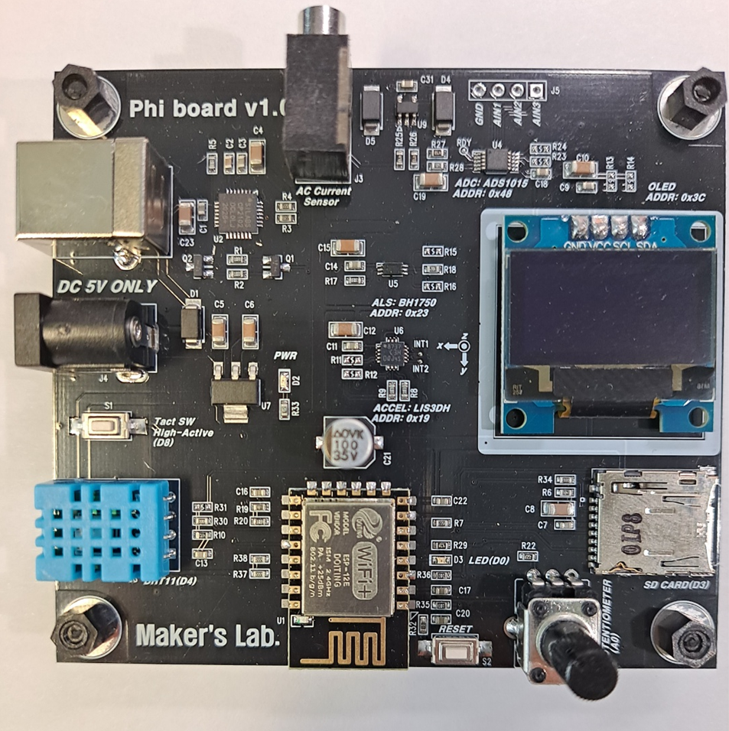
Phi board v1.0
Phi board v1.0
아두이노 보드 호환(NodeMCU v1.0 호환)
MCU : ESP-12E
USB to UART bridge : CP210x
Regulator : NCP1117ST33T3G
전력 공급 : USB 또는 아답터(5~12V) → 보드 구동 전압 3.3V
옵션 : 아답터
입력 장치
User Switch
온습도 센서(DHT11), One-wire Interface
조도센서 (BH1750), I²C Interface
가속도(진동)센서(LIS3DH), I²C Interface
ADC(ADS1015) : 4 채널 12bit 분해능, I²C Interface
옵션 : 전류센서(SCT-013 XX)
출력 장치
LED
OLED(SSD1306), I²C Interface
저장 장치
microSD Socket
옵션: microSD memory card{4G, 8G, 16G}

Slide 4
Phi board v1.0
Phi board v1.0 기판 및 핀 매핑
핀 이름 | 통신방식 | 연결소자
A0 | Analog Input | potentiometer
D0(GPIO16) | Digital I/O | LED
D1(GPIO5) | I²C - SCL | BH1750, LIS3DH ADS1015, OLED
D2(GPIO2) | I²C - SDA
D3(GPIO0) | SPI - CS
D4(GPIO2) | Digital IO | DHT11, LED
D5(GPIO14) | SPI - SCK | microSD
D6(GPIO12) | SPI - MISO
D7(GPIO13) | SPI - MOSI
D8(GPIO15) | Digital I/O | USER Switch

Slide 5
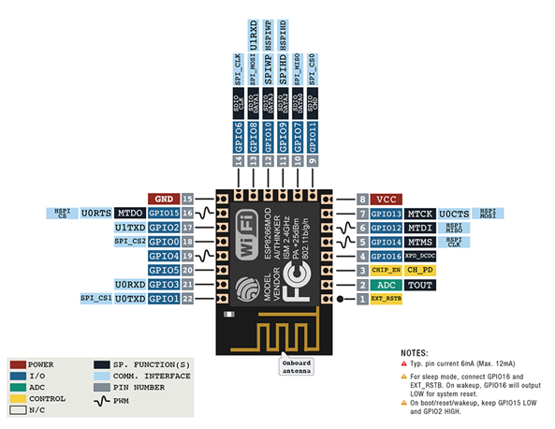
Phi board v1.0
MCU(Micro Controller Unit) of Phi board v1.0
ESP-12E : ESP-12의 업그레이드 버전.
32-bit RISC CPU:Tensilica Xtensa L106 running at 80MHz
64-KiB of instruction RAM, 96 KiB of data RAM
10-bit ADC, 1 Channel
WiFi 2.4GHz, WPA 지원, Station/softAP/SoftAp+station
대기 모드/슬립 모드 가능
ESP-12E와 ESP-12 모듈의 차이점
GPIO Pin 2개 추가, SPI pin 추가
EMI 차단 기능 향상

Slide 6
Phi board v1.0 처음 자동 실행되는 프로그램
김성필

Slide 7
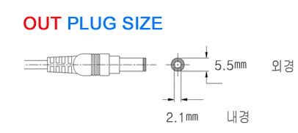
Phi board v1.0
전원 공급
USB 케이블 또는 아답터를 이용하여 전원 공급
사용 가능한 아답터 출력 전압은 5V이상 12V이하.
5V 또는 9V 또는 12V를 전압을 출력하는 아답터(AD-DC) 사용 가능
Phi board에는 “DC 5V Only”라고 쓰여 있지만 5V이상 12V 이하 출력의 아답터를 사용할 수 있음.
아답터 DC 배럴잭 외형 스펙
외경 : 5.5[mm]
내경 : 2.1[mm]
참고: 보드에 부착된 파워잭(female)
외경 : 6.4 [mm]
내경 : 2.0 [mm]

Slide 8
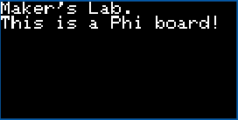
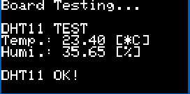
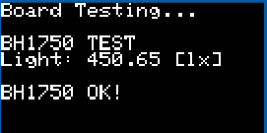
Phi board v1.0
초기 내장 프로그램
초기 내장 프로그램의 기능
Phi 보드에 있는 센서 및 기타 장치를 점검.
실행 첫 단계 - 상표 및 보드 이름 출력
상표 : Maker’s Lab.
보드 이름 : Phi board (v1.0)
실행 두 번째 단계 - DHT11 온습도 센서 점검
온도와 습도를 출력
온도와 습도가 수긍할 만한 범위에 들어오는지 파악
온도 { -20 초과 40미만의 값이 들어오면 정상으로 간주 }
습도 { 0 초과 80% 미만의 값이 들어오면 정상으로 간주 }
실행 세 번째 단계 - BH1750 조도 센서 점검
조도 값이 수긍할 만한 범위에 들어오는지 파악
조도 { 0 초과 5000[lux]미만의 값이면 정상으로 간주 }
1
2
3
Notes:
https://wokwi.com/
https://wokwi.com/arduino/libraries/Adafruit_SSD1306/ssd1306_128x64_i2c

Slide 9
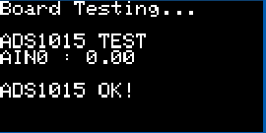
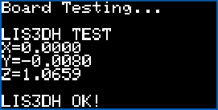
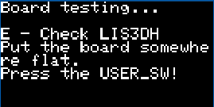
Phi board v1.0
초기 내장 프로그램
실행 네 번째 단계 - ADS1015 ADC 점검
ADS1015의 AIN0 핀의 전압을 analog to digital 변환함
ADS1015의 AIN0 핀에는 향후 전류센서 접속을 위한 소켓이 연결되어 있음.
전류센서 SCT-013 XX를 연결을 위한 $Φ$3.5mm 3P plug 소켓
ADC 값 {0 또는 0에 가까운 값이면 정상}
실행 다섯 번째 단계 - LIS3DH 가속도 센서 점검
보드가 수평으로 놓여있을 경우, “LIS3DH OK!” 출력
이상적인 상황
Z 축 중력 가속도 : 9.8m/s² ➔ 1[g]이 출력되어야 함.
X, Y축 중력 가속도: 0[g]이 출력되어야 함
Z축 : 0.96[g] 이상이면 보드가 중력 방향으로 수직으로 놓였다고 판단함.
X, Y축 : 0.1 이하의 값이면 보드가 수평이 맞는 것으로 간주함.
보드가 기울어져 있을 경우,
보드를 평평한 곳에 놓고 USER_SW를 누르세요.
보드가 수평 측정을 다시 합니다.
4
5
5

Slide 10
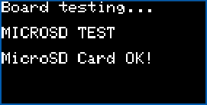
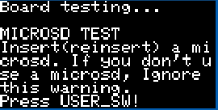
Phi board v1.0
초기 내장 프로그램
실행 여섯 번째 단계 - MicroSD memory card 유무 점검
슬롯에 MicroSD memory card가 있을 경우
슬롯에 MicroSD memory card가 없거나 접촉 불량 일 때
MicroSD memory card를 삽입 하거나 접속 불량이 의심될 때 재 삽입
현재 MicroSD memory card를 사용하지 않을 경우 해당 경고 무시하고 USER_SW를 눌러 다음 과정으로 넘어 가시면 됩니다.
6
6

Slide 11
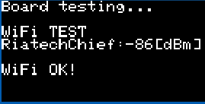

Phi board v1.0
초기 내장 프로그램
실행 일곱 번째 단계 - MicroSD memory card 유무 점검
주변 공유기 중 하나의 이름과 신호 강도를 표시
Serial 포트로 주변 공유기 목록과 해당 공유기의 신호 강도 표시
실행 여덟 번째 단계
로고(Phi, Φ) 출력 후 두 LED 점멸 및 A0 핀의 전압을 AD 변환하여 Serial 포트로 출력
새로운 프로그램을 업로드하면 초기 내장 프로그램을 사라집니다. ^^!
7
8

Slide 12
자~ 정리를 좀 하죠!
초기 내장 프로그램
보드가 부착된 여러 소자들의 동작 상태를 간략히 테스트 함
새로운 프로그램(스케치)를 업로드 하면 초기 내장 프로그램을 사라짐

Slide 13
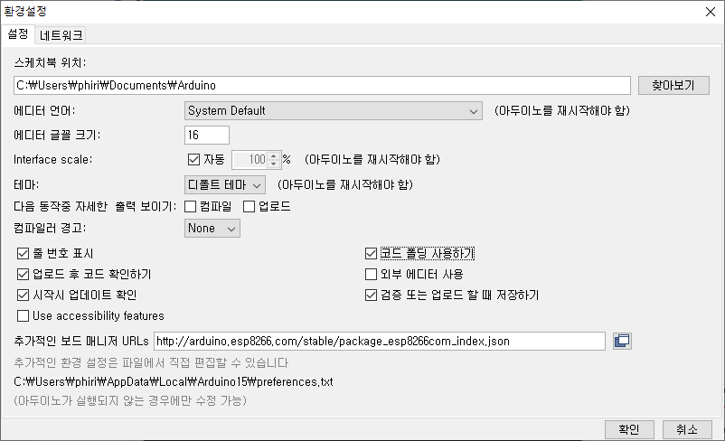
Phi board v1.0
Phi board 개발 환경 구축
Phi 보드는 NodeMCU와 동일한 MCU와 USB to UART 브릿지 칩을 사용함으로 개발 환경 구축 과정이 동일
사용하고 있는 컴퓨터의 운영체제는 Windows 10으로 가정.
단계 1 - 아두이이노 IDE 설치 및 실행
단계 2 - Phi 보드를 USB 케이블을 이용하여 컴퓨터와 연결
단계 3 - 아두이노 IDE의 주 메뉴에서 파일/환경설정 선택
추가적인 보드 매니저 URLs에 이 주소(http://arduino.esp8266.com/stable/package_esp8266com_index.json) 입력 후
확인 버튼 클릭

Slide 14
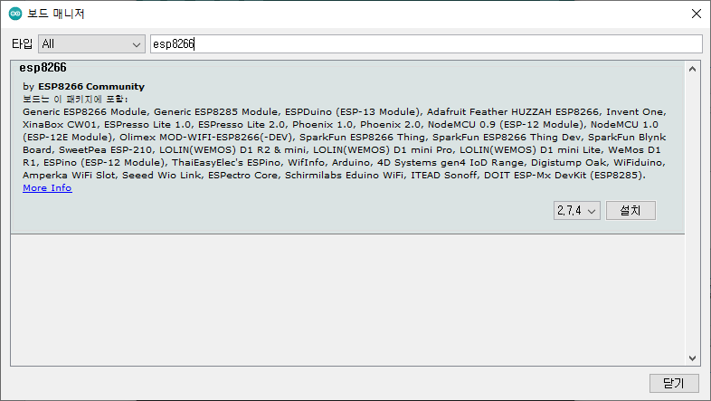
Phi board v1.0
개발 환경 구축
단계 4 - 아두이노 IDE의 주 메뉴에서 툴/보드/보드메니저… 선택
esp8266으로 검색
Esp8266 by ESP8266 Community 설치

Slide 15
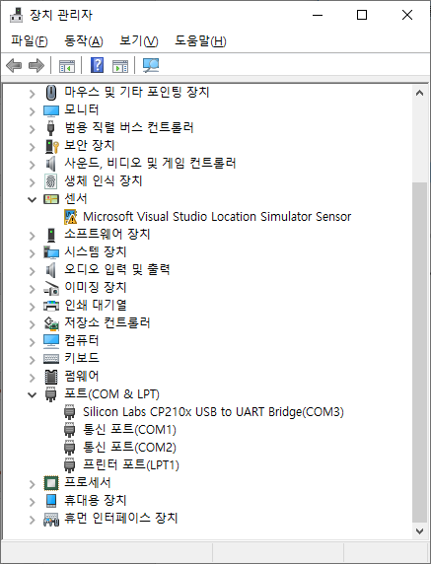

Phi board v1.0
개발 환경 구축
단계 5 - 장치관리자에서 Phi 보드가 연결된 포트(COMx) 확인
장치 관리자 실행 후 Phi 보드가 연결된 포트 확인
시작 버튼 우클릭 → 장치관리자 실행
모니터 왼쪽 아래에 있는 버튼
옆 그림의 경우 Phi 보드가 COMx에 연결되었음을 확인.
Phi 보드가 연결된 통신 포트 번호는 사용자 마다 다를 수 있음
Phi 보드의 MCU(ESP-12E)를 인지하는 것이 아니고 Phi 보드에 있는 CP2102 칩을 인지함
CP210x (USB to UART Bridge)
장치관리자
컴퓨터가 가지고 있는 장치들의 목록

Slide 16
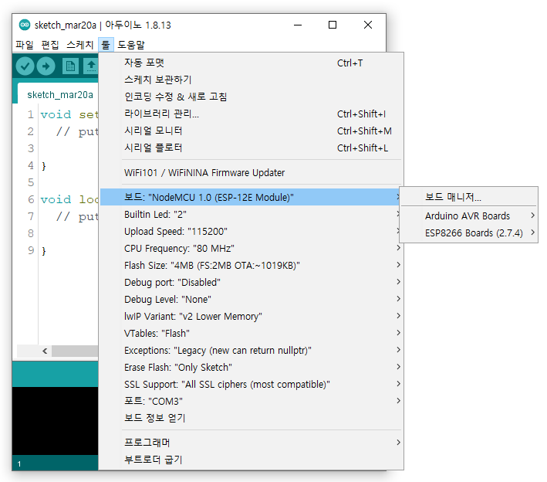
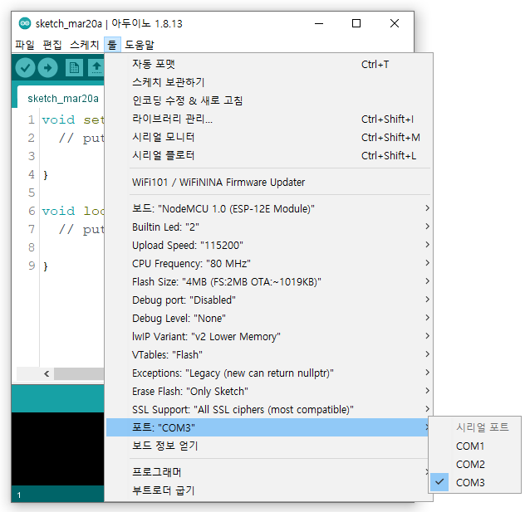
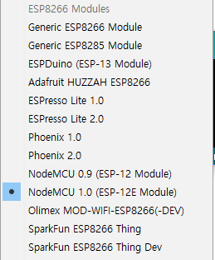
Phi board v1.0
개발 환경 구축
단계 6 - 보드 선택 및 (통신) 포트 선택
보드 선택 : 아두이노 IDE의 주 메뉴에서 툴/보드:xxx/ESP8266 boards(x.x.x)/NodeMCU 1.0(ESP-12E Module) 선택
(통신) 포트 선택 : 단계 5에서 확인한 포트를 클릭하여 √표시가 나타나도록 설정

Slide 17
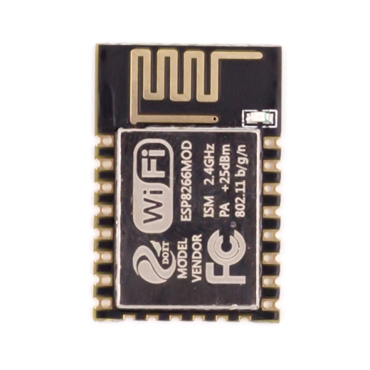
Phi board v1.0
개발 환경 구축 완료
단계 7 - 예제 코드 테스트
아두이노 IDE의 주 메뉴에서 파일/예제/ESP8266/Blink 선택
프로그램 업로드 후 Phi 보드 관찰
소스 코드를 보드에 업로드 하는 동안 Serial 모니터를 실행시키지 않는 것이 좋습니다.
ESP-12E 모듈에 부착된 LED가 On/Off를 반복
void setup() {
pinMode(LED_BUILTIN, OUTPUT);
}
void loop() {
digitalWrite(LED_BUILTIN, LOW);
delay(1000);
digitalWrite(LED_BUILTIN, HIGH);
delay(2000);
}
LED_BUILTIN

Slide 18
자~ 정리를 좀 하죠!
개발 환경 구축
LED_BUILTIN 핀에 연결된 LED 점등/소등 반복 프로그램이 정상 동작
ESP-12E MCU의 경우 아두이노(우노) 보드에 비해 업로딩 속도가 다소 느림
익숙해져야 할 사항
장치관리자 – 컴퓨터가 가지고 있는 장치들의 목록

Slide 19
Phi board 핀 매핑
김 성 필

Slide 20
Phi board v1.0 pin mapping
Phi board와 주변 장치 연결
A0 : Potentiometer(가변 저항)
D0 : USER LED
D1 ~ D2 : I²C 통신
D3, D5~D7 : SPI 통신
D4 : DHT11, LED
D8 : USER SWITCH
핀 이름 | 통신방식 | 연결소자
A0 | Analog Input | Potentiometer (가변저항)
D0(GPIO16) | Digital I/O | LED
D1(GPIO5) | I²C - SCL | BH1750, LIS3DH ADS1015, OLED
D2(GPIO2) | I²C - SDA
D3(GPIO0) | SPI - CS
D4(GPIO2) | Digital IO | DHT11, LED
D5(GPIO14) | SPI - SCK | microSD
D6(GPIO12) | SPI - MISO
D7(GPIO13) | SPI - MOSI
D8(GPIO15) | Digital I/O | USER Switch

Slide 21
Digital Output LED_BUILTIN
김 성 필

Slide 22
Digital Output
Blink Test
아두이노 IDE의 주 메뉴에서 예제/ESP8266/Blink 선택
LED_BUILTIN : D4(GPIO2)
위 코드가 실행되었을 때 ESP-12E 모듈에 부착된 LED가 On/Off 되어야 함.
코드 수정
ESP-12E 모듈의 GPIO2(D4) 핀이 부논리로 LED가 연결되어 있음.
LOW 출력일 때 LED On
void setup() {
pinMode(LED_BUILTIN, OUTPUT);
}
void loop() {
digitalWrite(LED_BUILTIN, LOW);
delay(1000);
digitalWrite(LED_BUILTIN, HIGH);
delay(2000);
}
digitalWrite(LED_BUILTIN, HIGH);
delay(3000);

Slide 23
Digital Output
Blink Test
아두이노 IDE의 주 메뉴에서 예제/ESP8266/Blink 선택
LED_BUILTIN : D4(GPIO2)
위 코드가 실행되었을 때 ESP-12E 모듈에 있는 LED가 On/Off 되어야 함.
위 코드 실행 결과 LED가 켜져 있는 시간이 더 긴가 꺼져 있는 시간이 더 긴가?
LED_BUILTIN 핀에 연결된 LED는 부논리 회로.
void setup() {
pinMode(LED_BUILTIN, OUTPUT);
}
void loop() {
digitalWrite(LED_BUILTIN, LOW);
delay(1000);
digitalWrite(LED_BUILTIN, HIGH);
delay(3000);
}
void setup() {
pinMode(D4, OUTPUT);
}
void loop() {
digitalWrite(D4, LOW);
delay(1000);
digitalWrite(D4, HIGH);
delay(3000);
}

Slide 24
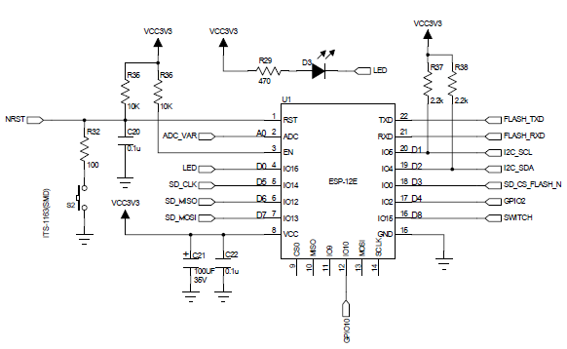
Digital Output
USER LED Test
아두이노 IDE의 주 메뉴에서 예제/ESP8266/Blink 선택
코드 수정
D4 → D0
Phi board v1.0에서 D0핀에는 LED가 부논리로 부착되어 있음.
LOW 출력에서 LED ON
HIGH 출력이면 LED OFF
void setup() {
pinMode(D0, OUTPUT);
}
void loop() {
digitalWrite(D0, LOW);
delay(1000);
digitalWrite(D0, HIGH);
delay(3000);
}
핀 이름 | 통신방식 | 연결소자
D0(GPIO16) | Digital I/O | LED

Slide 25
Serial Communication UART
김 성 필

Slide 26
UART(Universal Asynchronous Receiver/Transmitter)
UART
UART : Serial
Serial.begin(BitRate)
Serial.begin() : UART 통신 준비
BitRate : 9600[bit per seconds] = 9600[bps]
void setup() {
Serial.begin(9600);
}
void loop() {
Serial.println(“This is a Phi board v1.0”);
delay(1000);
}
void setup() {
Serial.begin(9600);
}
byte count = 0;
void loop() {
Serial.print(“This is a Phi board v1.0 : ”);
Serial.println(count++);
delay(100);
}

Slide 27
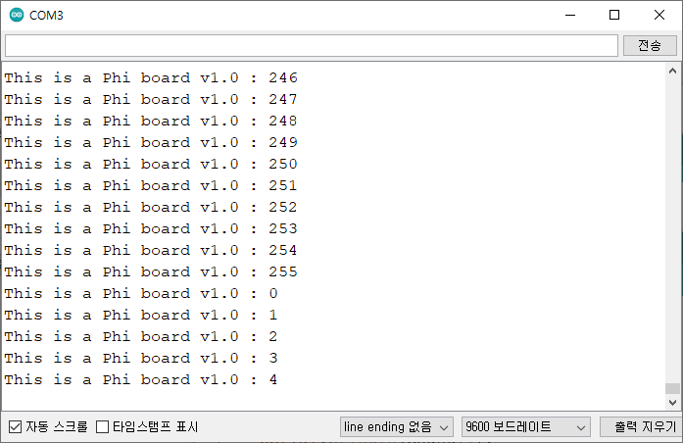
UART(Universal asynchronous receiver/transmitter)
UART
UART : Serial
Serial.begin(BitRate)
Serial.begin( ) : UART 통신 준비
BitRate : 9600[bit per seconds] = 9600[bps]
byte형 변수
1 byte(8 bits) : 0~255
unsigned int형 변수
아두이노 컴파일러의 경우 (2byte: 16bit) : 0~2¹⁶ -1
unsigned long int형 변수
아두이노 컴파일러의 경우(4byte: 32bit) : 0~2³² -1
void setup() {
Serial.begin(9600);
}
byte count = 0;
void loop() {
Serial.print(“This is a Phi board v1.0 : ”);
Serial.println(count++);
delay(100);
}

Slide 28
Digital Input User Switch
김 성 필

Slide 29
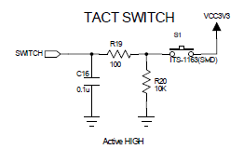
Digital Input
USER SWITCH Test
Phi board v1.0의 User Switch : D8
User Switch는 pull down 구조로 구성되어 있음.
Switch를 누르면 HIGH, 누르지 않으면(평상시) LOW
Phi board v1.0에서 D0핀에는 LED가 부논리로 부착되어 있음.
LOW 출력 → LED ON
HIGH 출력 → LED OFF
User Switch를 누르지 않았을 때 LED(D0) On!!
#define USER_LED D0
#define USER_SW D8
void setup() {
pinMode(USER_LED, OUTPUT);
pinMode(USER_SW, INPUT);
}
void loop() {
int userSwitch = digitalRead(USER_SW);
digitalWrite(USER_LED, userSwitch);
}
핀 이름 | 통신방식 | 연결소자
D8(GPIO15) | Digital I/O | USER Switch

Slide 30
Phi board v1.0 Analog Input of ESP-12E
김 성 필

Slide 31
Analog Input of ESP-12E
Phi board v1.0의 Analog Input을 위한 두 가지 방법
Phi 보드의 MCU인, ESP-12E의 ADC 활용
A0 핀, 1 channel
Phi board v1.0의 A0핀에는 Potentiometer가 연결되어 있음.
분해능 : 10 bits (0~1023)
Phi 보드에 부착된 ADS1015(ADC) 활용
4 channel
분해능 : 12 bits (0~4095)

Slide 32
Analog Input of ESP-12E
Phi 보드의 MCU인, ESP-12E의 ADC
1 channel
분해능 : 10 bits (0~1023)
Pin 이름 : A0
Phi board v1.0의 A0 핀에는 Potentiometer 가 연결되어 있음.
아래 코드 업로드 후 시리얼 모니터에서 출력 값 확인
포텐셔미터와 주변 회로가 이상적인 값을 갖는다면 AD 변환의 최소값은 0이며 최대값은 1023(1024).
그러나 A0 핀에 연결된 회로와 소자(저항 및 potentiometer)의 특성에 따라 최소값이 0이 아닐 수 있으며 최대값 또한 1023이 아닐 수 있음.
void setup() {
Serial.begin(9600);
}
void loop() {
int adcValue = analogRead(A0);
Serial.println( adcValue );
delay(100);
}

Slide 33
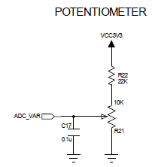
참고 Analog Input of ESP-12E
Phi 보드의 MCU인, ESP-12E의 ADC
ESP-12E의 ADC 입력 전압 범위 : 0~1[V]
포텐셔미터(potentiometer)의 출력 전압 범위를 0~약 1[V]로 변경하여 ESP-12E의 ADC로 입력함.
Phi board v1.0과 NodeMCU v1.0은 위와 같은 동일한 메커니즘을 사용함.
참고
22k와 10k 저항만이 직렬로 연결된 회로의 양단 전압이 3.3[V]라고 가정할 때 두 저항에 흐르는 전류
$22k×i+10k×i=3.3 →32k×i=3.3 →i=\frac{3.3}{32k}=0.103125[mA]$
10k 저항 양단의 전압(차)
$10\left[kΩ\right]×0.103125\left[mA\right]=1.03125[V]$
따라서 ADC 입력에 전달 되는 전압의 범위는 이론적으로 0 ~ 1.03125[V]
void setup() {
Serial.begin(9600);
}
void loop() {
int adcValue = analogRead(A0);
Serial.println( adcValue );
delay(100);
}

Slide 34
자~ 정리를 좀 하죠!
DigitalWrite( )
부논리 회로
LED에 전류 공급
DigitalRead( )
Switch 회로 구조
Pull up/pull down
AnalogRead( )
분해능 : 10bit → 0~1023

Slide 35
Phi board v1.0 MicroSD
김 성 필

Slide 36
MicroSD Memory Card
MicroSD Card 인식
단계 1 - MicroSD Card 슬롯에 MicroSD memory card 삽입
단계 2 - 옆 코드를 Phi 보드에 업로드
파일 위치 : https://github.com/phirippa-source/Phi-board-v1.0
파일 이름 : MicroSD_Initialization.ino
단계 3 - Serial monitor 창에서 출력 결과 확인
Phi 보드에 소스코드 업로드 후 Reset 버튼 눌렀다 땜.
Initializing SD card…
Initialization done.
% 위와 같은 문구가 출력되면 정상 동작
MicroSD Card 인식 실패
“Initialization failed!”가 출력.
#include <SPI.h>
#include <SD.h>
#define CS_PIN D3
void setup() {
Serial.begin(9600);
Serial.println();
Serial.println("Initializing MicroSD card.");
if ( !SD.begin( CS_PIN ) ) {
Serial.println(“Initialization failed!");
return;
}
Serial.println(“Initialization done.");
}
void loop() {
}

Slide 37
MicroSD Memory Card
MicroSD Card 인식 실패 원인 및 해결 방안
단계 1 - MicroSD Card 슬롯에 MicroSD memory card 삽입
단계 2 - 옆 코드를 Phi 보드에 업로드
파일 위치 : https://github.com/phirippa-source/Phi-board-v1.0
파일 이름 : MicroSD_Initialization_Fail.ino
단계 3 - Serial monitor 창에서 출력 결과 확인
Phi 보드에 소스코드 업로드 후 Reset 버튼 눌렀다 땜.
Initializing SD card…
Initialization done.
% 위와 같은 문구가 출력되면 정상 동작
MicroSD Card 인식 실패 원인 분석
“Initialization failed!”가 출력.
Fail 추정 원인 및 해결 방안
MicroSD memory card 불량 또는 포맷이 되지 않았음.
접촉 불량 → MicroSD memory card를 뺐다가 다시 삽입.
리셋 버튼을 눌러 다시 코드를 다시 실행
#include <SPI.h>
#include <SD.h>
#define CS_PIN D3
void setup() {
Serial.begin(9600);
Serial.println();
Serial.println("Initializing SD card...");
if ( !SD.begin(CS_PIN) ) {
Serial.println(“Iitialization failed!");
Serial.println(“1. Check the memory card”);
Serial.println(“2. reinsert the memory card”);
return;
}
Serial.println(“Initialization done.");
}
void loop() {
}

Slide 38
MicroSD Memory Card
MicroSD 카드에 특정 파일 존재 유무 검사
단계 1 - MicroSD Card 슬롯에 MicroSD memory card 삽입,
단계 2 - 아래 코드를 Phi 보드에 업로드
파일 위치 : https://github.com/phirippa-source/Phi-board-v1.0
파일 이름 : MicroSD_File_Exist.ino
SD.exists( filename )
filename에 해당하는 파일이 존재하는 지 조사
Return
해당 파일이 존재하면 ‘참’ 리턴, 그렇지 않으며 ‘거짓’ 리턴
단계 3 - Serial monitor 창에서 출력 결과 확인
#include <SPI.h>
#include <SD.h>
#define CS_PIN D3
void setup() {
Serial.begin(9600);
Serial.println();
Serial.println("Initializing SD card...");
if ( !SD.begin(CS_PIN) ) {
Serial.println("initialization failed!");
return;
}
Serial.println("initialization done.\n");
if ( SD.exists("example.txt") ) {
Serial.println("example.txt exists.");
} else {
Serial.println("example.txt doesn't exist.");
}
}
void loop() {
}

Slide 39
MicroSD Memory Card
MicroSD card에 파일 쓰기(생성)
단계 1 - MicroSD memory card 삽입,
단계 2 - 아래 코드를 Phi 보드에 업로드
파일 위치 : https://github.com/phirippa-source/Phi-board-v1.0
파일 이름 : MicroSD_Write.ino
단계 2 - Serial monitor 창에서 출력 결과 확인
코드 분석
SD.open(filename, mode)
filename : 파일 이름
Mode
FILE_READ
Default 모드이며, 읽기 모드로 파일을 오픈, 파일의 처음에서 시작함.
FILE_WRITE
파일을 읽고 파일에 쓰기 위한 모드, 파일의 끝에서 시작함
리턴값
A File object referring to the opened file; if the file couldn’t be opened, the object will evaluate to false in a Boolean context.
#include <SPI.h>
#include <SD.h>
#define CS_PIN D3
File myFile;
void setup() {
Serial.begin(9600);
Serial.print("Initializing SD card");
if (!SD.begin( CS_PIN )) {
Serial.println("initialization failed!");
while (1);
}
Serial.println("initialization done.");
myFile = SD.open( "test.txt", FILE_WRITE );
if (myFile) {
Serial.print("Writing to test.txt...");
myFile.println("testing 1, 2, 3.");
myFile.close();
Serial.println("done.");
} else {
Serial.println("error opening test.txt");
}
}
void loop() {
}

Slide 40
MicroSD Memory Card
MicroSD card에 파일 쓰고(생성) 읽기
파일 열기
아두이노 IDE에서 파일/예제/SD(esp8266)/ReadWrite
코드 수정 → 업로드 → 시리얼모니터 실행 → 리셋 버튼
Chip Select Pin이 4로 설정되어 있는데 D3으로 변경
코드 분석
myFile.available( )
파일로부터 읽올 수 있는, 파일에 있는 바이트의 수를 리턴
if (myFile) {
Serial.print("Writing to test.txt...");
myFile.println("testing 1, 2, 3.");
myFile.close();
Serial.println("done.");
} else {
Serial.println("error opening test.txt");
}
myFile = SD.open("test.txt");
if (myFile) {
Serial.println("test.txt:");
while (myFile.available()) {
Serial.write(myFile.read());
}
myFile.close();
} else {
Serial.println("error opening test.txt");
}
}
void loop() { }
#include <SPI.h>
#include <SD.h>
#define CS_PIN D3
File myFile;
void setup() {
Serial.begin(9600);
Serial.print(“Initializing SD card...");
if (!SD.begin( CS_PIN )) {
Serial.println("initialization failed!");
return;
}
Serial.println("initialization done.");
myFile = SD.open("test.txt", FILE_WRITE);

Slide 41
스케치
MicroSD card에 있는 특정 파일의 크기 파악
아래 코드(MicroSD_File_Size.ino) → 업로드 → 시리얼모니터 실행 → 리셋버튼
Chip Select Pin이 4로 설정되어 있는데 D3으로 변경
#include <SPI.h>
#include <SD.h>
#define CS_PIN D3
File myFile;
void setup() {
Serial.begin(9600);
Serial.print(“Initializing SD card...");
if ( !SD.begin(CS_PIN) ) {
Serial.println("initialization failed!"); return;
}
Serial.println("initialization done.");
if ( SD.exists(“test.txt") ) {
Serial.println(“test.txt exists.");
} else {
Serial.println(“test.txt doesn't exist.");
}
myFile = SD.open("test.txt", FILE_WRITE);
if (myFile) {
Serial.print( myFile.size( ) );
Serial.println(“[Bytes]”);
myFile.close();
} else {
Serial.println("error opening test.txt");
}
}
void loop() { }

Slide 42
I²C와 SPI 통신 I
김 성 필

Slide 43
I²C와 SPI 통신 - 개요
I²C(Inter-Integrated Circuit)
아두이노에서는 I²C을 TWI(Two Wire Interface)라고 부름
근거리에서 소자와 소자 사이의 통신을 위해 개발됨.
소자와 소자 사이 통신을 위해 두(2) 선을 연결
SDA : 데이터 선
SCL : 클럭 신호 선
소자와 소자 연결 구조
전원(V, GND) 당연히 연결
SDA
SDA
SCL
SCL
V_{CC}
V_{CC}
GND
GND
SDA
SCL
V_{CC}
SDA
SDA
SDA
GND
SCL
SCL
SCL
Master
V_{CC}
V_{CC}
V_{CC}
GND
GND
GND
Slave
Slave
Slave

Slide 44
I²C와 SPI 통신 - 개요
SPI(Serial Peripheral Interface)
근거리에서 소자와 소자 사이의 통신을 위해 개발됨.
소자와 소자 사이 통신을 위해 세(3) 선을 연결
MOSI : 데이터 선
MISO : 데이터 선
SCK : 클럭 신호 전송용 선
소자와 소자 연결 구조
전원(V, GND) 당연히 연결
CS1, CS1
GPIO 핀
MOSI
MOSI
MISO
MISO
SCK
SCK
V_{CC}
V_{CC}
GND
GND
MOSI
MISO
SCK
CS1
CS2
V_{CC}
MOSI
MOSI
GND
MISO
MISO
Master
SCK
SCK
V_{CC}
V_{CC}
GND
GND
Slave
Slave

Slide 45
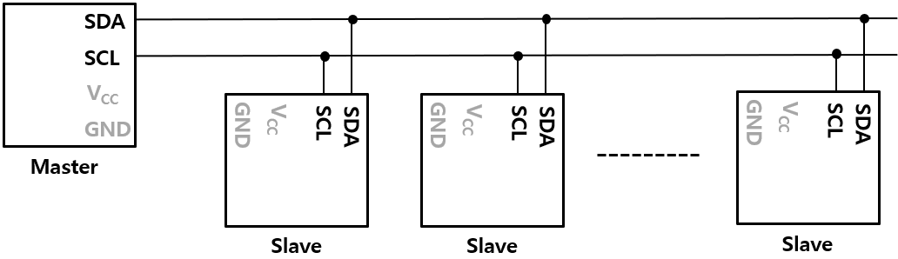
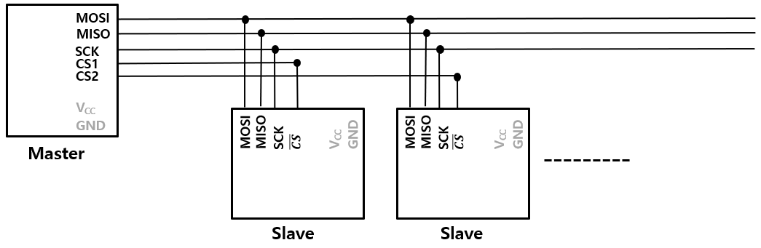
I²C와 SPI 통신 - 개요
I²C와 SPI에서 소자 지정하는 방식 비교
I²C에서는 소자와 소자를 구분하기 위해 주소(address) 개념 활용
I²C 통신을 하는 소자는 주소(address)를 가지고 있음.
소자에 할당된 주소(address)는 칩 생산 업체에서 부여
SPI에서는 Chip Selection($\overline{CS}$)방식 활용
address: 4
address: 5
address: 27

Slide 46
I²C와 SPI 통신 - 개요
I²C와 SPI에서 소자 지정하는 방식 비교
I²C에서는 메시지 전송 시 주소를 포함해서 전송
마스터가 통신을 주도
1 개의 데이터선
마스터가 Slave로 데이터 전송
마스터가 Slave로부터 데이터 전송 요구
슬레이브는 응답
슬레이브가 먼저 마스터에 데이터를 보내지 않음.
SPI에서는 Chip Selection($\overline{CS}$)방식 활용
모든 CSn 핀을 HIGH로 한 후 통신하고 싶은 칩의 선택($\overline{CS}$핀을 LOW로 변경)한 후 메시지 전송
마스터가 통신을 주도
2개의 데이터선
MOSI : Master Out Slave In
MISO : Master In Slave Out
마스터가 Slave로 데이터 전송
마스터가 Slave로부터 데이터 전송 요구
슬레이브는 응답
슬레이브가 먼저 마스터에 데이터를 보내지 않음.
address:4
message
address: 4
address: 5
address: 27
message
L
H
chip selection

Slide 47
이번 시간에는…
I²C 통신
근거리에서 소자와 소자들 사이의 통신 방식
통신을 위해 2 선 연결(SDA, SCL)
소자 구분 방식 – 각 Slave 소자는 주소(address)를 가지고 있으며 이 주소로 각 소자를 구분
Master가 통신의 시작과 종료를 결정
SPI 통신
근거리에서 소자와 소자들 사이의 통신 방식
통신을 위해 3선 연결(MOSI, MISO, SCK)
칩 선택(Chip Selection)을 위한 핀 필요
소자 구분 방식 – Chip Selection
Master가 통신의 시작과 종료를 결정

Slide 48
BH1750(I²C)
김 성 필

Slide 49
BH1750
BH1750
Lux 단위로 조도 값을 알려주는 센서
I²C 통신
Phi board v1.0에서 BH1750의 I²C 주소 : 0x23
참고 - Phi board v1.0에서 BH1750의 I²C 주소
ADDR 핀을 GND에 묶어서 주소를 0x23으로 고정
참고 사이트 : https://www.instructables.com/BH1750-Digital-Light-Sensor/

Slide 50
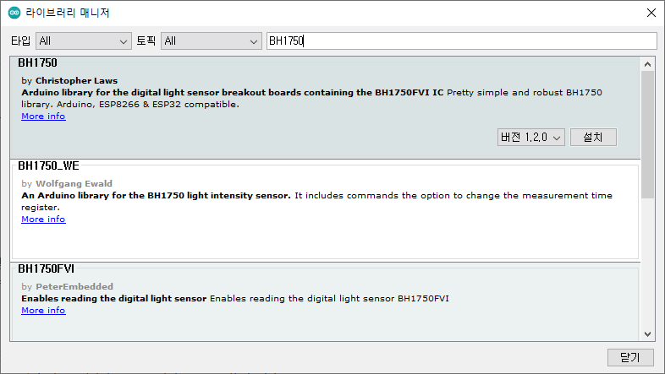
BH1750
BH1750 라이브러리 설치
아두이노 IDE의 주 메뉴에서 스케치/라이브러리 포함하기/라이브러리 관리… 선택
“BH1750”으로 검색
BH1750 by Christopher Laws 선택
Install 버튼 클릭 (이미 설치된 경우 업데이트 버튼이 보임)

Slide 51
BH1750
실습
아두이노 IDE의 주메뉴에서 파일/예제/BH1750/BH1750test 선택
참고 : I²C Address : 0x23
#include <Wire.h>
#include <BH1750.h>
BH1750 lightMeter;
void setup(){
Serial.begin(9600);
Wire.begin();
lightMeter.begin();
Serial.println(F("BH1750 Test begin"));
}
void loop() {
float lux = lightMeter.readLightLevel();
Serial.print("Light: ");
Serial.print(lux);
Serial.println(" [lx]");
delay(1000);
}

Slide 52
LIS3DH 가속도(진동센서)
김 성 필

Slide 53
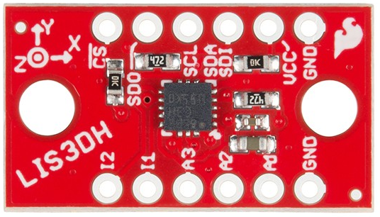
LIS3DH
LIS3DH 모듈
가속도(진동센서)
SPEC
X, Y, Z 3축 가속도계
가속 : ±2g, ±4g, ±8g, ±16g
인터페이스 : I²C, SPI
공급전압 : 1.7V~3.6V
작동공급전류 : 6uA ~ 11uA
작동온도 : -40C ~ 85C
참고 사이트
https://cdn.sparkfun.com/datasheets/Sensors/Accelerometers/SparkFun_LIS3DH-Breakout.pdf
https://www.sparkfun.com/products/13963
[출처1] https://www.antratek.com/triple-axis-accelerometer-breakout-lis3dh
Notes:
[출처1] https://www.antratek.com/triple-axis-accelerometer-breakout-lis3dh

Slide 54
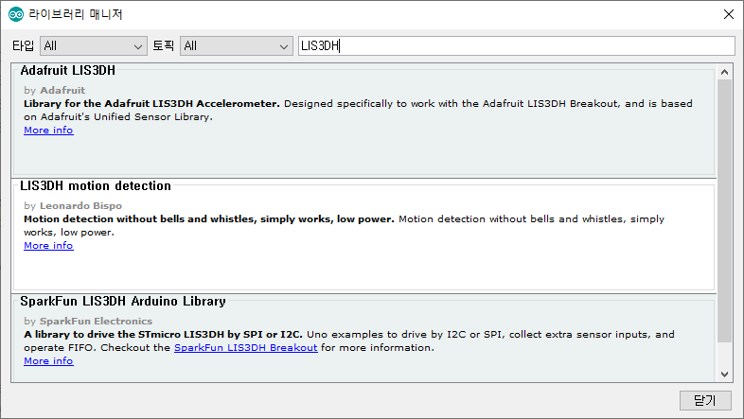
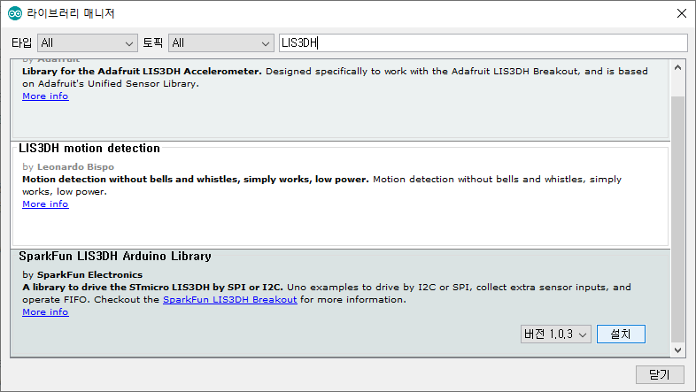
LIS3DH
LIS3DH 라이브러리 설치
아두이노 IDE에서 라이브러리 설치
아두이노 IDE의 메뉴에서, [스케치/라이브러리 포함하기/라이브러리 관리…] 실행
라이브러리 매니저 창에서 LIS3DH 검색
SparkFun LIS3DH Arduino Library 설치
마우스 커서를 해당 영역에 올려 놓으면 ‘설치＇버튼이 나타남 → 설치 버튼 클릭
1
2
1
2

Slide 55
LIS3DH
LIS3DH 모듈
예제 파일 오픈
아두이노 IDE의 메뉴에서 파일/예제/Sparkfun LIS3DH Arduino Library/MinimalistExample 선택
시리얼 모니터(Ctrl+Shift+M)를 실행
#include "SparkFunLIS3DH.h"
#include "Wire.h"
#include "SPI.h"
LIS3DH myIMU; //Default constructor is I2C, addr 0x19.
void setup() {
Serial.begin(9600);
delay(1000);
Serial.println("Processor came out of reset.\n");
myIMU.begin();
}
void loop()
{
//Get all parameters
Serial.print("\nAccelerometer:\n");
Serial.print(" X = ");
Serial.println(myIMU.readFloatAccelX(), 4);
Serial.print(" Y = ");
Serial.println(myIMU.readFloatAccelY(), 4);
Serial.print(" Z = ");
Serial.println(myIMU.readFloatAccelZ(), 4);
delay(1000);
}

Slide 56
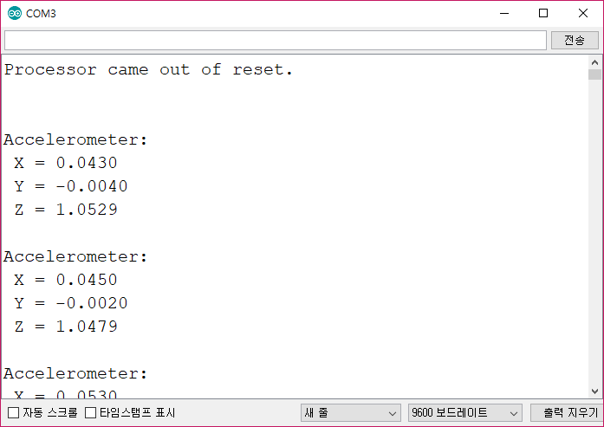
LIS3DH
LIS3DH 모듈
시리얼 모니터 실행(Ctrl+Shift+M)
출력 값은 중략가속도 g 단위(1 → 1g)
센서 모듈을 흔들어 보세요 → 가속도 값과 움직임 과의 관계를 직관적으로 이해 하기 어려움

Slide 57
LIS3DH
LIS3DH 모듈
예제 코드 수정
파일 위치 : https://github.com/phirippa-source/Phi-board-v1.0
파일 이름 : LIS3DH_plot.ino
시리얼 모니터(Ctrl+Shift+M) 실행
#include "SparkFunLIS3DH.h"
#include "Wire.h"
#include "SPI.h"
LIS3DH myIMU; //Default constructor is I2C, addr 0x19.
void setup() {
Serial.begin(9600);
myIMU.begin();
}
void loop()
{
Serial.print( myIMU.readFloatAccelX( ), 4 );
Serial.print(“ ”);
Serial.print( myIMU.readFloatAccelY( ), 4 );
Serial.print(“ ”);
Serial.println( myIMU.readFloatAccelZ( ), 4 );
delay(40); // f = 1/40 x 1000 = 약 250Hz
}

Slide 58
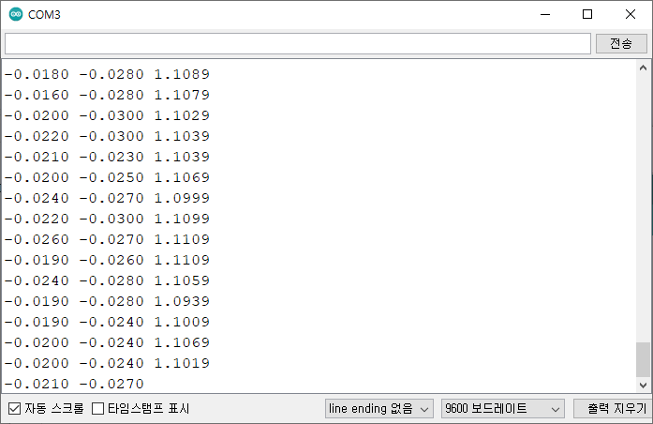
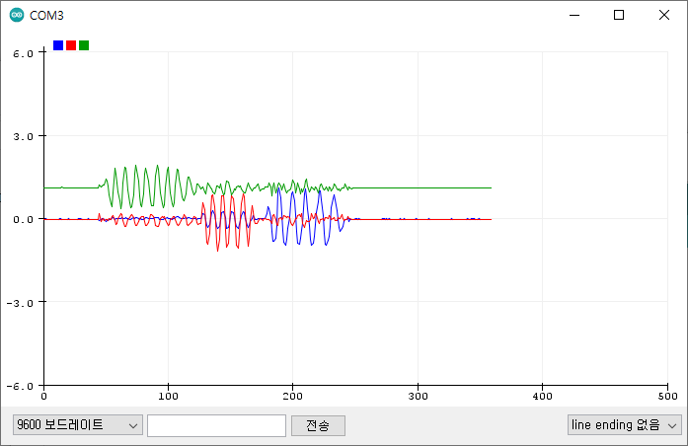
LIS3DH
LIS3DH 모듈
시리얼 모니터 실행(Ctrl+Shift+m)
출력 형태 형식 확인 후 시리얼 모니터 닫고 시리얼 풀로더 실행(Ctrl+Shift+l)
Phi 보드를 흔들어 보세요.
Blue : X-axis, Red : Y-axis, Green : Z- axis

Slide 59
OLED(SSD1306)
김 성 필

Slide 60
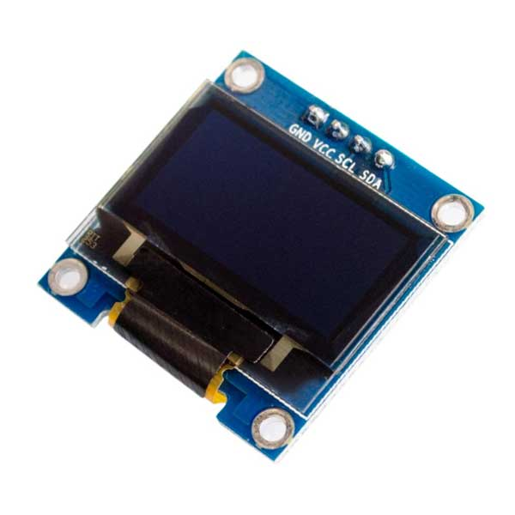
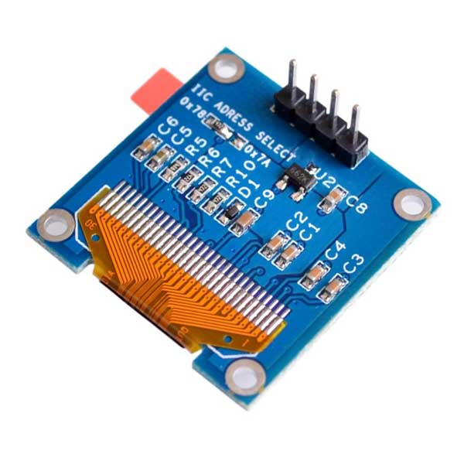
OLED(SSD1306)
OLED(SSD1306)
0.96” 128 x 64
No backlight
Wide voltage support: without any modification, directly supports 3V~5V DC
Working temperature : -30°C ~ 70°C
I²C interface
I²C Address = 0x3C
Driver IC: SSD1306

Slide 61
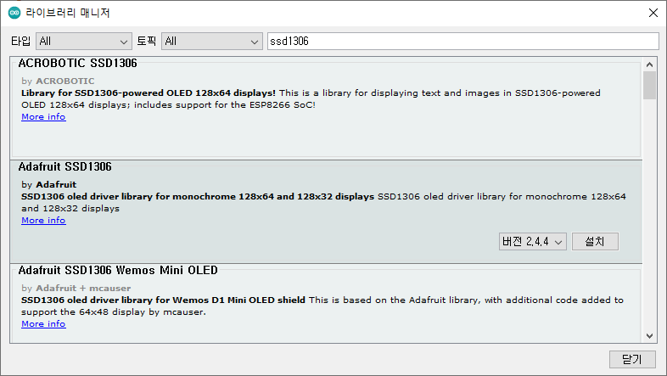
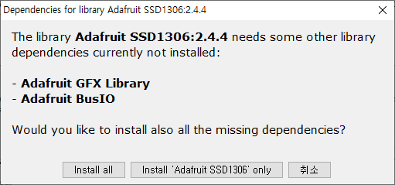
OLED(SSD1306)
OLED(SSD1306) 라이브러리 설치
아두이노 IDE의 주 메뉴에서 스케치/라이브러리 포함하기/라이브러리 관리… 선택
검색어, ssd1306으로 검색
Adafruit SSD 1306 by Adafruit 설치

Slide 62
OLED - Adafruit SSD1301
OLED(SSD1306) 초기화
dispaly.begin(SSD1306_SWITCHCAPVCC, 0x3C)
SSD1306_SWITCHCAPVCC - First parameter SSD1306_SWITCHCAPVCC turns the internal charge pump circuitry ON
0x3C - Second parameter provides I²C address of the OLED display.
#include <SPI.h>
#include <Wire.h>
#include <Adafruit_GFX.h>
#include <Adafruit_SSD1306.h>
#define SCREEN_WIDTH 128
#define SCREEN_HEIGHT 64
#define OLED_RESET -1
Adafruit_SSD1306 display(SCREEN_WIDTH, SCREEN_HEIGHT, &Wire, OLED_RESET);
void setup() {
if( !display.begin( SSD1306_SWITCHCAPVCC, 0x3C ) ) {
Serial.println(F("OLED(SSD1306) allocation failed"));
while(1) {}
}
}
void loop() { }

Slide 63
OLED(SSD1306)
OLED에 글자 출력
파일 위치 : https://github.com/phirippa-source/Phi-board-v1.0
파일 이름 : OLED_SSD1306.ino
display.cleardisplay( )
OLED의 비디오 메모리 clear
display.setTextColor( WHITE )
글씨 색을 흰색으로 설정
display.println( )
display.display( )
비디오 메모리에 있는 내용물을 화면에 출력
#include <SPI.h>
#include <Wire.h>
#include <Adafruit_GFX.h>
#include <Adafruit_SSD1306.h>
#define SCREEN_WIDTH 128
#define SCREEN_HEIGHT 64
#define OLED_RESET -1
Adafruit_SSD1306 display(SCREEN_WIDTH, SCREEN_HEIGHT, &Wire, OLED_RESET);
void setup() {
if( !display.begin(SSD1306_SWITCHCAPVCC, 0x3C) ) {
Serial.println(F("OLED(SSD1306) allocation failed"));
while(1) {}
}
display.clearDisplay();
display.setTextColor(WHITE);
display.println("Hello World!");
display.println(“This is a Phi board v1.0”);
display.display();
}
void loop() { }

Slide 64
OLED - Adafruit SSD1301
OLED에 글자 크기 변경
파일 위치 : https://github.com/phirippa-source/Phi-board-v1.0
파일 이름 : OLED_SSD1306_setTextSize.ino
코드 변경
display.setTextSize(1) → display.setTextSize(2)
#include <SPI.h>
#include <Wire.h>
#include <Adafruit_GFX.h>
#include <Adafruit_SSD1306.h>
#define SCREEN_WIDTH 128
#define SCREEN_HEIGHT 64
#define OLED_RESET -1
Adafruit_SSD1306 display(SCREEN_WIDTH, SCREEN_HEIGHT, &Wire, OLED_RESET);
void setup() {
if( !display.begin(SSD1306_SWITCHCAPVCC, 0x3C) ) {
Serial.println(F("OLED(SSD1306) allocation failed"));
while(1) {}
}
display.clearDisplay();
display.setTextColor(WHITE);
display.setTextSize(1); // 1 to 8
display.println("Hello World!");
display.println(“Phi board v1.0”);
display.display();
}
void loop() { }
Notes:
https://lastminuteengineers.com/oled-display-arduino-tutorial/

Slide 65
OLED - Adafruit SSD1301
커서 위치 변경 및 화면 지우기
파일명 : OLED_SSD1306_setCursor.ino
#include <SPI.h>
#include <Wire.h>
#include <Adafruit_GFX.h>
#include <Adafruit_SSD1306.h>
#define SCREEN_WIDTH 128
#define SCREEN_HEIGHT 64
#define OLED_RESET -1
Adafruit_SSD1306 display(SCREEN_WIDTH, SCREEN_HEIGHT, &Wire, OLED_RESET);
void setup() {
if(!display.begin(SSD1306_SWITCHCAPVCC, 0x3C)) { // I2C Address : 0x3C
Serial.println(F("OLED(SSD1306) allocation failed"));
while(1){} // OLED 초기화에 실패했을 경우 여기서 대기.
}
display.clearDisplay();
display.setTextColor(WHITE); // Phi board v1.0의 OLED는 한가지 색만 지원.
}
int count = 0;
void loop() {
display.println(count++);
display.display();
delay(2000);
}
// OLED 화면을 넘어감
#include <SPI.h>
#include <Wire.h>
#include <Adafruit_GFX.h>
#include <Adafruit_SSD1306.h>
#define SCREEN_WIDTH 128
#define SCREEN_HEIGHT 64
#define OLED_RESET -1
Adafruit_SSD1306 display(SCREEN_WIDTH, SCREEN_HEIGHT, &Wire, OLED_RESET);
void setup() {
if(!display.begin(SSD1306_SWITCHCAPVCC, 0x3C)) { // I2C Address : 0x3C
Serial.println(F("OLED(SSD1306) allocation failed"));
while(1){} // OLED 초기화에 실패했을 경우 여기서 대기.
}
display.clearDisplay();
display.setTextColor(WHITE); // Phi board v1.0의 OLED는 한가지 색만 지원.
}
int count = 0;
void loop() {
display.clearDisplay();
display.setCursor(0,0);
display.println(count++);
display.display();
delay(2000);
}
Notes:
https://lastminuteengineers.com/oled-display-arduino-tutorial/

Slide 66
ADS1015 ADC
김 성 필

Slide 67
ADS1015(ADC)
ADS1015 스펙
해상도 : 12bit(0~4096)
Programmable Sample Rate : 128 ~ 3300 Sample/s
4채널
동작전압 : 2.0V ~ 5.5V
동작전류
Continuous-Conversion Mode: 150uA
동작 온도
-40 ~ 125 °C
I²C 인터페이스
Address : 0x48
핀 이름 | 통신방식 | 연결소자
D1(GPIO5) | I²C - SCL | BH1750, LIS3DH ADS1015, OLED
D2(GPIO2) | I²C - SDA

Slide 68
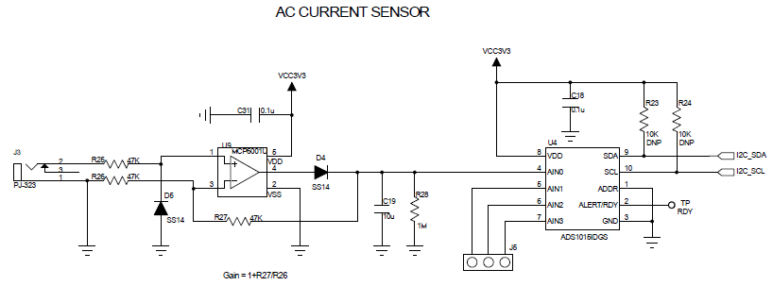
참고 - ADS1015(ADC)
I²C Address of ADS1015
I²C Address Selection
The ADS101x have one address pin, ADDR ,that configures the I2C address of the device. This pin can be connected to GND, VDD, SDA, or SCL, allowing for four different addresses to be selected with one pin, as shown in the bellow table.
I²C Address of ADS1015 on Phi board v1.0
ADDR pin is connected to GND → 0x48
ADDR PIN CONNECTION | SLAVE ADDRESS
GND | 100 1000
VDD | 100 1001
SDA | 100 1010
SCL | 100 1011

Slide 69
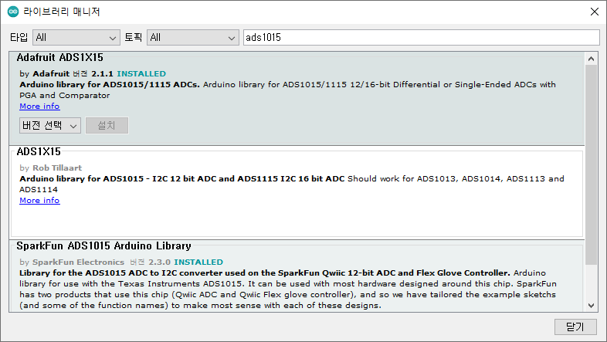
ADS1015(ADC)
ADS1015 라이브러리 설치
아두이노 IDE에서 라이브러리 설치
아두이노 IDE의 메뉴에서, [스케치/라이브러리 포함하기/라이브러리 관리…] 실행
라이브러리 매니저 창에서 ads1015 검색
Adafruit ADS1X15 설치 → 2.1.1 버전 기준으로 이후 설명

Slide 70
ADS1015(ADC)
ADS1015
예제 파일 오픈
아두이노 IDE의 메뉴에서 파일/예제/Adafruit ADS1X15/Singleended 선택
#include <Adafruit_ADS1X15.h>
Adafruit_ADS1015 ads; /* Use this for the 12-bit version */
void setup(void)
{
Serial.begin(9600);
Serial.println("Hello!");
Serial.println("Getting single-ended readings from AIN0..3");
Serial.println("ADC Range: +/- 6.144V (1 bit = 3mV/ADS1015, 0.1875mV/ADS1115)");
ads.begin();
// ADS1015 ADS1115
// ------- -------
// ads.setGain(GAIN_TWOTHIRDS); // 2/3x gain +/- 6.144V 1 bit = 3mV 0.1875mV (default)
// ads.setGain(GAIN_ONE); // 1x gain +/- 4.096V 1 bit = 2mV 0.125mV
// ads.setGain(GAIN_TWO); // 2x gain +/- 2.048V 1 bit = 1mV 0.0625mV
// ads.setGain(GAIN_FOUR); // 4x gain +/- 1.024V 1 bit = 0.5mV 0.03125mV
// ads.setGain(GAIN_EIGHT); // 8x gain +/- 0.512V 1 bit = 0.25mV 0.015625mV
// ads.setGain(GAIN_SIXTEEN); // 16x gain +/- 0.256V 1 bit = 0.125mV 0.0078125mV
}

Slide 71
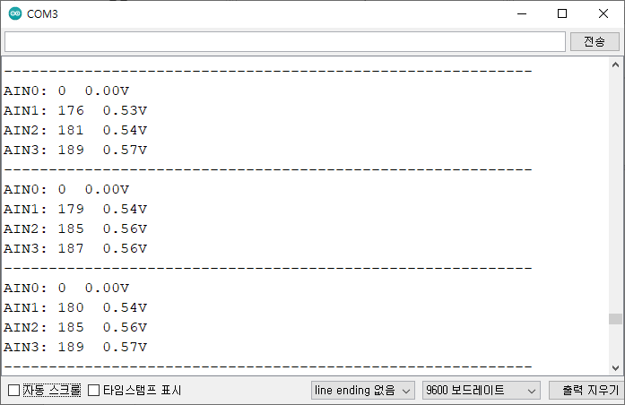
ADS1015(ADC)
ADS1015
예제 파일를 Phi 보드에 업로드 후 Serial 모니터 실행
AIN0 : 0 0.0V 출력이면 정상(혹 AIN0 : 1이 출력 될 수도 있음)
전류센서(SCT-013 XX)와의 연결을 고려해서 AIN0 핀은 센서 체결 소켓과 연결되어 있음.
void loop(void) {
int16_t adc0, adc1, adc2, adc3;
float volts0, volts1, volts2, volts3;
adc0 = ads.readADC_SingleEnded(0); adc1 = ads.readADC_SingleEnded(1);
adc2 = ads.readADC_SingleEnded(2); adc3 = ads.readADC_SingleEnded(3);
volts0 = ads.computeVolts(adc0); volts1 = ads.computeVolts(adc1);
volts2 = ads.computeVolts(adc2); volts3 = ads.computeVolts(adc3);
Serial.println("-----------------------------------------------------------");
Serial.print("AIN0: "); Serial.print(adc0); Serial.print(" "); Serial.print(volts0); Serial.println("V");
Serial.print("AIN1: "); Serial.print(adc1); Serial.print(" "); Serial.print(volts1); Serial.println("V");
Serial.print("AIN2: "); Serial.print(adc2); Serial.print(" "); Serial.print(volts2); Serial.println("V");
Serial.print("AIN3: "); Serial.print(adc3); Serial.print(" "); Serial.print(volts3); Serial.println("V");
delay(1000);
}

Slide 72
ADS1015
ADS1015(ADC) 입력 전압 Range
+/- 6.144V
6.144 x 2 = 12.288
$∆v$ = 12.288/4096 = 3mV
V = $∆v$ x adc_value
Adc_value가 1095라고 가정할 때 ADC의 입력 전압 V = $∆v$ x 1095 = 3.285[V]
ADC의 입력 전압을 측정결과 3.273V 나옴.

Slide 73
ADS1015
ADS1015
예제 파일 오픈
파일 위치 : https://github.com/phirippa-source/Phi-board-v1.0
파일 이름 : ADS1015_singleended_voltage.ino
void loop(void)
{
int16_t adc0, adc1, adc2;
float volts0, volts1, dv = 12.288/4096; // dv = 3[mV]
adc0 = ads.readADC_SingleEnded(0);
adc1 = ads.readADC_SingleEnded(1);
//volts0 = ads.computeVolts(adc0);
volts0 = adc0 * dv;
//volts1 = ads.computeVolts(adc1);
volts1 = adc1 * dv;
Serial.println("-----------------------------------------------------------");
Serial.print("AIN0: "); Serial.print(adc0); Serial.print(" "); Serial.print(volts0); Serial.println("V");
Serial.print("AIN1: "); Serial.print(adc1); Serial.print(" "); Serial.print(volts1); Serial.println("V");
delay(1000);
}

Slide 74
DHT11 온습도센서
김 성 필

Slide 75
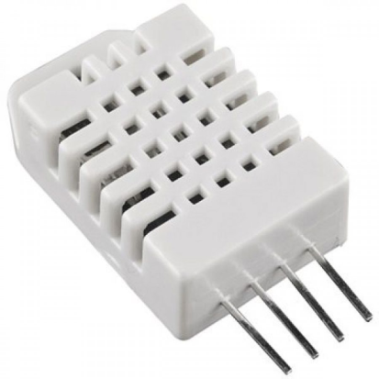
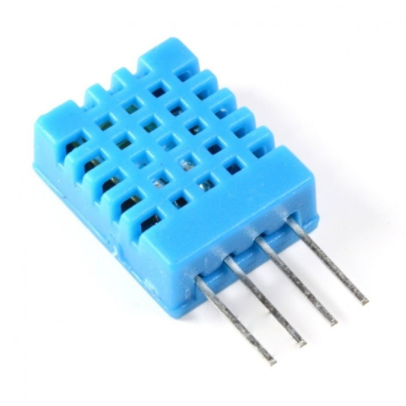
DHT11(온습도 센서)
DHT11(온습도 센서)
DHT22 vs. DHT11
DHT22 | DHT11
Good for 0~100% humidity reading with 2~5% accuracy | Good for 20~80% humidity reading with 5% accuracy
Good for -40 to 80°C temperature readings ±0.5°C accuracy | Good of 0~50°C temperature readings ±2°C accuracy
No more than 0.5Hz sampling rate(once every 2 seconds) | No more than 1Hz sampling rate(once every second)
3 ~ 5V power and I/O | 3 ~ 5V power and I/O
Low Cost | Ultra Low Cost

Slide 76
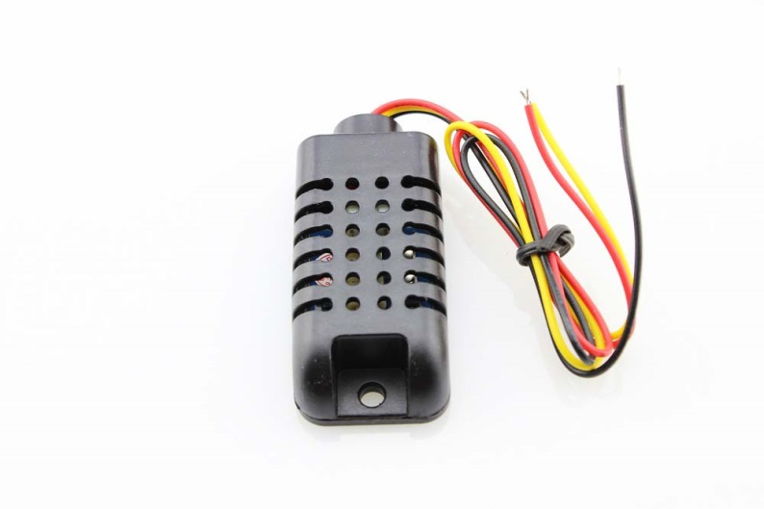
DHT11(온습도 센서)
DHT11(온습도 센서)
DHT22 vs. AM2301
DHT22 | AM2301
Good for 0~100% humidity reading with 2~5% accuracy | Good for 0~99.9% humidity reading with ±3% accuracy
Good for -40 to 80°C temperature readings ±0.5°C accuracy | Good of -40 to 80°C temperature readings ±0.3°C accuracy
No more than 0.5Hz sampling rate(once every 2 seconds) | No more than 0.5Hz sampling rate(once every 2 seconds)
3 ~ 5V power and I/O | 3.3 ~ 5.2V power and I/O
Low Cost

Slide 77
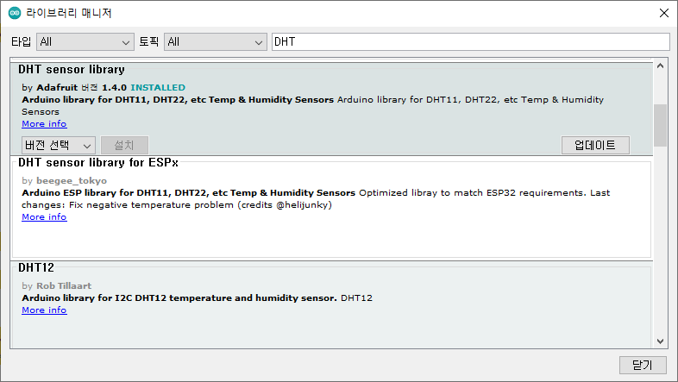
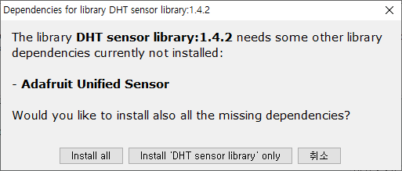
DHT11(온습도 센서)
DHT11(온습도 센서) 라이브러리 설치
아두이노 IDE의 주 메뉴에서 ‘스케치/라이브러리 포함하기/라이브러리 관리…” 선택
“DHT” 키워드로 검색 → DHT sensor library by Adafruit 설치
Install all 선택

Slide 78
DHT11(온습도 센서)
온습도 센서
Code for DHT22
파일|예제|DHT Sensor Library|DHTtester를 아래와 같이 수정
파일 이름 : DHT11_Test
DHT11의 경우 최소 샘플링 주기는 1초 이상 – delay(1000);
참고 - isnan( )
Return 1 if “not a number”
핀 이름 | 통신방식 | 연결소자
D4(GPIO2) | Digital IO | DHT11, LED
#include "DHT.h"
// Phi board v1.0에서 DHT의 데이터 선은 D4에 연결되어 있음.
#define DHTPIN D4
#define DHTTYPE DHT11
DHT dht(DHTPIN, DHTTYPE);
void setup() {
Serial.begin(9600);
dht.begin();
}
void loop() {
delay(1000);
float h = dht.readHumidity();
float t = dht.readTemperature();
if (isnan(h) || isnan(t) ) {
Serial.println("Failed to read from DHT sensor!");
return;
}
Serial.print("Humidity: "); Serial.print(h); Serial.print("[%]\t");
Serial.print("Temperature: "); Serial.print(t); Serial.println("[*C]");
}

Slide 79
Phi board v1.0 Interrupt
김 성 필

Slide 80
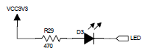
Phi board v1.0의 Interrupt
Interrupt of Phi board v1.0
Phi board v1.0의 User Switch : D8
Switch : Normal Open, Pull down
Phi board v1.0의 User LED : D0
LED : Pull up
D8
#define USER_LED D0
#define USER_SW D8
void setup() {
pinMode(USER_LED, OUTPUT);
pinMode(USER_SW, INPUT);
}
void loop() {
int userSwitch = !digitalRead(USER_SW);
digitalWrite(USER_LED, userSwitch);
}
D0

Slide 81
Phi board v1.0의 Interrupt
과제
LED_BUILTIN(D4)에 연결된 LED를 2초 동안 On, 2초 동안 Off를 반복
USER_SW(D8)을 눌렀을 때 USER_LED(D0)에 연결된 LED가 ON, USER_SW를 놓았을 때 USER_LED는 Off

Slide 82
Phi board v1.0의 Interrupt
과제
LED_BUILTIN(D4)에 연결된 LED를 2초 동안 On, 2초 동안 Off를 반복
USER_SW(D8)을 눌렀을 때 USER_LED(D0)에 연결된 LED가 ON, USER_SW를 놓았을 때 USER_LED는 Off
void setup() {
pinMode(LED_BUILTIN, OUTPUT);
}
void loop( ) {
digitalWrite(LED_BUILTIN, HIGH); delay( 2000 );
digitalWrite(LED_BUILTIN, LOW); delay( 2000 );
}
#define USER_SW D8
#define USER_LED D0
void setup() {
pinMode(USER_SW, INPUT);
pinMode(USER_LED, OUTPUT);
}
void loop( ) {
digitalWrite( USER_LED, !digitalRead(USER_SW) );
}

Slide 83
Phi board v1.0의 Interrupt
과제
LED_BUILTIN(D4)에 연결된 LED를 2초 동안 On, 2초 동안 Off를 반복
USER_SW(D8)을 눌렀을 때 USER_LED(D0)에 연결된 LED가 ON, USER_SW를 놓았을 때 USER_LED는 Off
void setup() {
pinMode(LED_BUILTIN, OUTPUT);
}
void loop( ) {
digitalWrite(LED_BUILTIN, HIGH); delay( 2000 );
digitalWrite(LED_BUILTIN, LOW); delay( 2000 );
}
#define USER_SW D8
#define USER_LED D0
void setup() {
pinMode(LED_BUILTIN, OUTPUT);
pinMode(USER_SW, INPUT);
pinMode(USER_LED, OUTPUT);
}
void loop( ) {
digitalWrite(LED_BUILTIN, HIGH); delay( 2000 );
digitalWrite(LED_BUILTIN, LOW); delay( 2000 );
digitalWrite( USER_LED, !digitalRead(USER_SW) );
}
#define USER_SW D8
#define USER_LED D0
void setup() {
pinMode(USER_SW, INPUT);
pinMode(USER_LED, OUTPUT);
}
void loop( ) {
digitalWrite( USER_LED, !digitalRead(USER_SW) );
}

Slide 84
Phi board v1.0의 Interrupt
Interrupt
아두이노 IDE 1.8.8과 1.8.13 버전에서 테스트
인터럽트 서비스 루틴(Interrupt Service Routine, ISR)
ICACHE_RAM_ATTR macro
함수 코드를 RAM에 저장
ICACHE_FLASH_ATTR
함수 코드를 FLASH에 저장
#define USER_SW D8
#define interruptPin USER_SW
#define USER_LED D0
// LED_BUILTIN D4
void ICACHE_RAM_ATTR isr( ) {
digitalWrite( USER_LED, !digitalRead(USER_SW) );
}
void setup( ) {
Serial.begin(9600);
pinMode(USER_SW, INPUT);
pinMode(USER_LED, OUTPUT);
pinMode(LED_BUILTIN, OUTPUT);
attachInterrupt( digitalPinToInterrupt(interruptPin), isr, CHANGE);
}
void loop( ) {
digitalWrite(LED_BUILTIN, HIGH); delay( 2000 );
digitalWrite(LED_BUILTIN, LOW); delay( 2000 );
}

Slide 85
Delay( )함수 없이 주기적 동작
김 성 필

Slide 86
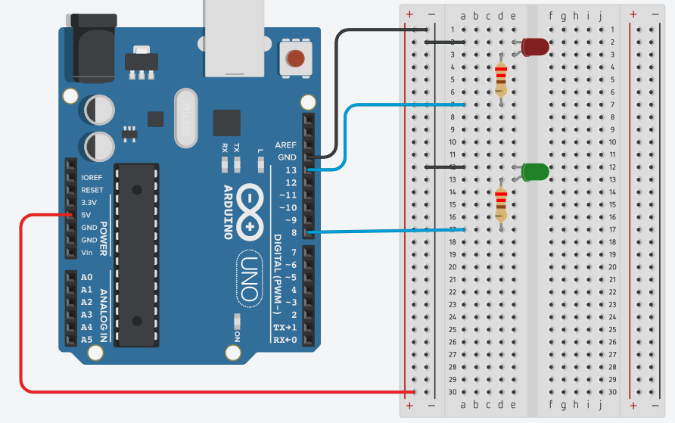
delay( ) 함수 없이 주기적인 작업 실행
목표
동작 - Red LED는 1초 동안 On 1초 동안 Off를 반복 수행하고 Green LED는 0.5초 동안 On 0.5초 동안 Off을 반복 수행
동작 1 : Red LED는 1초 동안 On 1초 동안 Off를 반복 수행
동작 2 : Green LED는 0.5초 동안 On 0.5초 동안 Off을 반복 수행
회로 구성
아두이노 13번 핀에 LED
13번 핀의 HIGH 출력으로 LED On
저항값 : 220~330[Ω]
아두이노 8번 핀에 LED
8번 핀의 HIGH 출력으로 LED Off
저항값 : 220~330[Ω]

Slide 87
delay( ) 함수 없이 주기적인 작업 실행
목표
동작 1에 대한 코드
Red LED는 1초 동안 On 1초 동안 Off를 반복 수행
동작 2에 대한 코드
Green LED는 0.5초 동안 On 0.5초 동안 Off을 반복 수행
int rLedPin = 13;
void setup() {
pinMode(rLedPin, OUTPUT);
}
void loop() {
digitalWrite(rLedPin, HIGH);
delay(1000);
digitalWrite(rLedPin, LOW);
delay(1000);
}
int gLedPin = 8;
void setup() {
pinMode(gLedPin, OUTPUT);
}
void loop() {
digitalWrite(gLedPin, HIGH);
delay(500);
digitalWrite(gLedPin, LOW);
delay(500);
}

Slide 88
delay( ) 함수 없이 주기적인 작업 실행
목표
동작 1과 동작 2를 동시에 하는 코드는?
int rLedPin = 13;
void setup() {
pinMode(rLedPin, OUTPUT);
}
void loop() {
digitalWrite(rLedPin, HIGH);
delay(1000);
digitalWrite(rLedPin, LOW);
delay(1000);
}
int gLedPin = 8;
void setup() {
pinMode(gLedPin, OUTPUT);
}
void loop() {
digitalWrite(rLedPin, HIGH);
delay(500);
digitalWrite(rLedPin, LOW);
delay(500);
}
int rLedPin = 13;
int gLedPin = 8;
void setup() {
pinMode(gLedPin, OUTPUT);
pinMode(rLedPin, OUTPUT);
}
void loop() {
}
?

Slide 89
delay( ) 함수 없이 주기적인 작업 실행
목표
동작 1과 동작 2를 동시에 하는 코드는?
옆의 코드(방식이) 최선인가?
Green LED가 0.128초(128ms) 마다 On, Off를 반복한다면?
int rLedPin = 13;
int gLedPin = 8;
void setup() {
pinMode(gLedPin, OUTPUT);
pinMode(rLedPin, OUTPUT);
}
void loop() {
}
int rLedPin = 13;
int gLedPin = 8;
void setup() {
pinMode(gLedPin, OUTPUT);
pinMode(rLedPin, OUTPUT);
}
void loop() {
digitalWrite(rLedPin, HIGH);
digitalWrite(gLedPin, HIGH);
delay(500);
digitalWrite(gLedPin, LOW);
delay(500);
digitalWrite(rLedPin, LOW);
digitalWrite(gLedPin, HIGH);
delay(500);
digitalWrite(gLedPin, LOW);
delay(500);
}
?

Slide 90
delay( ) 함수 없이 주기적인 작업 실행
목표
동작 1에 대한 코드
Red LED는 1초 동안 On 1초 동안 Off를 반복 수행
millis( ) 함수 – 코드(스케치)가 실행된 이후의 경과 시간을 millisecond 단위로 리턴
int rLedPin = 13;
void setup() {
pinMode(rLedPin, OUTPUT);
}
void loop() {
digitalWrite(rLedPin, HIGH);
delay(1000);
digitalWrite(rLedPin, LOW);
delay(1000);
}
int rLedPin = 13;
unsigned long int preTime = 0;
int ledState = LOW:
void setup() {
pinMode(rLedPin, OUTPUT);
}
void loop() {
unsigned long int currentTime = millis( );
if ( currentTime – preTime > 1000) {
preTime = currentTime;
ledState = !ledState;
digitalWrite(rLedPin, ledState);
}
}

Slide 91

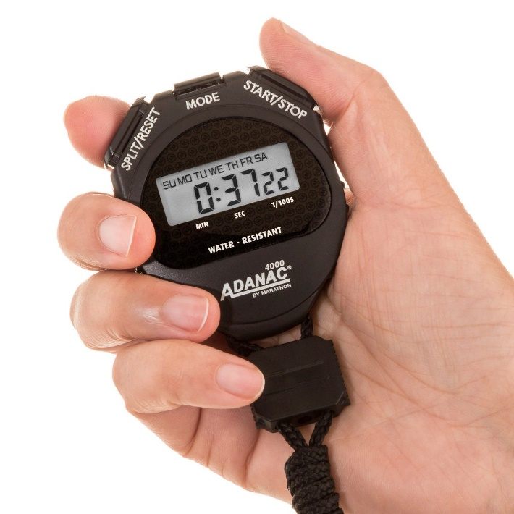
delay( ) 함수 없이 주기적인 작업 실행
목표
millis( ) 함수 – 코드(스케치)가 실행된 이후의 경과 시간을 millisecond 단위로 리턴
나 프로그램(코드)
[출처1]
[출처2]
Notes:
출처1 - https://www.hellomagazine.com/imagenes//healthandbeauty/health-and-fitness/201204207800/marathon-running-tips/0-36-811/running-4--z.jpg
출처2 - https://cdn.shopify.com/s/files/1/2581/7358/products/ST083009_3_1200x.jpg?v=1527376660

Slide 92
delay( ) 함수 없이 주기적인 작업 실행
목표
코드 분석
//1 → 경과 시간 파악
//2 → 1000ms 지났는지 판단
//3 → 1000ms 지났다면 현재 시간을 기록
//4, 5 → LED 상태 반전 해서 출력
int rLedPin = 13;
unsigned long int preTime = 0;
int ledState = LOW:
void setup() {
pinMode(rLedPin, OUTPUT);
}
void loop() {
unsigned long int currentTime = millis( ); //1
if ( currentTime – preTime > 1000) { //2
preTime = currentTime; //3
ledState = !ledState; //4
digitalWrite(rLedPin, ledState); //5
}
}
(3,4,5)
(3,4,5)
(3,4,5)
0
1
2
3

Slide 93
delay( ) 함수 없이 주기적인 작업 실행
목표
동작 2에 대한 코드
Green LED는 0.5초 동안 On 0.5초 동안 Off를 반복 수행
int gLedPin = 8;
void setup() {
pinMode(gLedPin, OUTPUT);
}
void loop() {
digitalWrite(gLedPin, HIGH);
delay(500);
digitalWrite(gLedPin, LOW);
delay(500);
}
int gLedPin = 8;
unsigned long int preTime = 0;
int ledState = LOW:
void setup() {
pinMode(gLedPin, OUTPUT);
}
void loop() {
unsigned long int currentTime = millis( );
if ( currentTime – preTime > 500) {
preTime = currentTime;
ledState = !ledState;
digitalWrite(gLedPin, ledState);
}
}

Slide 94
delay( ) 함수 없이 주기적인 작업 실행
목표
동작 1과 동작 2를 동시에 하는 코드는?
int rLedPin = 13;
unsigned long int preTime = 0;
int ledState = LOW:
void setup() {
pinMode(rLedPin, OUTPUT);
}
void loop() {
unsigned long int currentTime = millis( );
if ( currentTime – preTime > 1000) {
preTime = currentTime;
ledState = !ledState;
digitalWrite(rLedPin, ledState);
}
}
int gLedPin = 8;
unsigned long int preTime = 0;
int ledState = LOW:
void setup() {
pinMode(gLedPin, OUTPUT);
}
void loop() {
unsigned long int currentTime = millis( );
if ( currentTime – preTime > 500) {
preTime = currentTime;
ledState = !ledState;
digitalWrite(gLedPin, ledState);
}
}

Slide 95
delay( ) 함수 없이 주기적인 작업 실행
목표
동작 1과 동작 2를 동시에 하는 코드는?
int rLedPin = 13;
unsigned long int preTimeR = 0;
int rledState = LOW:
int gLedPin = 8;
unsigned long int preTimeG = 0;
int gledState = LOW:
void setup() {
pinMode(rLedPin, OUTPUT);
pinMode(gLedPin, OUTPUT);
}
void loop() {
unsigned long int currentTime = millis( );
if ( currentTime – preTimeR > 1000) {
preTimeR = currentTime;
rledState = !rledState;
digitalWrite(rLedPin, rledState);
}
if ( currentTime – preTimeG > 500) {
preTimeG = currentTime;
gledState = !gledState;
digitalWrite(gLedPin, gledState);
}
}

Slide 96
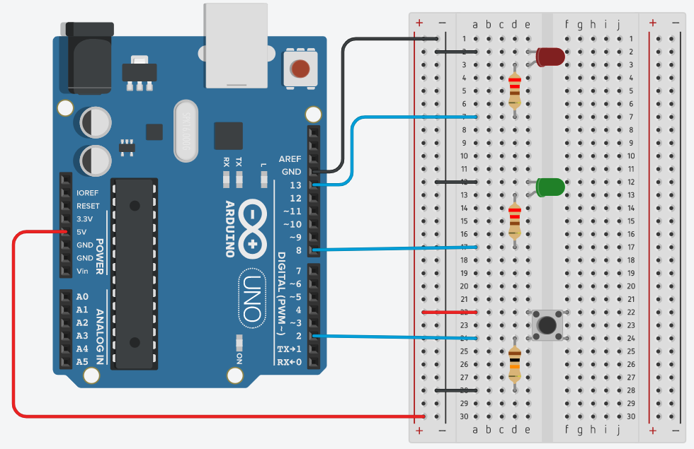
delay( ) 함수 없이 주기적인 작업 실행
목표
동작 1 - Red LED는 1초 동안 On 1초 동안 Off를 반복 수행
동작 2 - Green LED는 스위치를 눌렀을 때 On 누르지 않으면 Off
동작 1과 2를 동시에 수행
회로 구성
아두이노 13번 핀에 LED
13번 핀의 HIGH 출력으로 LED On
저항값 : 220~330[Ω]
아두이노 8번 핀에 LED
8번 핀의 HIGH 출력으로 LED Off
저항값 : 220~330[Ω]
아두이노 2번 핀에 Push button(스위치)
풀다운 구조(저항값:10[kΩ])
스위치를 누르면 2번 핀은 HIGH
스위치를 누르지 않으면 2번 핀은 LOW

Slide 97
delay( ) 함수 없이 주기적인 작업 실행
동작 1을 구현하는 코드
동작 1 - Red LED는 1초 동안 On 1초 동안 Off를 반복 수행
int rLedPin = 13;
unsigned long int preTime = 0;
int ledState = LOW;
void setup() {
pinMode(rLedPin, OUTPUT);
}
void loop() {
unsigned long int currentTime = millis( );
if ( currentTime – preTime > 1000 ) {
preTime = currentTime;
ledState = !ledState;
digitalWrite(rLedPin, ledState);
}
}

Slide 98
delay( ) 함수 없이 주기적인 작업 실행
동작 2을 구현하는 코드
동작 2 - Green LED는 스위치를 눌렀을 때 On 누르지 않으면 Off
int gLedPin = 8;
int buttonPin = 2;
void setup() {
pinMode(gLedPin, OUTPUT);
pinMode(buttonPin, INPUT);
}
void loop() {
int puttonState = digitalRead(buttonPin);
digitalWrite(gLedPin, buttonState);
}

Slide 99
delay( ) 함수 없이 주기적인 작업 실행
동작 1과 2을 구현하는 코드
아래 두 코드를 통합
int rLedPin = 13;
unsigned long int preTime = 0;
int ledState = LOW;
void setup() {
pinMode(rLedPin, OUTPUT);
}
void loop() {
unsigned long int currentTime = millis( );
if ( currentTime – preTime > 1000 ) {
preTime = currentTime;
ledState = !ledState;
digitalWrite(rLedPin, ledState);
}
}
int gLedPin = 8;
int buttonPin = 2;
void setup() {
pinMode(gLedPin, OUTPUT);
pinMode(buttonPin, INPUT);
}
void loop() {
int puttonState = digitalRead(buttonPin);
digitalWrite(gLedPin, buttonState);
}

Slide 100
delay( ) 함수 없이 주기적인 작업 실행
동작 1과 2을 구현하는 코드
아래 두 코드를 통합
int rLedPin = 13;
unsigned long int preTime = 0;
unsigned long int interval = 1000;
int ledState = LOW;
void setup() {
pinMode(rLedPin, OUTPUT);
}
void loop() {
unsigned long int currentTime = millis( );
if ( currentTime – preTime > interval ) {
preTime = currentTime;
ledState = !ledState;
digitalWrite(rLedPin, ledState);
}
}
int gLedPin = 8;
int buttonPin = 2;
void setup() {
pinMode(gLedPin, OUTPUT);
pinMode(buttonPin, INPUT);
}
void loop() {
int puttonState = digitalRead(buttonPin);
digitalWrite(gLedPin, buttonState);
}

Slide 101
delay( ) 함수 없이 주기적인 작업 실행
동작 1과 2을 구현하는 코드
아래 두 코드를 통합
int rLedPin = 13;
int gLedPin = 8;
int buttonPin = 2;
unsigned long int preTime = 0;
unsigned long int interval = 1000;
int ledState = LOW;
void setup() {
pinMode(rLedPin, OUTPUT);
pinMode(gLedPin, OUTPUT);
pinMode(buttonPin, INPUT);
}
void loop() {
unsigned long int currentTime = millis( );
if ( currentTime – preTime > interval ) {
preTime = currentTime;
ledState = !ledState;
digitalWrite(rLedPin, ledState);
}
int puttonState = digitalRead(buttonPin);
digitalWrite(gLedPin, buttonState);
}

Slide 102
자~ 정리를 좀 하죠!
delay( )함수 사용하지 않고 주기적인 작업 실행
delay( ) 함수의 맹점 – CPU가 아무 일도 하지 않고 시간만 보냄.
millis( ) 함수를 사용하여 경과 시간을 파악하여 주기적인 작업 실행

Slide 103
Ticker Object - lib.
Ticker Object
Ticker is an object that will call a given function with a certain period.
Ticker은 설정한 함수를 임의의 주기로 호출할 수 있는 객체
Each Ticker calls one function.
각각의 Ticker 객체는 하나의 함수만 호출
You can have as many Tickers as you like, memory being the only limitation.
메모리 한계 내에서 원하는 만큼 많은 Ticker 객체를 생성할 수 있음
A function may be attached to a ticker and detached from the ticker.
임의의 함수가 ticker 객체에 연결될 수 있고 분리될 수도 있음
There are two variants of the attach function: attach( ) and attach_ms( )
Ticker 객체와 함수를 연결해주는 함수는 두 가지 형태가 있음: attach( )와 attach_ms ( )
The first one takes period in seconds, the second one in milliseconds.
attach( ) 함수는 초([sec]) 단위로 주기적인 함수 호출을 실행하며
attatch_ms( ) 함수는 밀리초([ms]) 단위로 주기적인 함수 호출
파일 위치
아두이노 IDE의 주 메뉴의 파일/예제/Ticker/TickerBasic 선택
#include <Ticker.h>
Ticker flipper;
int count = 0;
void flip() {
int state = digitalRead(LED_BUILTIN);
digitalWrite(LED_BUILTIN, !state);
++count;
if (count == 20) {
flipper.attach(0.1, flip);
}
else if (count == 120) {
flipper.detach();
}
}
void setup() {
pinMode(LED_BUILTIN, OUTPUT);
digitalWrite(LED_BUILTIN, LOW);
flipper.attach(0.3, flip);
// flip the pin every 0.3s
}
void loop() {
}

Slide 104
Ticker Object - lib.
Ticker Object
예제 - Blink
LED_BUILTIN에 연결된 LED를 1초 동안 On, 1초 동안 Off를 반복
#include <Ticker.h>
Ticker ticker;
int ledState = LOW;
void flip() {
ledState = !ledState;
digitalWrite(LED_BUILTIN, ledState );
}
void setup() {
pinMode(LED_BUILTIN, OUTPUT);
ticker.attach_ms(1000, flip); // 1000ms 마다 flip 함수 호출
}
void loop() {
}

Slide 105
쉬어가기 - 다음으로 넘어 가셔도 됩니다만!
Ticker Object
예제 - Blink
LED_BUILTIN에 연결된 LED를 1초 동안 On, 1초 동안 Off를 반복
아래 3 코드를 비교해보세요.
#include <Ticker.h>
Ticker ticker;
int ledState = LOW;
void flip() {
ledState = !ledState;
digitalWrite(LED_BUILTIN, ledState );
}
void setup() {
pinMode(LED_BUILTIN, OUTPUT);
ticker.attach_ms(1000, flip);
}
void loop() {
}
#include <Ticker.h>
Ticker ticker;
void flip() {
static int ledState = HIGH;
digitalWrite(LED_BUILTIN, ledState );
ledState = !ledState;
}
void setup() {
pinMode(LED_BUILTIN, OUTPUT);
ticker.attach_ms(1000, flip);
}
void loop() {
}
#include <Ticker.h>
Ticker ticker;
void flip() {
digitalWrite(LED_BUILTIN, !digitalRead(LED_BUILTIN) );
}
void setup() {
pinMode(LED_BUILTIN, OUTPUT);
ticker.attach_ms(1000, flip);
}
void loop() {
}

Slide 106
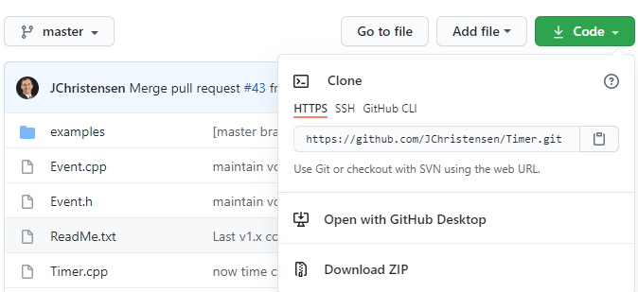
Timer Lib.
Timer Lib. 설치
단계 1. 여기(https://github.com/JChristensen/Timer) 접속
Code 클릭
Download ZIP 클릭
다운로드 폴더로 다운로드 받은 파일(Timer-master.zip) 파일의 이름을 timer.zip으로 변경
단계 2. 아두이노 IDE의 주 메뉴 스케치/라이브러리 포함하기/.ZIP 라이브러리 추가… 선택
다운로드 받은 timer.zip을 선택
1
2

Slide 107
Timer Lib.
Timer Lib. 활용
기본 예제
int oscillate(int pin, long period, int startingValue)
변수 pin에 지정된 핀에 period 주기로 HIGH/LOW를 반복 출력함
startingValue에 핀의 처음 값을 부여.
int update( )
loop( ) 함수 안에 반듯이 있어야 함
Timer와 관련된 사건을 처리함
#include "Timer.h"
Timer t;
void setup() {
pinMode(LED_BUILTIN, OUTPUT);
t.oscillate(LED_BUILTIN, 1000, LOW);
}
void loop() {
t.update();
}
#include "Timer.h"
Timer t;
int ledState = LOW;
void flip(void) {
ledState = !ledState;
digitalWrite(LED_BUILTIN, ledState );
}
void setup() {
pinMode(LED_BUILTIN, OUTPUT);
t.every(1000, flip);
}
void loop() {
t.update();
}

Slide 108
Timer Lib.
Timer Lib. 활용
기본 예제
int every(long period, callback)
period 주기로 callback 함수를 호출함
#include "Timer.h"
Timer t;
int ledState = LOW;
void flip(void) {
ledState = !ledState;
digitalWrite(LED_BUILTIN, ledState );
}
void setup() {
pinMode(LED_BUILTIN, OUTPUT);
t.every(1000, flip);
}
void loop() {
t.update();
}
#include "Timer.h"
Timer t;
void flip(void) {
digitalWrite( LED_BUILTIN, !digitalRead(LED_BUILTIN) );
}
void setup() {
pinMode(LED_BUILTIN, OUTPUT);
t.every(1000, flip);
}
void loop() {
t.update();
}

Slide 109
Timer Lib.
Timer Lib.
Timer 객체의 메서드
유형 | 내용
int every(long period, callback) | Run the ‘callback’ every ‘period’ milliseconds. Returns the ID of the timer event.
int every(long period, callback, int repeatCount) | Run the ‘callback’ every ‘period’ milliseconds for a total of ‘repeatCount’ times. Returns the ID of the timer event.
int after(long duration, callback) | Run the ‘callback’ once after ‘period’ milliseconds. Returns the ID of the timer event.
int oscillate(int pin, long period, int startingValue) | Toggle the state of the digital output ‘pin’ every ‘period’ milliseconds. The pin's starting value is specified in ‘startingValue’, which should be HIGH or LOW. Returns the ID of the timer event.
int oscillate(int pin, long period, int startingValue, int repeatCount) | Toggle the state of the digital output ‘pin’ every ‘period’ milliseconds ‘repeatCount’ times. The pin’s starting value is specified in ‘startingValue’, which should be HIGH or LOW. Returns the ID of the timer event.
int pulse(int pin, long period, int startingValue) | Toggle the state of the digital output ‘pin’ just once after ‘period’ milliseconds. The pin‘s starting value is specified in ‘startingValue’, which should be HIGH or LOW. Returns the ID of the timer event.
int stop(int id) | Stop the timer event running. Returns the ID of the timer event.
int update() | Must be called from ‘loop’. This will service all the events associated with the timer.

Slide 110
자~ 정리를 좀 하죠!
Timer 라이브러리
Timer 라이브러리를 활용하여 delay( ) 함수 사용 없이 주기적인 동작 실행

Slide 111
Mini Project I DHT11 & OLED
김 성 필

Slide 112
센서 활용
온습도 값을 측정 후 OLED에 출력(파일 이름 : P_DHT11_OLED.ino)
#include "DHT.h"
#include <SPI.h>
#include <Wire.h>
#include <Adafruit_GFX.h>
#include <Adafruit_SSD1306.h>
#define SCREEN_WIDTH 128
#define SCREEN_HEIGHT 64
#define OLED_RESET -1
#define DHTPIN D4
#define DHTTYPE DHT11
Adafruit_SSD1306 display(SCREEN_WIDTH, SCREEN_HEIGHT,
&Wire, OLED_RESET);
DHT dht(DHTPIN, DHTTYPE);
void setup() {
Serial.begin(9600);
if(!display.begin(SSD1306_SWITCHCAPVCC, 0x3C)) {
Serial.println(F("OLED(SSD1306) allocation failed"));
for(;;); // Don't proceed, loop forever
}
dht.begin();
display.clearDisplay();
display.setTextColor(WHITE);
}
void loop(){
float h = dht.readHumidity();
float t = dht.readTemperature();
if (isnan(h) || isnan(t) ) {
Serial.println("Failed to read from DHT sensor!");
return;
}
Serial.print("Humi. : "); Serial.print(h); Serial.print("[%]\t");
Serial.print("Temp. : "); Serial.print(t); Serial.println("[*C]");
display.clearDisplay(); // OLED 비디오 메모리 삭제
display.setCursor(0,0); // 커서의 위치를 0, 0으로 이동
display.setTextSize(2); // 폰트 사이즈 2로 변경
display.println("Temp&Humi"); // 제목, "Temp&Humi"출력
display.setTextSize(1); // 폰트 사이즈 1로 변경
display.setCursor(0,20); // 커서의 위치 0, 20으로 변경
display.print("Humi. : "); display.print(h); display.println("[%]");
display.print("Temp. : "); display.print(t); display.println("[*C]");
display.display();
delay(1000);
}

Slide 113
Mini Project II DHT11, BH1750 & OLED
김 성 필

Slide 114
센서 활용
온습도 값을 측정 후 OLED에 출력(파일 이름 : P_DHT11_BH1750_OLED.ino)
#include "DHT.h"
#include <SPI.h>
#include <Wire.h>
#include <BH1750.h>
#include <Adafruit_GFX.h>
#include <Adafruit_SSD1306.h>
#define SCREEN_WIDTH 128
#define SCREEN_HEIGHT 64
#define OLED_RESET -1
#define DHTPIN D4
#define DHTTYPE DHT11
Adafruit_SSD1306 display(SCREEN_WIDTH, SCREEN_HEIGHT,
&Wire, OLED_RESET);
DHT dht(DHTPIN, DHTTYPE);
BH1750 lightMeter;
void setup() {
Serial.begin(9600);
Wire.begin();
lightMeter.begin();
if(!display.begin(SSD1306_SWITCHCAPVCC, 0x3C)) {
Serial.println(F("OLED(SSD1306) allocation failed"));
for(;;); // Don't proceed, loop forever
}
dht.begin();
display.clearDisplay();
display.setTextColor(WHITE);
}
void loop(){
float h = dht.readHumidity();
float t = dht.readTemperature();
if (isnan(h) || isnan(t) ) {
Serial.println("Failed to read from DHT sensor!");
return;
}
float lux = lightMeter.readLightLevel();
Serial.print("Humi. : "); Serial.print(h); Serial.print("[%]\t");
Serial.print("Temp. : "); Serial.print(t); Serial.print("[*C]\t");
Serial.print("Light: "); Serial.print(lux); Serial.println("[lux]");
display.clearDisplay(); // OLED 비디오 메모리 삭제
display.setCursor(0,0); // 커서의 위치를 0, 0으로 이동
display.println("Sensor Value\n"); // 제목, “Sensor Value"출력
display.print("Humi. : "); display.print(h); display.println("[%]");
display.print("Temp. : "); display.print(t); display.println("[*C]");
display.print("Lux. : "); display.print(lux);display.println("[lux]");
display.display();
delay(1000);
}

Slide 115
Mini Project III DHT11, BH1750 & OLED and Save your data to a MicroSD (csv file)
김 성 필

Slide 116
센서 활용
온습도 값을 측정 후 OLED에 출력(파일 이름 : P_DHT11_BH1750_OLED_MICROSD.ino)
#include "DHT.h"
#include <SPI.h>
#include <SD.h>
#include <Wire.h>
#include <BH1750.h>
#include <Adafruit_GFX.h>
#include <Adafruit_SSD1306.h>
#define SCREEN_WIDTH 128
#define SCREEN_HEIGHT 64
#define OLED_RESET -1
#define DHTPIN D4
#define DHTTYPE DHT11
#define CS_PIN D3
Adafruit_SSD1306 display(SCREEN_WIDTH, SCREEN_HEIGHT, &Wire, OLED_RESET);
DHT dht(DHTPIN, DHTTYPE);
BH1750 lightMeter;
File myFile;
void setup() {
Serial.begin(9600);
Wire.begin();
lightMeter.begin();
if(!display.begin(SSD1306_SWITCHCAPVCC, 0x3C)) {
Serial.println(F("OLED(SSD1306) allocation failed"));
for(;;); // Don't proceed, loop forever
}
if (!SD.begin(CS_PIN)) {
Serial.println("initialization failed!");
while (1);
}
dht.begin();
display.clearDisplay();
display.setTextColor(WHITE);
}

Slide 117
센서 활용
온습도 값을 측정 후 OLED에 출력(파일 이름 : P_DHT11_BH1750_OLED_MICROSD.ino)
void loop(){
float h = dht.readHumidity();
float t = dht.readTemperature();
if (isnan(h) || isnan(t) ) {
Serial.println("Failed to read from DHT sensor!");
return;
}
float lux = lightMeter.readLightLevel();
display.clearDisplay(); // OLED 비디오 메모리 삭제
display.setCursor(0,0); // 커서의 위치를 0, 0으로 이동
display.println("Sensor Value\n"); // 제목, "Temp.&Humi."출력
display.print("Humi. : "); display.print(h); display.println("[%]");
display.print("Temp. : "); display.print(t); display.println("[*C]");
display.print("Lux. : "); display.print(lux);display.println("[lux]");
display.display();
myFile = SD.open("result.csv", FILE_WRITE);
if (myFile) {
Serial.println("Writing humi. temp. lux. to result.csv");
Serial.print("Humi. : "); Serial.print(h); Serial.print("[%]\t");
Serial.print("Temp. : "); Serial.print(t); Serial.print("[*C]\t");
Serial.print("Light: "); Serial.print(lux); Serial.println("[lux]");
myFile.print(h);myFile.print(",");
myFile.print(t);myFile.print(",");
myFile.println(lux);
myFile.close();
Serial.println("done.");
} else {
Serial.println("error opening result.csv");
}
delay(1000);
}

Slide 118
2부 NTP, MQTT
김 성 필

Slide 119
NTP(Network Time Protocol)
김 성 필

Slide 120
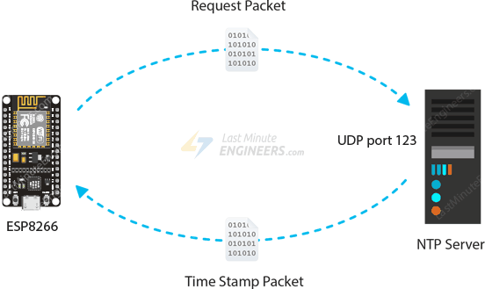
NTP(Network Time Protocol)
NTP(Network Time Protocol)
It’s a standard Internet Protocol(IP) for synchronizing the computer clocks to some reference over a network
How HTP Works?
NTP can operate in a number of ways. The most common configuration is to operate in client-server mode. The basic working principle is as follows:
The client device such as ESP8266 connects to the server using the User Datagram Protocol(UDP) on port 123.
A Client then transmits a request packet to a NTP server.
In response of this request the NTP server sends a time stamp packet.
A time stamp packet contains multiple information like UNIX timestamp, accuracy, delay or timezone.
A client can then parse out current data & time values.

Slide 121

NTP(Network Time Protocol)
NTP Client 라이브러리 설치
단계 1. 라이브러리 다운로드
여기(https://github.com/taranais/NTPClient) 접속
Download ZIP 선택 → Zip 파일이 내 컴퓨터의 ‘다운로드‘ 폴더에 저장됨(압축 풀지 마세요)
단계 2. Zip 파일 형태의 라이브러리 파일을 아두이노 IDE에 추가
아두이노 통합개발환경(IDE)의 주 메뉴에서 스케치/라이브러리 포함하기/.ZIP 라이브러리 추가 선택
다운로드 폴더에 있는 NTPClient-master.zip 파일 선택
1
2

Slide 122

NTP(Network Time Protocol)
NTP를 통해 시간 정보를 얻기 위한 기본 코드(파일 이름 : Phi_NTP_Basic.ino)
timeClient(UDP& udp, constant char* poolServerName)
두 번째 인수 : NTP 서버 주소
kr.pool.ntp.org
실행 결과 시간이 맞지 않음.
UTC(협정 세계표준시) 즉 GMT(그리니치 시)가 출력됨
우리 나라 시간대로 보정 필요
#include <NTPClient.h>
#include <ESP8266WiFi.h>
#include <WiFiUdp.h>
const char *ssid = “RiatechChief_2G”; //접속 가능한 공유기 이름
const char *password = “12345678”;
WiFiUDP udp;
NTPClient timeClient(udp, “kr.pool.ntp.org”);
void setup( ) {
Serial.begin(9600);
WiFi.begin(ssid, password);
while( WiFi.status( ) != WL_CONNECTED ) {
delay(500); Serial.print(“.”);
}
timeClient.begin( );
timeClient.update( );
}
void loop() {
Serial.println( timeClient.getFormattedTime( ) );
delay(1000);
}

Slide 123

NTP(Network Time Protocol)
NTP를 통해 시간 정보를 얻기 위한 기본 코드 (파일 이름 : Phi_NTP_TimeAdjust.ino)
timeClient(UDP& udp, constant char* poolServerName, int timeOffset)
두 번째 인수 : NTP 서버 주소
세 번째 인수 : 시간 보정
GMT + 9
대한민국은 표준시에 9시간을 더한 시간대인 UTC+9를 사용
timeOffset은 초 단위 : 9 * 3600 = 32400[sec]
timeClient.update( )
NTP 서버에 접속하여 시간 정보를 가져오는 함수
#include <NTPClient.h>
#include <ESP8266WiFi.h>
#include <WiFiUdp.h>
const char *ssid = “RiatechChief_2G”; //접속 가능한 공유기 이름
const char *password = “12345678”;
WiFiUDP udp;
NTPClient timeClient(udp, “kr.pool.ntp.org”, 32400);
void setup( ) {
Serial.begin(9600);
WiFi.begin(ssid, password);
while( WiFi.status( ) != WL_CONNECTED ) {
delay(500); Serial.print(“.”);
}
timeClient.begin( );
timeClient.update( );
}
void loop() {
Serial.println( timeClient.getFormattedTime( ) );
delay(1000);
}

Slide 124
NTP(Network Time Protocol)
NTP를 통해 시간 정보를 얻기 위한 기본 코드 (파일 이름 : Phi_NTP_TimeAdjust_Update.ino)
timeClient(UDP& udp, constant char* poolServerName, int timeOffset, int updateInterval)
두 번째 인수 : NTP 서버 주소
세 번째 인수 : 시간 보정
GMT + 9
timeOffset은 초 단위 : 9 * 3600 = 32400[sec]
네 번째 인수 : 시간 업데이트 주기 설정
timeClient.update( )
함수가 실행되어야 시간 정보 업데이트 함.
updateInterval 만큼 시간 경과 후
NTP 서버에 접속하여 시간 업데이트 함
timeClient.update() 함수가 호출되어도
최근 업데이트 이후 updateInterval만큼 시간이 경과되지 않았다면
시간 정보 업데이트를 위한 서버 접속을 시도하지 않음.
updateInterval은 millisecond 단위, 3,600,000 → 1 시간
1시간 / 4 = 15분. 3,600,000/4 = 900,000
#include <NTPClient.h>
#include <ESP8266WiFi.h>
#include <WiFiUdp.h>
const char *ssid = “RiatechChief_2G”; //접속 가능한 공유기 이름
const char *password = “12345678”;
WiFiUDP udp;
NTPClient timeClient(udp, “kr.pool.ntp.org”, 32400, 900000);
void setup( ) {
Serial.begin(9600);
WiFi.begin(ssid, password);
while( WiFi.status( ) != WL_CONNECTED ) {
delay(500); Serial.print(“.”);
}
timeClient.begin( );
}
void loop() {
timeClient.update( );
Serial.println( timeClient.getFormattedTime( ) );
delay(1000);
}

Slide 125
NTP(Network Time Protocol)
NTP를 통해 요일과 시간 정보를 얻기 위한 기본 코드 (파일 이름 : Phi_NTP_Date.ino)
#include <NTPCLient.h>
#include <ESP8266WiFi.h>
#include <WiFiUdp.h>
const char *ssid = “Riatech2GA”;
const char *password = “12345678”;
const long utcOffsetInSeconds = 9 * 3600;
WiFiUDP ntpUDP;
NTPClient timeClient(ntpUDP, “kr.pool.ntp.org”, utcOffsetInSeconds);
char daysOfTheWeek[7][12] = {
“Sunday”, “Monday”, “Tuesday”, “Wednesday”, “Thurday”, “Friday”,
“Saturday” };
void setup( ) {
Serial.begin(9600);
WiFi.begin(ssid, password);
while( WiFi.status( ) != WL_CONNECTED ) {
delay(500); Serial.print(“.”);
}
timeClient.begin( );
}
void loop() {
timeClient.update( );
Serial.print( daysOfTheWeek[ timeClient.getDay( ) ] );
Serial.print(“, “);
Serial.print( timeClient.getHours( ) );
Serial.print(“:”);
Serial.print( timeClient.getMinutes( ) );
Serial.print(“:”);
Serial.println( timeClient.getSeconds( ) );
//Serial.println( timeClient.getFormattedTime( ) );
delay(1000);
}

Slide 126

NTP(Network Time Protocol)
NTP를 통해 요일과 시간 정보를 얻기 위한 기본 코드 (파일 이름 : Phi_NTP_Date.ino)
getDay( )
요일을 반환 – 일요일은 0, 월요일은 1, … 토요일은 6
getHours( )
getMinutes( )
getSeconds( )
void loop() {
timeClient.update( );
Serial.print( daysOfTheWeek[ timeClient.getDay( ) ] );
Serial.print(“, “);
Serial.print( timeClient.getHours( ) );
Serial.print(“:”);
Serial.print( timeClient.getMinutes( ) );
Serial.print(“:”);
Serial.println( timeClient.getSeconds( ) );
//Serial.println( timeClient.getFormattedTime( ) );
delay(1000);
}

Slide 127
NTP(Network Time Protocol)
NTP를 통해 날자, 요일과 시간 정보를 얻기 위한 기본 코드 (파일 이름 : Phi_NTP_DayTime.ino)
#include <NTPCLient.h>
#include <ESP8266WiFi.h>
#include <WiFiUdp.h>
const char *ssid = “Riatech2GA”;
const char *password = “12345678”;
char daysOfTheWeek[7][12] = {
“Sunday”, “Monday”, “Tuesday”, “Wednesday”, “Thurday”, “Friday”, “Saturday” };
WiFiUDP ntpUDP;
NTPClient timeClient(ntpUDP, “kr.pool.ntp.org”, 32400, 3600000);
void setup( ) {
Serial.begin(9600);
WiFi.begin(ssid, password);
while( WiFi.status( ) != CONNECTED ) {
delay(500); Serial.print(“.”);
}
timeClient.begin( );
}
void loop() {
timeClient.update( );
String date_time = timeClient.getFormattedDate( );
int index_date = date_time.indexOf(“T”);
String date = date_time.substring(0, index_date);
// 날자
Serial.print( date );
Serial.print(“ “);
// 요일
Serial.print( daysOfTheWeek[ timeClient.getDay( ) ] );
Serial.print(“ “);
// 시간
Serial.println( timeClient.getFormattedTime( ) );
delay(1000);
}

Slide 128
Mini Project V 온습도 값 그리고 취득한 날자, 시간을 OLED에 출력
김 성 필

Slide 129
온습도 값 그리고 취득한 날자, 시간을 OLED에 출력
파일 이름 : Phi_DayTime_DHT11_OLED.ino
#include <NTPClient.h>
#include <ESP8266WiFi.h>
#include <WiFiUdp.h>
// ----- DHT11 관련 ------------------
#include "DHT.h"
#define DHTPIN D4
#define DHTTYPE DHT11
DHT dht(DHTPIN, DHTTYPE);
// --------------------------------------
#include "Timer.h"
Timer t;
// ----- OLED(SSD1306) 관련 --------
#include <SPI.h>
#include <Wire.h>
#include <Adafruit_GFX.h>
#include <Adafruit_SSD1306.h>
#define SCREEN_WIDTH 128
#define SCREEN_HEIGHT 64
#define OLED_RESET -1
// --------------------------------------
const char *ssid="RiatechChief_2G";
const char *password="12345678";
const long utcOffsetInSeconds = 9 * 3600;
WiFiUDP ntpUDP;
NTPClient timeClient(ntpUDP, "kr.pool.ntp.org", utcOffsetInSeconds);
Adafruit_SSD1306 display(SCREEN_WIDTH, SCREEN_HEIGHT, &Wire, OLED_RESET);
char daysOfTheWeek[7][12]={"Sun","Mon","Tues","Wednes","Thurs","Fri", "Sat" };
void getDataAndDisplay(void) {
String date_time, date, nowTime;
int index_date;
float h = dht.readHumidity();
float t = dht.readTemperature();
if (isnan(h) || isnan(t) ) { Serial.println("Failed to read from DHT sensor!"); return; }
date_time = timeClient.getFormattedDate( );
index_date = date_time.indexOf("T");
date = date_time.substring(0, index_date);
nowTime = timeClient.getFormattedTime( );
Serial.print( date + " " + nowTime+" ");
Serial.println( String("Humidity: ") +h+ "[%] "+String("Temperature: ")+t+"[*C]" );
display.clearDisplay();
display.setCursor(0,0);
display.println(date + "\n" + nowTime);
display.println(String("h: ") + h + "[%]\n" + String("t: ") + t + "[*C]");
display.display();
}

Slide 130
온습도 값 그리고 취득한 날자, 시간을 OLED에 출력
파일 이름 : Phi_DayTime_DHT11_OLED.ino
void setup( ) {
Serial.begin(9600);
dht.begin();
// ----- OLED --------------------------------------
if( !display.begin( SSD1306_SWITCHCAPVCC, 0x3C ) ) {
Serial.println(F("OLED(SSD1306) allocation failed"));
while(1) {}
}
display.setTextColor(WHITE);
// -------------------------------------------------
// ----- WiFi --------------------------------------
WiFi.begin(ssid, password);
while( WiFi.status( ) != WL_CONNECTED ) {
delay(1000); Serial.print(".");
}
//--------------------------------------------------
timeClient.begin( );
t.every(1000, getDataAndDisplay);
}
void loop() {
timeClient.update( );
t.update();
}
Notes:
https://m.blog.naver.com/PostView.nhn?blogId=compass1111&logNo=221249842314&proxyReferer=https:%2F%2Fwww.google.com%2F

Slide 131
Raspberrypi 환경 구축
김 성 필

Slide 132

개발 환경 구축
라즈베리파이 운영 체제 설치
Raspberry Pi Imager
라즈베리파이 운영 체제 파일을 microSD 카드에 올려주는 프로그램
여기(https://www.raspberrypi.com/software/) 접속
다운로드 받은 Raspberry Pi Imager 파일( ) 실행(설치)
Notes:
CMD를 처음 활용할 때 관리자 권한으로 실행시키는 내용 설명. 파트마다 넣으면 좋을 듯.

Slide 133

개발 환경 구축
라즈베리파이 운영 체제 설치
Raspberry OS 다운로드
여기(https://www.raspberrypi.com/software/operating-systems/) 접속
Raspberry Pi OS with desktop
Raspberry Pi OS with desktop and recommended software
Raspberry Pi OS Lite
Notes:
CMD를 처음 활용할 때 관리자 권한으로 실행시키는 내용 설명. 파트마다 넣으면 좋을 듯.

Slide 134


개발 환경 구축
라즈베리파이 운영 체제 설치
Raspberry OS를 microSD 카드에 올리기
Raspberry Pi Imager 실행
운영체제 선택 → 다운로드 받은 Raspberry Pi OS 파일( ) 선택
1
2
Notes:
CMD를 처음 활용할 때 관리자 권한으로 실행시키는 내용 설명. 파트마다 넣으면 좋을 듯.

Slide 135


개발 환경 구축
라즈베리파이 운영 체제 설치
Raspberry OS를 microSD 카드에 올리기
Raspberry Pi Imager 실행
microSD 카드를 microSD 카드 리더기에 넣은 다음 컴퓨터의 USB 포트에 연결
저장소 선택 → microSD 카드 리더기가 연결된 드라이브를 선택!
여기서 실수로 microSD 카드 리더기가 연결된 드라이브가 아닌, 예를 들어 C:\를 선택했다면 ‘대재앙’을 격험하게 됩니다. 선택된 드라이브의 모든 파일이 삭제 됨.
저장소 선택 신중 또 신중
Notes:
CMD를 처음 활용할 때 관리자 권한으로 실행시키는 내용 설명. 파트마다 넣으면 좋을 듯.

Slide 136


개발 환경 구축
라즈베리파이 운영 체제 설치
Raspberry OS를 microSD 카드에 올리기
설정(톱니바퀴) 아이콘 클릭
Hostname 설정
SSH 사용
사용자 이름 및 비밀번호 설정
1
2
Notes:
CMD를 처음 활용할 때 관리자 권한으로 실행시키는 내용 설명. 파트마다 넣으면 좋을 듯.

Slide 137


개발 환경 구축
라즈베리파이 운영 체제 설치
Raspberry OS를 microSD 카드에 올리기
저장소 선택에 실수 없으시죠? 확실하죠?
쓰기 클릭
Notes:
CMD를 처음 활용할 때 관리자 권한으로 실행시키는 내용 설명. 파트마다 넣으면 좋을 듯.

Slide 138

개발 환경 구축
원격 접속 환경 구축
라즈베리파이의 IP 주소 파악
두 가지 방법을 살펴 봄
공유기에 접속해서 파악
특정 소프트웨어를 사용하여 파악
먼저, 사용하고 있는 컴퓨터의 IP 주소 파악
CMD(명령 프롬프트) 창에서
> ipconfig [Enter]
현재 사용하고 있는 컴의 IP 주소 : 192.168.1.8
Notes:
CMD를 처음 활용할 때 관리자 권한으로 실행시키는 내용 설명. 파트마다 넣으면 좋을 듯.

Slide 139



개발 환경 구축
원격 접속 환경 구축
공유기에 접속해서 라즈베리파이의 IP 주소 파악
가정, 현재 사용하고 있는 컴의 IP 주소 : 192.168.1.8
공유기 설정 서버에 접속
공유기 주소는 일반적으로 컴의 IP 주소의 마지막 숫자를 1 바꾼 xxx.xxx.xxx.1임.
웹 브라우저(예, 크롬)에서 공유기 192.168.1.1 주소로 접속
예, IpTime의 경우
이름과 암호 그리고 이미지 문자를 입력하고 로그인
로그인 이름 : admin
로그인 암호 : admin
“관리도구” 클릭
왼쪽 메뉴에서, “고급 설정/네트워크 관리/내부 네트워크 설정“ 선택

Slide 140
개발 환경 구축
원격 접속 환경 구축
공유기에 접속해서 라즈베리파이의 IP 주소 파악
예, IpTime의 경우
이름과 암호 그리고 이미지 문자를 입력하고 로그인
로그인 이름 : admin
로그인 암호 : admin
“관리도구” 클릭
왼쪽 메뉴에서, “고급설정/네트워크 관리/내부네트워크설정“ 선택
“raspberrypi”의 IP 주소는 192.168.1.12이며 공유기에 유선 접속
라즈베리파이의 IP 주소 확인 후 브라우저 종료

Slide 141




개발 환경 구축
원격 접속 환경 구축
특정 소프트웨어를 사용하여 라즈베리파이의 IP 주소 파악
Ip Scaner 설치
여기(https://angryip.org/)에 접속 후 프로그램 설치, 실행
Start 버튼 클릭
또는 Hostname를 raspberrypi로 변경 후 Start 버튼 클릭
예, 라즈베리파이의 IP 주소는 192.168.1.13
Notes:
https://blog.naver.com/vood005/222200656330

Slide 142


개발 환경 구축
텍스트 모드로 원격 접속(SSH)
Putty 다운로드
여기(https://www.chiark.greenend.org.uk/~sgtatham/putty/) 클릭
Download it here 클릭
다운로드 후 설치

Slide 143



개발 환경 구축
텍스트 모드로 원격 접속(SSH)
원격 접속
Putty 실행창
Host Name : 라즈베리파이의 IP 주소 입력
Connection type : SSH
Port : 22
Open 클릭
login as : <user id> pi
pi@xxx.xxx.xxx.xxx’s password: <passwd> raspberry
패스워드 입력 시 화면에 보이지 않음.
Login 성공했을 때
pi@raspberry: ~ $ 표시가 보임

Slide 144


개발 환경 구축
운영체제 업그레이드
아래 두 명령 실행
$ sudo apt-get update [Enter]
운영체제에서 사용 가능한 패키지들과 그 버전에 대한 정보를 업데이트
설치되어 있는 패키지의 최신 버전 있다면 패키지 리스트를 업데이트 함
$ sudo apt-get upgrade [Enter]
패키지들을 최선 버전으로 업그레이드 함.
도중에 [Y/n]라고 물을 때 Y [Enter]
참고 - 위 두 명령을 한꺼번에 실행
$ sudo apt-get update && sudo apt-get upgrade -y

Slide 145
리눅스 기본 명령어
Linux Commands
디렉토리(폴더) 생성 – mkdir
pi@raspberrypi ~ $ mkdir workspace
pi@raspberrypi ~ $ ls
ls → 해당 디렉토리의 내용물(파일, 폴더)을 보여줌
디렉토리 이동
pi@raspberrypi ~ $ cd workspace
pi@raspberrypi ~/workspace $ pwd
/home/pi/workspace
pwd : 현재 디렉토리(폴더)가 어디인지 보여줌
pi@raspberrypi ~/workspace $ cd
처음 폴더로 이동
pi@raspberrypi ~ $
디렉토리(폴더) 삭제 – rmdir
pi@raspberrypi ~ $ rmdir workspace
pi@raspberrypi ~ $ ls
디렉토리 내용(파일, 폴더)물 확인
pi@raspberrypi ~ $ ls
pi@raspberrypi ~ $ ls –a
숨겨진 파일도 보여줌
pi@raspberrypi ~ $ ls -l
내용물을 리스트 형태로 출력
pi@raspberrypi ~ $ ls –al
숨겨진 파일을 포함하여 폴더 내의 내용물을 리스트 형태로 출력

Slide 146
리눅스 기본 명령어
Linux Commands
연습할 파일 생성
pi@raspberrypi ~ $ ls > sample.txt
ls 명령에 의한 출력결과를 sample.txt로 보냄
pi@raspberrypi ~ $ cat sample.txt
복사
pi@raspberrypi ~ $ mkdir workspace
복사
pi@raspberrypi ~ $ cp ./sample.txt ./workspace
pi@raspberrypi ~ $ ls
확인
pi@raspberrypi ~ $ cd workspace
pi@raspberrypi ~/worksapce $ ls
삭제
pi@raspberrypi ~/worksapce $ rm sample.txt
pi@raspberrypi ~/worksapce $ ls
pi@raspberrypi ~/worksapce $ cd
pi@raspberrypi ~ $
이동(잘라내기 & 붙여 넣기)
pi@raspberrypi ~ $ mv sample.txt ./workspace
pi@raspberrypi ~ $ ls
pi@raspberrypi ~ $ cd workspace
pi@raspberrypi ~/workspace $ ls
이름 변경
pi@raspberrypi ~/workspace $ mv sample.txt s.txt
pi@raspberrypi ~/workspace $ ls

Slide 147
Linux Commands
절대 경로
pi@raspberrypi ~ /workspace $ pwd
/home/pi/workspace
pi@raspberrypi ~ /worksapce $ cd /home
pi@raspberrypi /home $ cd /home/pi/workspace
pi@raspberrypi ~/workspace $
상대 경로
pi@raspberrypi ~ /workspace $ cd ../..
pi@raspberrypi ~ /home $ cd ./pi/workspace
pi@raspberrypi ~ /workspace $
상대 경로로 파일 위치 지정
pi@raspberrypi ~ $ mkdir temp
pi@raspberrypi ~ $ cd temp
pi@raspberrypi ~/temp $ mkdir temp
pi@raspberrypi ~/temp $ cd temp
pi@raspberrypi ~ /temp/temp $ ls
pi@raspberrypi ~ /temp/temp $ cp ../../workspace/s.txt ./
pi@raspberrypi ~ /temp/temp $ ls
pi@raspberrypi ~ /temp/temp $ rm s.txt
pi@raspberrypi ~ /temp/temp $ cd ..
디렉토리(폴더) 삭제
pi@raspberrypi ~ /temp $ rmdir temp
pi@raspberrypi ~ /temp $ ls
pi@raspberrypi ~ /temp $ cd

Slide 148


에디터
Nano 에디터
workspace 디렉토리로 이동
사용 예
pi@raspberrypi ~/worksapce $ nano test.txt
파일 명을 지정하고 nano 에디터 오픈
pi@raspberrypi ~/workspace $ nano
파일명 지정 없이 nano 에디터 오픈
파일 편집
Hellow World!
에디터 명령(저장/종료)
File save : ^o [Enter]
Enter 입력하기 전에 파일 이름 수정 가능
Exit : ^x
pi@raspberrypi ~/workspace $ ls

Slide 149

에디터
Nano 에디터 예제 I
Nano를 이용하여 Python 소스코드(확장자는 py) 작성
pi@raspberrypi ~/worksapce $ nano hello.py
자장(^o, [Enter]) 후 종료(^x)
pi@raspberrypi ~/worksapce $ ls
Python code 실행 → pi@raspberrypi ~/worksapce $ python hello.py

Slide 150

에디터
Nano 에디터 예제 II – Python 코드 작성
pi@raspberrypi ~/worksapce $ nano pythonBasic.py
자장(^o, [Enter]) 후 종료(^x)
파이썬 코드 작성할 때 들여쓰기는 모두 탭으로 하든가 모두 스페이스 n개로 하든가 통일해서 써야함.
pi@raspberrypi ~/worksapce $ ls
Python code 실행 → pi@raspberrypi ~/worksapce $ python pythonBasic.py
탭(Tab)
탭(Tab)

Slide 151

에디터
Nano 에디터 예제 III – tab size 변경
홈 디렉토리(/home/pi, ~)에 .nanorc라는 파일을 생성하고 set tabsize n 이라고 기입 후 저장
여기서 n은 숫자
pi@raspberrypi ~/worksapce $ nano ~/.nanorc [Enter]
자장(^o, [Enter]) 후 종료(^x)

Slide 152
에디터
참고 - vi
탭 사이즈 조절
https://cafe.naver.com/studyonarduino/3779

Slide 153

개발 환경 구축
그래픽 모드의 원격접속 환경 구성(XRDP)
xrdp 설치
pi@raspberry:~ $ sudo apt-get install xrdp –y [Enter]
위 과정을 처음 실행한다면 시간이 꽤 걸림.
프롬프트, “pi@raspberry: ~ $” 나타날 때까지 기다림.
pi@raspberry:~ $ sudo raspi-config
System Option / S5 Boot/Auto Login / B3 Desktop Desktop GUI, requiring user to login 선택 후 Enter → Finish → Yes

Slide 154


개발 환경 구축
그래픽 모드의 원격접속 환경 구성(XRDP)
xrdp 설치
pi@raspberry:~ $ sudo apt-get install xrdp –y [Enter]
위 과정을 처음 실행한다면 시간이 꽤 걸림.
프롬프트, “pi@raspberry: ~ $” 나타날 때까지 기다림.
/etc/group 파일 수정
ship@bach: ~ $ sudo nano /etc/group
“video”, “render” 옆에 보이는 사용자 id 삭제 후 저장(^O ^X)
라즈베리파이 재부팅
$ sudo reboot

Slide 155
개발 환경 구축
그래픽 모드의 원격접속 환경 구성(XRDP)
xrdp 설치
/etc/group 파일 수정
ship@bach: ~ $ sudo nano /etc/group
“video”, “render” 옆에 보이는 사용자 id 삭제 후 저장(^O) 그리고 종료(^X)
라즈베리파이 재부팅
$ sudo reboot
라지베리파이에 녹색등이 점등하기 시작하면 재 접속 시도

Slide 156


개발 환경 구축
그래픽 모드의 원격접속 환경 구성(XRDP)
그래픽 모드로 원격접속
컴퓨터 화면 왼쪽 하단에 보이는 윈도우 모양의 아이콘 클릭
mstsc라고 입력 - 원격 데스크톱 연결 클릭
본인의 라즈베리파이 보드의 IP 주소 입력 후 ‘연결’ 버튼 클릭
로그인 ID = pi, PW = raspberry

Slide 157

개발 환경 구축
그래픽 모드의 원격접속 환경 구성(XRDP)
그래픽 모드로 원격접속
username : pi
password: raspberry

Slide 158


개발 환경 구축
그래픽 모드의 원격접속 환경 구성(XRDP)
Warning
모든 라즈베리파이에 사용자 id가 pi이고 패스워드가 raspberry 동일함으로 패스워드를 변경할 것을 알림
라즈베리파이 보드 설정을 하라는 창이나 당장 급하지 않으므로 여기서는 Cancel를 선택

Slide 159



개발 환경 구축
그래픽 모드의 원격접속 환경 구성(XRDP)
참고 - 배경 이미지 제거
배경에 마우스 커서를 두고 우클릭 → Desktop Reference 선택
Apperance Settings 창의 Desktop 탭에서
Lyaout: No image
Colour: White
Text Colour:

Slide 160


개발 환경 구축
그래픽 모드의 원격접속 환경 구성(XRDP)
XRDP를 통한 원격 접속 화면
아이콘 메뉴에서
터미널 실행 – 터미널 아이콘 클릭
Terminal

Slide 161

개발 환경 구축
참고 - Terminal
폰트 크기 변경 및 배경색 변경
메뉴 – Edit/Preferences 선택
Style 탭에서
Terminal Font : 12
Background : White
Foreground : Black

Slide 162
Linux Commands
재부팅
pi@raspberrypi ~ $ sudo shutdown –r now
pi@raspberrypi ~ $ sudo reboot
종료
pi@raspberrypi ~ $ sudo shutdown –h now
pi@raspberrypi ~ $ sudo halt
종료 후 재시작 – 전원 선을 뺐다가 다시 연결

Slide 163
MQTT Broker on Raspberrypi
김성필

Slide 164
MQTT
김성필

Slide 165

Mosquitto 동작 확인
MQTT의 개념
동작 방식
다양한 Broker
Mosquitto
RabbitMQ
HiveMQ
등

Slide 166

Raspberry에 MQTT Broker, Mosquitto 설치
Mosquitto Broker 설치
Mosquitto Broker 설치
Mosquitto Broker 동작 확인
active (running) : 정상 동작 하고 있다는 뜻
“:q” 입력
$ cd
$ sudo apt-get update && sudo apt-get upgrade -y
$ sudo apt-get install mosquitto mosquitto-clients -y
$ sudo systemctl status mosquitto

Slide 167


Mosquitto 동작 확인
Mosquitto Broker 동작 확인
추가로 터미널을 하나 더 오픈
한 터미털에서 토픽, temp로 subscribe ➔
다른 한 터미널에서 토픽 temp publish ➔
$ mosquitto_sub –t temp
$ mosquitto_pub –t temp –m 32.1

Slide 168
Mosquitto 동작 확인
mosquitto_pub/mosquito_sub
옵션 –d
--debug : Enable debug messages
옵션 –t
--topic : The MQTT topic on which to publish the message.
옵션 –m
--message : Send a single message from the command line.
옵션 -h
--host : Specifiy the host to connect to. Defaults to localhost.
옵션 –q
--qos : Specify the quality of service to use for the message, from 0, 1 and 2. Default to 0.
참고 사이트
https://mosquitto.org/man/mosquitto_pub-1.html
Notes:
http://naver.varofla.com/221087931237

Slide 169
Mosquitto 동작 확인
Mosquitto Broker 동작 확인
한 터미널에서 토픽, temp로 subscribe
다른 한 터미널에서 토픽 temp로 publish
-h 옵션 : 접속하려는 Broker의 IP address나 Domain Name
localhost로 접속할 경우 접속할 host의 이름을 지정하지 않아도 됨.
원격지에 있는 외부 broker 서버 활용
옆 친구 라즈베리파이의 Broker를 활용
아무나(anonymous)나 다 Broker에 publish하고 subscribe 할 수 있다?
$ mosquitto_sub –h localhost –t temp
$ mosquitto_pub –h localhost –t temp –m 32.1
broker.emqx.io
$ mosquitto_sub –h broker.emqx.io –t andong/ksp
$ mosquitto_pub –h broker.emqx.io –t andong/ksp –m “kim sung pil”
192.168.x.x
$ mosquitto_sub –h 192.168.x.x –t andong/ksp
$ mosquitto_pub –h 192.168.x.x –t sunmoon/ksp –m “kim sung pil”
Notes:
https://www.emqx.io/mqtt/public-mqtt5-broker

Slide 170
Mosquitto 동작 확인
Python으로 Subscribe 프로그램 & Publisher 프로그램 작성
Python 라이브러리 설치
$ pip install paho-mqtt

Slide 171
Mosquitto 동작 확인
Subscribe 프로그램 작성
파일 명: ~/workspace/python/mqtt/subBasic.py
# file name : subBasic.py
import paho.mqtt.client as mqtt
def on_connect( client, userdata, flags, rc ):
print(“Connect with result code “ + str(rc) )
client.subscribe(“temp”)
def on_message( client, userdata, msg ):
print( msg.topic +” “+str(msg.payload) )
client = mqtt.Client( )
client.on_connect = on_connect
client.on_message = on_message
client.connect(“localhost”, 1883, 60)
client.loop_forever( )

Slide 172

Mosquitto 동작 확인
Subscribe 프로그램 동작 테스트
$ python subBasic.py
$ mosquitto_pub –t temp –m 32.1
# file name : subBasic.py
import paho.mqtt.client as mqtt
def on_connect( client, userdata, flags, rc ):
print(“Connect with result code “ + str(rc) )
client.subscribe(“temp”)
def on_message( client, userdata, msg ):
print( msg.topic +” “+str(msg.payload) )
client = mqtt.Client( )
client.on_connect = on_connect
client.on_message = on_message
client.connect(“localhost”, 1883, 60)
client.loop_forever( )

Slide 173


Mosquitto 동작 확인
Publish 프로그램 작성
파일 명 : ~/workspace/python/mqtt/pubBasic.py
MQTT – Publish 프로그램 동작 테스트
#file name : pubBasic.py
import paho.mqtt.publish as publish
publish.single(“temp”, 21.1, hostname=“localhost”)
$ python subBasic.py
$ python pubBasic.py

Slide 174
Mosquitto 동작 확인
Mosquitto Broker 동작 확인
원격지에 있는 외부 broker 서버 활용
로컬 호스트(라즈베리파이)에 설치된 Broker를 활용
broker.emqx.io
$ mosquitto_sub –h broker.emqx.io –t sunmoon/ksp
$ mosquitto_pub –h broker.emqx.io –t sunmoon/ksp –m “kim sung pil”
localhost
$ python subBasic.py
$ python pubBasic.py
아무나(anonymous)나 다 Broker에 publish하고 subscribe 할 수 있다?

Slide 175

Raspberry에서 Mosquitto Broker 설정
Mosquitto Broker 설정
ship@bach: ~ $ cd /etc/mosquito/conf.d
ship@bach: ~ $ ls
ship@bach: ~ $ nano README
“Any files placed in this directory that have a .conf ending will be loaded as config files by the broker. Use this to make you local config.
ship@bach:/etc/mosquitto/conf.d $ sudo nano my.conf
my.conf : 확장자는 꼭 .conf로 생성할 것
아래 세 줄 입력
allow_anonymous false
아무나 접속(pub, sub)하는 것을 허용하지 않음
password_file /etc/mosquitto/passwordfile
패스워드 파일을 지정
use_username_as_clientid true
Username를 clientid로 사용함.
저장/종료 : Ctrl+o, y [Enter], Ctrl+x
Notes:
http://www.steves-internet-guide.com/mqtt-username-password-example/

Slide 176
Raspberry에서 Mosquitto Broker 설정
Mosquittio 사용자 ID 생성
Password 파일 생성
pi@raspberrypi:/etc/mosquitto $ sudo nano passwordfile
아래 세 줄 입력 후 저장
mqtt_phirippa:1234
mqtt_riatech:1234
mqtt_riatechchief:1234
mqtt_ship:1234
Mosquitto Broker의 password 파일 암호화(encrypt)
pi@raspberrypi:/etc/mosquitto $ sudo mosquitto_passwd –U passwordfile
암호화 확인 → pi@raspberrypi:/etc/mosquitto $ cat passwordfile
사용자 id 추가
pi@raspberrypi:/etc/mosquito $ sudo mosquitto_passwd -b passwordfile mqtt_phonephirippa 1234
사용자 추가 확인 → pi@raspberrypi:/etc/mosquito $ cat passwordfile
Mosquitto Broker 재 시작
pi@raspberrypi:/etc/mosquitto/conf.d $ sudo systemctl stop mosquitto
pi@raspberrypi:/etc/mosquitto/conf.d $ mosquitto -c my.conf –v
Notes:
http://www.steves-internet-guide.com/mqtt-username-password-example/

Slide 177
Raspberry에서 Mosquitto Broker 설정
Mosquitto Broker 동작 확인
한 터미널에서 토픽, temp로 subscribe
다른 한 터미널에서 토픽 temp publish
clientid는 유니크 해야함.
username를 clientid로 사용하겠다고 설정했음. 따라서 동일한 Userid로 접속을 하면 클라이언트 각각을 구분할 수 없음.
설정 파일(my.conf)에서 use_username_as_clientid true
localhost
$ mosquitto_sub –t temp –u mqtt_ship –P 1234
$ mosquitto_pub –t temp –m 12.1 –u mqtt_ship –P 1234
Notes:
http://www.steves-internet-guide.com/mqtt-username-password-example/

Slide 178
Raspberry에서 Mosquitto Broker 설정
Mosquitto Broker 동작 확인
한 터미널에서 토픽, temp로 subscribe
다른 한 터미널에서 토픽 temp publish
옆 친구 라즈베리파이에서 실행 중인 Broker에 Sub/Pub
여기서 192.168.x.x는 옆 친구 Broker의 IP 주소
동일 userId로 접속하는 것은 동일 clientId로 접속 하는 것과 같음 → clientID가 동일하다고?
나와 옆 친구가 동일 userid로 한 broker에 접근한다면?
$ mosquitto_sub –t temp –u mqtt_phirippa –P 1234
localhost
$ mosquitto_pub –t temp –m 32.1 –u mqtt_ship –P 1234
$ mosquitto_sub –h 192.168.x.x –t temp –u mqtt_phirippa –P 1234
$ mosquitto_pub –h 192.168.x.x –t temp –m 12.34 –u mqtt_ship –P 1234
192.168.x.x
Notes:
http://www.steves-internet-guide.com/mqtt-username-password-example/

Slide 179
Subscriber with ID and PW
Subscribe 프로그램 동작 테스트 I
Localhost의 터미널 창에서 publish 함
Localhost에서 Python 코드로 작성함 프로그램을 통해 subscribe함
파일 명 : ~/workspace/python/mqtt/pub.py
$ mosquitto_pub –t temp –m 32.1 –u mqtt_ship –P 1234
import paho.mqtt.client as mqtt
def on_connect( client, userdata, flags, rc ):
print(“Connect with result code “ + str(rc) )
client.subscribe(“temp”)
Def on_message( client, userdata, msg ):
print( msg.topic +” “+str(msg.payload) )
client = mqtt.Client( )
client.username_pw_set(username=“mqtt_ship”, password=“1234”)
client.on_connect = on_connect
client.on_message = on_message
client.connect(“localhost”, 1883, 60)
client.loop_forever( )
Notes:
http://www.steves-internet-guide.com/mqtt-username-password-example/

Slide 180
Subscriber with ID and PW
Subscribe 프로그램 동작 테스트 II
Localhost가 아닌 다른 라즈베리파이(옆 사람)의 터미널 창에서 publish 함
다른 라즈베리파이에 mosquito_pub 프로그램이 있어야함.
Broker_IP_Address는 어떤 값을 가져야 하는가?
Localhost에서 Python 코드로 작성함 프로그램을 통해 subscribe함
$ mosquitto_pub –h broker_IP_Address –t temp –m 32.1 –u mqtt_phirippa –P 1234
import paho.mqtt.client as mqtt
def on_connect( client, userdata, flags, rc ):
print(“Connect with result code “ + str(rc) )
client.subscribe(“temp”)
def on_message( client, userdata, msg ):
print( msg.topic +” “+str(msg.payload) )
client = mqtt.Client( )
client.username_pw_set(username=“mqtt_ship”, password=“1234”)
client.on_connect = on_connect
client.on_message = on_message
client.connect(“localhost”, 1883, 60)
client.loop_forever( )
Notes:
http://www.steves-internet-guide.com/mqtt-username-password-example/

Slide 181

MQTT Broker가 실행되고 있는 라즈베리파이 외부에서 Broker에 접속
컴퓨터 외부(스마트 폰,앱)에서 Broker에 접속
스마트폰 - 사용하고 있는 라즈베리파이(broker)가 연결된 공유기와 같은 공유기의 WiFi에 접속!!!
앱 설치, MQTT Dash(IoT, Smart Home) 설치 후 열기
Notes:
https://ddnemo.tistory.com/120

Slide 182

MQTT Broker가 실행되고 있는 라즈베리파이 외부에서 Broker에 접속
컴퓨터 외부(스마트 폰,앱)에서 Broker에 접속
앱 설치, MQTT Dash(IoT, Smart Home) 설치 후 열기
Notes:
https://ddnemo.tistory.com/120

Slide 183

MQTT Broker가 실행되고 있는 라즈베리파이 외부에서 Broker에 접속
컴퓨터 외부(스마트 폰,앱)에서 Broker에 접속
앱 설정
Add 클릭
앱 설정
Name : My Office
Address : 192.168.1.15 (Broker IP 주소)
Mosquitto Broker가 실행 중인 컴퓨터의 IP 주소 확인 뒷 페이지에서 설명
User name : mqtt_phonephirippa (Userid)
User password : 1234(password)
설정 완료 후 저장 버튼 클릭
1
1
2
2
Notes:
https://ddnemo.tistory.com/120

Slide 184
MQTT Broker가 실행되고 있는 라즈베리파이 외부에서 Broker에 접속
Mosquitto 사용자 ID 추가
pi@raspberrypi:/etc/mosquitto $ sudo mosquitto_passwd -b passwordfile mqtt_phonephirippa 1234
사용자 추가 확인 → pi@raspberrypi:/etc/mosquitto $ cat passwordfile
Mosquitto 재실행
pi@raspberrypi:/etc/mosquitto/conf.d $ sudo systemctl stop mosquitto
pi@raspberrypi:/etc/mosquitto/conf.d $ mosquito -c my.conf –v
Notes:
https://ddnemo.tistory.com/120

Slide 185

MQTT Broker가 실행되고 있는 라즈베리파이 외부에서 Broker에 접속
Mosquitto Broker가 실행 중인 컴퓨터의 IP 주소 확인
터미널 창에서
$ ifconfig
예, 아래의 경우 192.168.1.12이 작업하고 있는 컴퓨터의 IP 주소

Slide 186



MQTT Broker가 실행되고 있는 라즈베리파이 외부에서 Broker에 접속
컴퓨터 외부(스마트 폰,앱)에서 Broker에 접속
앱 화면 구성
제목이 ‘My Office’로 변경된 것 확인
Add 버튼 터치
Switch/button 터치
설정
Name : Lamp
Topic(sub) : Sensors/MyOffice/Indoor/Lamp
저장 버튼 터치
1
2
5
2
3
1
4
4
5
3
Notes:
https://ddnemo.tistory.com/120

Slide 187


MQTT Broker가 실행되고 있는 라즈베리파이 외부에서 Broker에 접속
컴퓨터 외부(스마트 폰,앱)에서 Broker에 접속
동작 확인 – MQTT Broker가 실행되고 있는 라즈베리파이 외부에서 publisher한 메시지 수신 여부 확인
$ mosquitto_sub –t Sensors/MyOffice/Indoor/Lamp –u mqtt_riatech –P 1234
스마트 폰 앱에서 Lamp 버튼을 터치
Notes:
https://ddnemo.tistory.com/120

Slide 188
라즈베리파이의 외부 장치(Phi 보드)에서 Broker에 접속
MQTT 구조
Publisher / Broker / Subscriber
Phi board → Raspberry Pi → Software
Publisher / Broker / Subscriber
Software → Raspberr Pi → Phi board
Notes:
http://naver.varofla.com/221087931237

Slide 189

라즈베리파이의 외부 장치(Phi 보드)에서 Broker에 접속
MQTT를 위한 라이브러리 설치
아두이노 IDE의 주 메뉴에서 스케치/라이브러리 포함하기/라이브러리 관리… 선택
라이브러리 매니저 창에서 pubsubclient 설치
PubSubClient by Nick O’Leary 선택

Slide 190

라즈베리파이의 외부 장치(Phi 보드)에서 Broker에 접속
Phi 보드를 Publisher로 동작 시키기
Phi 보드를 인터넷에 연결
Step 1. 공유기로부터 IP 주소 할당 받기
옆 코드 수정 후 업로드
AP_NAME : 사용자가 접속 가능한 공유기 이름
PASSWORD: 해당 공유기의 패스워드
시리얼 모니터로 출력 결과 확인
시리얼 모니터 실행 후
Phi 보드의 Reset 버튼을 한번 눌렀다가 떼세요.
아래와 유사한 결과를 확인
여기서 출력되는 IP 주소
공유기로부터 받은 Phi 보드의 IP 주소!!
// 파일 이름 : Phi_GetIPAddress.ino
#include <ESP8266WiFi.h>
const char* ssid = "RiatechChief_2G";
const char* password = "12345678";
void setup() {
Serial.begin(9600);
Serial.print("\nConnecting to ");
Serial.println(ssid);
// 해당 공유기에 접속 시도
WiFi.begin(ssid, password);
while (WiFi.status() != WL_CONNECTED) {
Serial.print(".");
delay(500);
}
Serial.println("\nWiFi Connected");
// 공유기로부터 할당 받은 "(사설)IP 주소" 출력
Serial.print("Local IP address : ");
Serial.println(WiFi.localIP()); }
void loop() {
}

Slide 191
라즈베리파이의 외부 장치(Phi 보드)에서 Broker에 접속
Phi 보드를 Publisher로 동작 시키기
Phi 보드를 MQTT broker에 연결
Step 2. MQTT Broker에 연결
clientId : Broker에 전달할 Client ID
Server : Broker의 IP address
MQTT Broker가 설치, 실행 중인 컴퓨터의 IP address
ERROR
시리얼 모니터에 “.”만 출력된다면 → 공유기 접속 문제
시리얼 모니터에 “*”만 출력된다면 → Broker와의 접속 문제
void setup() {
Serial.begin(9600);
WiFi.begin(ssid, password);
while (WiFi.status() != WL_CONNECTED) {
Serial.print(".");
delay(1000);
}
Serial.println("\nWiFi Connected");
Serial.print("Local IP address : ");
Serial.println(WiFi.localIP());
Serial.println("Connecting to broker");
while ( !client.connect(clientId, userId, userPw) ){
Serial.print(“*");
delay(1000);
}
Serial.println("\nConnected to broker");
}
void loop() {}
// 파일 이름 : Phi_connectBroker.ino
#include <ESP8266WiFi.h>
#include <PubSubClient.h>
const char* ssid = “RiatechChief_2G";
const char* password = “12345678";
const char* userId = “mqtt_phirippa";
const char* userPw = "1234";
const char* clientId = userId;
char* server = "192.168.1.12";
WiFiClient wifiClient;
PubSubClient client(server, 1883, wifiClient);

Slide 192
라즈베리파이의 외부 장치(Phi 보드)에서 Broker에 접속
Phi 보드를 Publisher로 동작 시키기
Step 3. Publisher로 동작 시키기
Topic : “Sensors/MyOffice/Indoor/Temp”
void setup() {
Serial.begin(9600);
WiFi.begin(ssid, password);
while (WiFi.status() != WL_CONNECTED) {
Serial.print(".");
delay(1000);
}
Serial.println("\nWiFi Connected");
Serial.print("Local IP address : ");
Serial.println(WiFi.localIP());
Serial.println("Connecting to broker");
while ( !client.connect(clientId, userId, userPw) ){
Serial.print(“*");
delay(1000);
}
Serial.println("\nConnected to broker");
}
void loop() {
client.publish(topic, “27.32”);
Serial.println(String(topic) + “ : 27.32”);
delay(2000);
}
// Phi_PublisherBasic.ino
#include <ESP8266WiFi.h>
#include <PubSubClient.h>
const char* ssid = “RiatechChief_2G";
const char* password = “12345678";
const char* userId = “mqtt_phirippa";
const char* userPw = "1234";
const char* clientId = userId;
char* topic = “Sensors/MyOffice/Indoor/Temp”
char* server = "192.168.1.12"; //MQTT broker IP address
WiFiClient wifiClient;
PubSubClient client(server, 1883, wifiClient);

Slide 193


라즈베리파이의 외부 장치(Phi 보드)에서 Broker에 접속
Phi 보드를 Publisher로 동작 시키기
Step 4. 동작 확인

Slide 194
라즈베리파이의 외부 장치(Phi 보드)에서 Broker에 접속
BH1750으로 부터 얻은 조도 값을 Phi 보드가 Publishing
Step 1. Review BH1750
#include <Wire.h>
#include <BH1750.h>
BH1750 lightMeter;
void setup(){
Serial.begin(9600);
Wire.begin();
lightMeter.begin();
Serial.println(F("BH1750 Test begin"));
}
void loop() {
float lux = lightMeter.readLightLevel();
Serial.print("Light: ");
Serial.print(lux);
Serial.println(" [lx]");
delay(1000);
}

Slide 195
라즈베리파이의 외부 장치(Phi 보드)에서 Broker에 접속
BH1750으로 부터 얻은 조도 값을 Phi 보드가 Publishing
Step 2. Phi 보드를 위한 코드 (1/2)
Topic : Sensors/MyOffice/Indoor/Lux
void setup() {
Serial.begin(9600);
Serial.print("\nConnecting to ");
Serial.println(ssid);
WiFi.begin(ssid, password);
while (WiFi.status() != WL_CONNECTED) {
Serial.print(".");
delay(500);
}
Serial.println("\nWiFi Connected");
Serial.print("Local IP address : ");
Serial.println(WiFi.localIP());
Serial.println("Connecting to broker");
while ( !client.connect(clientId, userId, userPw) ){
Serial.print("*");
delay(1000);
}
Serial.println("\nConnected to broker");
Wire.begin();
lightMeter.begin();
}
// Phi_Publish_BH1750.ino
#include <ESP8266WiFi.h>
#include <PubSubClient.h>
#include <Wire.h>
#include <BH1750.h>
BH1750 lightMeter;
const char* ssid = "RiatechChief_2G";
const char* password = "12345678";
const char* userId = “mqtt_phirippa";
const char* userPw = "1234";
const char* clientId = userId;
char *topic = "Sensors/MyOffice/Indoor/Lux";
char* server = "192.168.1.12";
WiFiClient wifiClient;
PubSubClient client(server, 1883, wifiClient);

Slide 196
라즈베리파이의 외부 장치(Phi 보드)에서 Broker에 접속
BH1750으로 부터 얻은 조도 값을 Phi 보드가 Publishing
Step 2. Phi 보드를 위한 코드 (2/2)
void loop() {
char buf[20];
String strLuxValue = String( lightMeter.readLightLevel() );
strLuxValue.toCharArray(buf, strLuxValue.length() );
client.publish(topic, buf);
Serial.println(String(topic) + " : " + buf);
delay(2000);
}

Slide 197


라즈베리파이의 외부 장치(Phi 보드)에서 Broker에 접속
BH1750으로 부터 얻은 조도 값을 Phi 보드가 Publishing
Step 3. 동작 확인
Phi 보드가 조도 값을 Sensors/MyOffice/Indoor/Lux라는 토픽으로 publish 함
Broker가 실행 중인 컴퓨터에서 동일 토픽으로 구독 신청.

Slide 198




라즈베리파이의 외부 장치(Phi 보드)에서 Broker에 접속
BH1750으로 부터 얻은 조도 값을 Phi 보드가 Publishing
Step 3. 동작 확인
Phi 보드가 조도 값을 Sensors/MyOffice/Indoor/Lux라는 토픽으로 publish 함
Broker가 실행 중인 컴퓨터가 아닌 또 다른 외부 기기, 스마트 폰에서 동일 토픽으로 구독 신청.

Slide 199
라즈베리파이의 외부 장치(Phi 보드)에서 Broker에 접속
DHT11으로 부터 얻은 조도 값을 Phi 보드가 Publishing
Step 1. Review DHT11
#include "DHT.h"
#define DHTPIN D4
#define DHTTYPE DHT11
DHT dht(DHTPIN, DHTTYPE);
void setup() {
Serial.begin(9600);
dht.begin();
}
void loop() {
delay(1000);
float h = dht.readHumidity();
float t = dht.readTemperature();
if (isnan(h) || isnan(t) ) {
Serial.println("Failed to read from DHT sensor!");
return;
}
Serial.print("Humidity: "); Serial.print(h);
Serial.print("[%]\t");
Serial.print("Temperature: "); Serial.print(t);
Serial.println("[*C]");
}

Slide 200
라즈베리파이의 외부 장치(Phi 보드)에서 Broker에 접속
DHT11으로 부터 얻은 조도 값을 Phi 보드가 Publishing
Step 2. Phi 보드를 위한 코드 (1/2)
// Phi_Publish_DHT11.ino
#include <ESP8266WiFi.h>
#include <PubSubClient.h>
// ----- DHT11 ------------------------
#include "DHT.h"
#define DHTPIN D4
#define DHTTYPE DHT11
DHT dht(DHTPIN, DHTTYPE);
// -------------------------------------
const char* ssid = "RiatechChief_2G";
const char* password = "12345678";
const char* userId = "phirippa";
const char* userPw = "1234";
const char* clientId = userId;
char *topic_t = “Sensors/MyOffice/Indoor/Temp";
char *topic_h = “Sensors/MyOffice/Indoor/Humi";
char* server = "192.168.1.12";
WiFiClient wifiClient;
PubSubClient client(server, 1883, wifiClient);
void setup() {
Serial.begin(9600);
Serial.print("\nConnecting to ");
Serial.println(ssid);
WiFi.begin(ssid, password);
while (WiFi.status() != WL_CONNECTED) {
Serial.print(".");
delay(1000);
}
Serial.println("\nWiFi Connected");
Serial.println("Connecting to broker");
while ( !client.connect(clientId, userId, userPw) ){
Serial.print("*");
delay(1000);
}
Serial.println("\nConnected to broker");
dht.begin();
}

Slide 201
라즈베리파이의 외부 장치(Phi 보드)에서 Broker에 접속
DHT11으로 부터 얻은 조도 값을 Phi 보드가 Publishing
Step 2. Phi 보드를 위한 코드 (2/2)
void loop() {
char buf[20];
float h = dht.readHumidity();
float t = dht.readTemperature();
if (isnan(h) || isnan(t) ) {
Serial.println("Failed to read from DHT sensor!");
return;
}
String str = String(h);
str.toCharArray(buf, str.length());
client.publish(topic_h, buf);
Serial.println(String(topic_h) + " : " + buf);
str = String(t);
str.toCharArray(buf, str.length());
client.publish(topic_t, buf);
Serial.println(String(topic_t) + " : " + buf);
delay(2000);
}

Slide 202


라즈베리파이의 외부 장치(Phi 보드)에서 Broker에 접속
DHT11으로 부터 얻은 조도 값을 Phi 보드가 Publishing
Step 3. 동작 확인
Phi 보드가 온도 값과 습도 값을 Sensors/MyOffice/Indoor/Temp 그리고 Sensors/MyOffice/Indoor/Humi라는 토픽으로 publish 함
Broker가 실행 중인 Ubuntu에서 Sensors/MyOffice/Indoor/# 토픽으로 구독 신청.

Slide 203
라즈베리파이의 외부 장치(Phi 보드)에서 Broker에 접속
DHT11으로 부터 얻은 조도 값을 Phi 보드가 Publishing
Subscriber 프로그램 수정 실행
가정 : Phi 보드가 Sensors/MyOffice/Indoor/Humi와 Sensors/MyOffice/Indoor/Temp의 topic으로 publish하고 있음
Phi 보드에서 MQTT broker에 publish할 때 사용한 userId : mqtt_phirippa
Python으로 만든 프로그램에서는 Sensors/MyOffice/Indoor/#의 topic으로 구독
이 프로그램에서 MQTT broke에서 subscrib할 때 사용한 Username(userId) : mqtt_riatechchief
# 파일 이름 : subBasic_id_pw.ipynb
import paho.mqtt.client as mqtt
def on_connect( client, userdata, flags, rc ):
print(“Connect with result code “ + str(rc) )
client.subscribe(“Sensors/MyOffice/Indoor/#”)
def on_message( client, userdata, msg ):
print( msg.topic +” “+str(msg.payload) )
client = mqtt.Client()
client.username_pw_set(username=“mqtt_riatechchief”, password=“1234”)
client.on_connect = on_connect
client.on_message = on_message
client.connect(“localhost”, 1883, 60)
client.loop_forever( )jj

Slide 204

라즈베리파이의 외부 장치(Phi 보드)에서 Broker에 접속
DHT11으로 부터 얻은 조도 값을 Phi 보드가 Publishing
Publiser → Broker → Subscriber
Publisher – Phi 보드
Broker – PC(Ubuntu)
Suscriber - (프로그램, Software) Python 코드
# 파일 이름 : SubHT.py
import paho.mqtt.client as mqtt
def on_connect( client, userdata, flags, rc ):
print("Connect with result code " + str(rc) )
client.subscribe(“Sensors/MyOffice/Indoor/#")
def on_message( client, userdata, msg ):
print( msg.topic +" "+str(msg.payload) )
client = mqtt.Client()
client.username_pw_set(username=“riatechchief", password="1234")
client.on_connect = on_connect
client.on_message = on_message
client.connect("localhost", 1883, 60)
client.loop_forever( )

Slide 205
라즈베리파이의 외부 장치(Phi 보드)에서 Broker에 접속
MQTT 구조
Publisher / Broker / Subscriber
Phi board → PC → Software
Publisher / Broker / Subscriber
Software → PC → Phi board
Notes:
http://naver.varofla.com/221087931237

Slide 206
라즈베리파이의 외부 장치(Phi 보드)에서 Broker에 접속
Phi 보드를 Subscriber로 만들기
목표 동작
Phi 보드가 Sensors/MyOffice/Indoor/#라는 topic으로 구독 신청하고 해당 topic에 대한 메시지 받기
// Phi_Subscribe_DHT11.ino
#include <ESP8266WiFi.h>
#include <PubSubClient.h>
const char* ssid = "RiatechChief_2G";
const char* password = "12345678";
const char* clientId = "phirippa";
const char* userId = clientId;
const char* userPw = "1234";
char *topic = “Sensors/MyOffice/Indoor/#";
char* server = "192.168.1.12";
char messageBuf[100];
void callback(char* topic, byte* payload, unsigned int length) {
Serial.println("Message arrived!\nTtopic: " + String(topic));
Serial.println("Length: "+ String(length, DEC));
strncpy(messageBuf, (char*)payload, length);
messageBuf[length] = '\0';
Serial.println("Payload: "+ String(messageBuf) + "\n\n");
}
WiFiClient wifiClient;
PubSubClient client(server, 1883, callback, wifiClient);
void setup() {
Serial.begin(9600);
Serial.print("\nConnecting to "); Serial.println(ssid);
WiFi.begin(ssid, password);
while (WiFi.status() != WL_CONNECTED) {
Serial.print("."); delay(500);
}
Serial.println("\nWiFi Connected");
while ( !client.connect(clientId, userId, userPw) ){
Serial.print("*"); delay(1000);
}
Serial.println("\nConnected to broker");
Serial.println(String("Subscribing! topic = ") + topic);
client.subscribe(topic);
}
void loop() { client.loop(); }

Slide 207

라즈베리파이의 외부 장치(Phi 보드)에서 Broker에 접속
Phi 보드를 Subscriber로 만들기
동작 확인
Phi 보드가 Sensors/MyOffice/Indoor/#라는 topic으로 구독 신청하고 해당 topic에 대한 메시지 받기
터미널에서
$ mosquitto_pub –t Sensors/MyOffice/Indoor/Temp –m 33.21 –u mqtt_riatech –P 1234
$ mosquitto_pub –t SensorsMyOffice/Indoor/Humi –m 20.20 –u mqtt_riatech –P 1234

Slide 208

라즈베리파이의 외부 장치(Phi 보드)에서 Broker에 접속
실습 과제 – Phi 보드를 Subscriber로 만들기
동작 목표
Publisher – Broker – Subscriber(Software – PC – Phi board)
Publisher가 토픽, “led”로 “on” 또는 “off”라는 메시지 발행.
Subscriber는 토픽, “led”를 구독하고 그 값이 “on”이면 LED를 점등, “off”면 소등.
Phi 보드의 USER_LED는 D0핀에 연결되어 있음

Slide 209
라즈베리파이의 외부 장치(Phi 보드)에서 Broker에 접속
실습 과제 – Phi 보드를 Subscriber로 만들기
Phi 보드를 위한 코드
// Phi_Subscribe_Led.ino
#include <ESP8266WiFi.h>
#include <PubSubClient.h>
#define USER_LED D0
const char* ssid = "RiatechChief_2G";
const char* password = "12345678";
const char* userId = “mqtt_phirippa";
const char* userPw = "1234";
const char* clientId = userId;
char *topic = “Sensors/MyOffice/Indoor/Lamp";
char* server = "192.168.1.12";
char messageBuf[100];
void callback(char* topic, byte* payload, unsigned int length) {
Serial.println("Message arrived!\nTtopic: " + String(topic));
Serial.println("Length: "+ String(length, DEC));
strncpy(messageBuf, (char*)payload, length);
messageBuf[length] = '\0';
String ledState = String(messageBuf);
Serial.println("Payload: "+ ledState + "\n\n");
if( ledState == “1" ){ digitalWrite(USER_LED, LOW);
} else if (ledState==“0") { digitalWrite(USER_LED, HIGH);
} else { Serial.println("Wrong Message"); }
}
WiFiClient wifiClient;
PubSubClient client(server, 1883, callback, wifiClient);
void setup() {
pinMode(USER_LED, OUTPUT);
Serial.begin(9600);
WiFi.begin(ssid, password);
while (WiFi.status() != WL_CONNECTED) {
Serial.print("."); delay(1000);
}
Serial.println("\nWiFi Connected");
while ( !client.connect(clientId, userId, userPw) ){
Serial.print("*"); delay(1000);
}
Serial.println("\nConnected to broker");
Serial.println(String("Subscribing! topic = ") + topic);
client.subscribe(topic);
}
void loop() { client.loop(); }

Slide 210



라즈베리파이의 외부 장치(Phi 보드)에서 Broker에 접속
실습 과제 – Phi 보드를 Subscriber로 만들기
동작 확인
터미널에서
$ mosquitto_pub –t Sensors/MyOffice/Indoor/Lamp –m 1 –u mqtt_riatech –P 1234
$ mosquitto_pub –t Sensors/MyOffice/Indoor/Lamp –m 0 –u mqtt_riatech –P 1234
폰에서
결과 – USER LED의 On/Off가 즉시 반응함

Slide 211
라즈베리파이의 외부 장치(Phi 보드)에서 Broker에 접속
Phi 보드를 Subscriber이자 Publisher로 만들기
하나의 보드가 Subscriber 역할과 Publisher 역할을 동시에 수행하기
예를 들어 아래 두 가지 기능을 한 보드에 구현
Led라는 토픽에 대한 정보를 구독하여 LED를 점등 또는 소등을 하는 Subscriber 동작
센싱한 조도 값을 Publish하는 Publisher 동작

Slide 212
라즈베리파이의 외부 장치(Phi 보드)에서 Broker에 접속
Phi 보드를 Subscriber & Publisher로 만들기
Phi 보드를 위한 코드(1/2)
// Phi_SubPub.ino
#include <ESP8266WiFi.h>
#include <PubSubClient.h>
#include <Wire.h>
#include <BH1750.h>
BH1750 lightMeter;
#define USER_LED D0
const char* ssid = "RiatechChief_2G";
const char* password = "12345678";
const char* userId = “mqtt_phirippa";
const char* userPw = "1234";
const char* clientId = userId;
char *topicSub = “Sensors/MyOffice/Indoor/lamp";
char *topicPub = “Sensors/MyOffice/Indoor/Lux";
char* server = "192.168.1.12";
char messageBuf[100];
void callback(char* topic, byte* payload, unsigned int length) {
Serial.println("Message arrived!\nTtopic: " + String(topic));
Serial.println("Length: "+ String(length, DEC));
strncpy(messageBuf, (char*)payload, length);
messageBuf[length] = '\0';
String ledState = String(messageBuf);
Serial.println("Payload: "+ ledState + "\n\n");
if( ledState == “1" ){
digitalWrite(USER_LED, LOW);
} else if (ledState==“0") {
digitalWrite(USER_LED, HIGH);
} else {
Serial.println("Wrong Message");
}
}
WiFiClient wifiClient;
PubSubClient client(server, 1883, callback, wifiClient);

Slide 213
라즈베리파이의 외부 장치(Phi 보드)에서 Broker에 접속
Phi 보드를 Subscriber & Publisher로 만들기
Phi 보드를 위한 코드(2/2)
void setup() {
pinMode(USER_LED, OUTPUT);
Serial.begin(9600);
Wire.begin();
lightMeter.begin();
WiFi.begin(ssid, password);
while (WiFi.status() != WL_CONNECTED) {
Serial.print(".");
delay(1000);
}
Serial.println("\nWiFi Connected");
while ( !client.connect(clientId, userId, userPw) ){
Serial.print("*");
delay(1000);
}
Serial.println("\nConnected to broker");
Serial.print("Subscribing! topic = ");
Serial.println(topicSub);
client.subscribe(topicSub);
}
void loop() {
client.loop();
char buf[20];
String strLuxValue = String( lightMeter.readLightLevel() );
strLuxValue.toCharArray(buf, strLuxValue.length() );
client.publish(topicPub, buf);
Serial.println(String(topicPub) + " : " + buf);
delay(7000);
}

Slide 214

라즈베리파이의 외부 장치(Phi 보드)에서 Broker에 접속
Phi 보드를 Subscriber & Publisher로 만들기
동작 확인을 해보세요
터미널에서
$ mosquitto_pub –t Sensors/MyOffice/Indoor/Lamp –m 1 –u mqtt_riatech –P 1234
$ mosquitto_pub –t Sensors/MyOffice/Indoor/Lamp –m 0 –u mqtt_riatech –P 1234
Phi 보드의 반응을 살펴 보세요.
USER LED의 On/Off가 즉시 반응을 하는지 확인

Slide 215
라즈베리파이의 외부 장치(Phi 보드)에서 Broker에 접속
Phi 보드를 Subscriber & Publisher로 만들기
Phi 보드를 위한 코드(2/2)
void setup() {
pinMode(USER_LED, OUTPUT);
Serial.begin(9600);
Wire.begin();
lightMeter.begin();
WiFi.begin(ssid, password);
while (WiFi.status() != WL_CONNECTED) {
Serial.print(".");
delay(1000);
}
Serial.println("\nWiFi Connected");
while ( !client.connect(clientId, userId, userPw) ){
Serial.print("*");
delay(1000);
}
Serial.println("\nConnected to broker");
Serial.print("Subscribing! topic = ");
Serial.println(topicSub);
client.subscribe(topicSub);
}
void loop() {
client.loop();
char buf[20];
String strLuxValue = String( lightMeter.readLightLevel() );
strLuxValue.toCharArray(buf, strLuxValue.length() );
client.publish(topicPub, buf);
Serial.println(String(topicPub) + " : " + buf);
delay(7000);
}
client.loop() 함수는 어떤 일을 하나요?

Slide 216
라즈베리파이의 외부 장치(Phi 보드)에서 Broker에 접속
Phi 보드를 Subscriber & Publisher로 만들기
Phi 보드를 위한 코드(2/2)
void setup() {
pinMode(USER_LED, OUTPUT);
Serial.begin(9600);
Wire.begin();
lightMeter.begin();
WiFi.begin(ssid, password);
while (WiFi.status() != WL_CONNECTED) {
Serial.print(".");
delay(1000);
}
Serial.println("\nWiFi Connected");
while ( !client.connect(clientId, userId, userPw) ){
Serial.print("*");
delay(1000);
}
Serial.println("\nConnected to broker");
Serial.print("Subscribing! topic = ");
Serial.println(topicSub);
client.subscribe(topicSub);
}
void loop() {
client.loop();
char buf[20];
String strLuxValue = String( lightMeter.readLightLevel() );
strLuxValue.toCharArray(buf, strLuxValue.length() );
client.publish(topicPub, buf);
Serial.println(String(topicPub) + " : " + buf);
delay(7000);
}
Delay(7000) 함수에 의해 7초 동안 대기 합니다. 대기 중에 MQTT 메시지가 수신된다면 해당 메시지는 바로 처리 되지 못합니다.

Slide 217
라즈베리파이의 외부 장치(Phi 보드)에서 Broker에 접속
Phi 보드를 Subscriber & Publisher로 만들기
Phi 보드를 위한 loop( )함수 코드 수정
void setup() {
pinMode(USER_LED, OUTPUT);
Serial.begin(9600);
Wire.begin();
lightMeter.begin();
WiFi.begin(ssid, password);
while (WiFi.status() != WL_CONNECTED) {
Serial.print(".");
delay(1000);
}
Serial.println("\nWiFi Connected");
while ( !client.connect(clientId, userId, userPw) ){
Serial.print("*");
delay(1000);
}
Serial.println("\nConnected to broker");
Serial.print("Subscribing! topic = ");
Serial.println(topicSub);
client.subscribe(topicSub);
}
// Phi_SubPub_upgrade.ino
unsigned long int preTime = 0, currentTime;
void loop() {
client.loop();
currentTime = millis();
if( currentTime - preTime > 7000 ) {
preTime = currentTime;
char buf[20];
String strLuxValue = String( lightMeter.readLightLevel() );
strLuxValue.toCharArray(buf, strLuxValue.length() );
client.publish(topicPub, buf);
Serial.println(String(topicPub) + " : " + buf);
}
}

Slide 218
Mini Project IV 온도,습도,조도 값을 Pub/Led Sub
김 성 필

Slide 219
Project
온도 습도 조도 정보를 publish하고 led On/Off를 결정하기 위해 해당 정보(명령)을 subscribe하라.
온습도 그리고 조도 정보를 정보를 폰에서 구독하고 led On/Off 정보를 폰에서 publish하라.

Slide 220
Mini Project VI 조도값과 가속도(진동)값을 Pub/Led Sub
김 성 필

Slide 221
Project
요구 동작
조도 값을 2초 마다 publish 하고 가속도 값은 1초에 250번(250Hz)로 publish 하라.
Led On/Off를 결정하기 위해 해당 정보(명령)을 subscribe 하되 정보(명령)에 즉시 반응하게 하라.

Slide 222
Project
확인
// Phi_Project_VI.ino
#include <ESP8266WiFi.h>
#include <PubSubClient.h>
#include <Wire.h>
#include <BH1750.h>
#include "Timer.h"
#include "SparkFunLIS3DH.h"
#include "SPI.h"
LIS3DH myIMU; //Default constructor is I2C, addr 0x19.
Timer timer1, timer2;
BH1750 lightMeter;
#define USER_LED D0
const char* ssid = "RiatechChief_2G";
const char* password = "730124go";
const char* userId = "mqtt_phirippa";
const char* userPw = "1234";
const char* clientId = userId;
char *topicSub = "Sensors/MyOffice/Indoor/Lamp";
char *topicPubLux = "Sensors/MyOffice/Indoor/Lux";
char *topicPubAccelX = "Sensors/MyOffice/Indoor/AccelX";
char *topicPubAccelY = "Sensors/MyOffice/Indoor/AccelY";
char *topicPubAccelZ = "Sensors/MyOffice/Indoor/AccelZ";
char* server = "192.168.1.12"; //MQTT broker IP address
char messageBuf[100];
void callback(char* topic, byte* payload, unsigned int length) {
Serial.println("Message arrived!\nTtopic: " + String(topic));
Serial.println("Length: "+ String(length, DEC));
strncpy(messageBuf, (char*)payload, length);
messageBuf[length] = '\0';
String ledState = String(messageBuf);
Serial.println("Payload: "+ ledState + "\n\n");
if( ledState == "1" ){ digitalWrite(USER_LED, LOW);
} else if (ledState=="0") { digitalWrite(USER_LED, HIGH);
} else { Serial.println("Wrong Message"); }
}

Slide 223
Project
확인
WiFiClient wifiClient;
PubSubClient client(server, 1883, callback, wifiClient);
void pubLux(void) {
char buf[20];
String strLuxValue = String( lightMeter.readLightLevel() );
strLuxValue.toCharArray(buf, strLuxValue.length() );
client.publish(topicPubLux, buf);
Serial.println(String(topicPubLux) + " : " + buf);
}
void pubAccel(void) {
char buf[20];
String aX = String( myIMU.readFloatAccelX(),3);
String aY = String( myIMU.readFloatAccelY(),3);
String aZ = String( myIMU.readFloatAccelZ(),3);
aX.toCharArray(buf, aX.length() +1 );
client.publish(topicPubAccelX, buf);
aY.toCharArray(buf, aY.length() +1 );
client.publish(topicPubAccelY, buf);
aZ.toCharArray(buf, aZ.length() +1 );
client.publish(topicPubAccelZ, buf);
}
void setup() {
pinMode(USER_LED, OUTPUT);
Serial.begin(9600);
Wire.begin();
lightMeter.begin();
myIMU.begin();
WiFi.begin(ssid, password);
while (WiFi.status() != WL_CONNECTED) {
Serial.print("."); delay(1000);
}
Serial.println("\nWiFi Connected");
while ( !client.connect(clientId, userId, userPw) ){
Serial.print("*"); delay(1000);
}
Serial.println("\nConnected to broker");
client.subscribe(topicSub);
timer1.every(2000, pubLux);
timer2.every(40, pubAccel);
}
void loop() {
client.loop();
timer1.update();
timer2.update();
}

Slide 224
Project
확인
WiFiClient wifiClient;
PubSubClient client(server, 1883, callback, wifiClient);
void pubLux(void) {
char buf[20];
String strLuxValue = String( lightMeter.readLightLevel() );
strLuxValue.toCharArray(buf, strLuxValue.length() );
client.publish(topicPubLux, buf);
Serial.println(String(topicPubLux) + " : " + buf);
}
void pubAccel(void) {
char buf[20];
String aX = String( myIMU.readFloatAccelX(),3);
String aY = String( myIMU.readFloatAccelY(),3);
String aZ = String( myIMU.readFloatAccelZ(),3);
aX.toCharArray(buf, aX.length() +1 );
client.publish(topicPubAccelX, buf);
aY.toCharArray(buf, aY.length() +1 );
client.publish(topicPubAccelY, buf);
aZ.toCharArray(buf, aZ.length() +1 );
client.publish(topicPubAccelZ, buf);
}
void setup() {
pinMode(USER_LED, OUTPUT);
Serial.begin(9600);
Wire.begin();
lightMeter.begin();
myIMU.begin();
WiFi.begin(ssid, password);
while (WiFi.status() != WL_CONNECTED) {
Serial.print("."); delay(1000);
}
Serial.println("\nWiFi Connected");
while ( !client.connect(clientId, userId, userPw) ){
Serial.print("*"); delay(1000);
}
Serial.println("\nConnected to broker");
client.subscribe(topicSub);
timer1.every(2000, pubLux);
timer2.every(40, pubAccel);
}
void loop() {
client.loop();
timer1.update();
timer2.update();
}

Slide 225
Project
확인
# 파일 이름 : subBasic_id_pw_lux_Accel.ipynb
import paho.mqtt.client as mqtt
def on_connect( client, userdata, flags, rc ):
print(“Connect with result code “ + str(rc) )
client.subscribe(“Sensors/MyOffice/Indoor/Lux”)
client.subscribe(“Sensors/MyOffice/Indoor/AccelZ”)
def on_message( client, userdata, msg ):
print( msg.topic +” “+str(msg.payload) )
client = mqtt.Client()
client.username_pw_set(username=“mqtt_riatechchief”, password=“1234”)
client.on_connect = on_connect
client.on_message = on_message
client.connect(“localhost”, 1883, 60)
client.loop_forever( )

Slide 226
Influx DB on Raspberrypi

Slide 227
InfluxDB 소개
InfluxDB란?
InfluxDB는 InfluxData에 의해 개발
시계열(Time-series) 데이터를 저장하는 데이터 저장소
시계열 데이터 - 시간 순서에 따라 발생하는 데이터
예, IoT 기기들로부터의 센서 데이터, 다이어트를 위한 매일 기록하는 몸무게 데이터 등
운영 모니터링, 애플리케이션 매트릭스, 사물인터넷 센서 데이터, 실시간 부석 등에서 시계열 데이터의 고속..
모든 Row가 Time이라고 불리는 고유한 시간 값을 가짐.
시계열 데이터의 특징
시간이 기록된 모든 데이터
규칙적(Metric) 그리고 불규칙적(Event) 시간 간격에 따라 생성
거대한 데이터량
실시간이며 시간이 중요
Notes:
https://pimylifeup.com/raspberry-pi-influxdb/

Slide 228

InfluxDB 소개
InfluxDB
InfluxDB는 InfluxData에 의해 개발
시계열(Time-series) 데이터를 저장하는 데이터 저장소
시계열 데이터 - 시간 순서에 따라 발생하는 데이터
예, IoT 기기들로부터의 센서 데이터, 다이어트를 위한 매일 기록하는 몸무게 데이터 등
시계열 데이터 베이스의 트랜드
출처 - https://db-engines.com/en/ranking/time+series+dbms
Notes:
https://www.youtube.com/watch?v=a00l1GxJszM

Slide 229
라즈베리파이에 InfluxDB 설치
Installing InfluxDB to the Raspberry Pi
참고 사이트 - https://pimylifeup.com/raspberry-pi-influxdb/
단계 1. Raspberrypi(buster)의 소프트웨어를 최신 버전 업그레이드
pi@raspberrypi:~ $ sudo apt update && sudo apt upgrade
단계 2. Installing InfluxDB to the Raspberrypi
pi@raspberrypi:~ $ curl https://repos.influxdata.com/influxdata-archive.key | gpg --dearmor | sudo tee /usr/share/keyrings/influxdb-archive-keyring.gpg >/dev/null
pi@raspberrypi:~ $ echo "deb [signed-by=/usr/share/keyrings/influxdb-archive-keyring.gpg] https://repos.influxdata.com/debian $(lsb_release -cs) stable" | sudo tee /etc/apt/sources.list.d/influxdb.list
pi@raspberrypi:~ $ sudo apt update
pi@raspberrypi:~ $ sudo apt install influxdb
단계 3. 부팅될 때 InfluxDB 서버 활성화
pi@raspberrypi:~ $ sudo systemctl unmask influxdb
pi@raspberrypi:~ $ sudo systemctl enable influxdb
단계 4. InfluxDB 서버 시작
pi@raspberrypi:~ $ sudo systemctl start influxdb
Notes:
https://pimylifeup.com/raspberry-pi-influxdb/
https://simonhearne.com/2020/pi-influx-grafana/
https://musma.github.io/2019/07/08/getting-started-with-influxdb-time-series-database.html

Slide 230

A basic understanding of InfluxDB’s datastore
InfluxDB의 용어 및 개념
database : set of measurements
measurement : table
Tag (Key) : indexed column
Field (Key) : no indexed column
Notes:
https://pimylifeup.com/raspberry-pi-influxdb/

Slide 231

A basic understanding of InfluxDB’s datastore
InfluxDB 처음 맛보기
influx’s command-line tool(CLI)
InfluxDB 관리 툴 실행
pi@raspberrypi:~ $ influx
데이터베이스 생성
형식 – create database <dbname>
> create database db_sample
여기서, ‘db_sample’ is the name of database
Step 3. Using a database
Use <dbname>
> use db_sample
‘dbsample’이라는 데이터베이스를 사용하겠다.
Step 4. Insert “data point”
> insert temperature,location=living_room value=20
위에서 temperature와 location 사이에 ‘,’만 넣는다
스페이스가 들어가면 안됨.
> insert temperature,location=living_room value=10
> insert temperature,location=bed_room value=34
> insert temperature,location=bed_room value=23
Step 5. Select
> select * from temperature
Notes:
https://pimylifeup.com/raspberry-pi-influxdb/

Slide 232

쉬어가는 페이지 - A basic understanding of InfluxDB’s datastore
태그(tag)
주소 태그, 이름 태그, 전화 번호 태그, ….
태그(tag)의 값(value)
주소 태그의 값: 경기도 용인시
이름 태그의 값 : 김성필
주소: 경기도 용인시
이름: 김 성필
[출처] https://mulder21c.github.io/hexo-theme-amorfati/categories/examples/tag/
Notes:
https://pimylifeup.com/raspberry-pi-influxdb/

Slide 233
A basic understanding of InfluxDB’s datastore
InfluxDB 처음 맛보기
이전 Step 4. Insert data point 에서
We will be inserting data points with a measurement name of “temperature” and a tag key of “location”, and a field key of “value”
Measurement name : table name
tag, field : columns name
> insert temperature,location=living_room value=20
> insert temperature,location=living_room value=10
A data point consists of the time, a measurement name such as “temperature”, and at least one field.
So for this we will be inserting data points with a measurement name of “temperature” and a tag key of “location”, and a field key of “value”. For our first sample point, we will be saying the location is the “living_room”, and the value is “20”.
[temperature]
time | location | value
1620281733670119575 | living_room | 20
1620281795060777037 | living_room | 10
Notes:
https://pimylifeup.com/raspberry-pi-influxdb/
https://hengki.net/135

Slide 234
A basic understanding of InfluxDB’s datastore
InfluxDB 처음 맛보기
이전 Step 4. Insert “data point” 에서
Measurement(table)과 field(columns)를 사전에 정의할 필요 없음.
Measurement(이름)과 field (이름)은 insert할 때 자동으로 생성됨.
Data point를 database에 쓰기 위한 포멧
measurementName field1=value1,field2=value2,field3=value3 timestamp
스페이스와 쉼표의 위치는 중요한 요소임
Timestamp는 nanoseconds 단위임. 시간 정보를 명시하지 않으면 현재 local 시간을 할당함.
숫자는 double 형으로 가정함. 정수형 숫자에 대해서는 숫자 뒤에 i를 붙임(예, 12i, → insert measurementName field4=12i )
문자열 데이터는 이중 인용부로 표현(예, insert measurementName field5=“korea” )
불리언 값(TRUE)에 대해서는 t, T, true, True 또는 TRUE를 사용하고 FALSE에 대해서는 f, F, false, False, FALSE를 사용
Escaping comma, space, equal 등 특수 문자를 field 값에서 표현하기 위해 ‘\’ 캐릭터를 사용
Notes:
https://pimylifeup.com/raspberry-pi-influxdb/
https://hengki.net/135

Slide 235

A basic understanding of InfluxDB’s datastore
Query this data using “select ~ where ~”
이전 Step 5. Select에서
> select * from temperature
Let’s say that you now only wanted to retrieve the temperature of the bedroom.
You can do that by making use of the ‘where’ statement alongside a ‘select’ statement.
We also specify the name of the tags/fields that we want to retrieve the values from.
When querying tag fields, you need to remember that all tags are considered to be strings. This means that we must wrap the value we are searching for in single quotes.
> select value from temperature where location=‘bedroom’
With that command, you should receive the following data set, showing only the temperature value in the bedroom.
출력 결과에 tag, filed 구분 없이 알파벳 순서로 출력!
Notes:
https://pimylifeup.com/raspberry-pi-influxdb/

Slide 236

InfluxDB는 SQL과 유사한 쿼리 언어를 제공
InfluxDB에 로그인
$ influx -precision rfc3339
InfluxDB는 시간을 nanosecond UTC 값으로 표시
rfc3339는 사람이 읽을 수 있는 형태로 시간 필드를 나타냄.
Ex. YYYY-MM-DDTHH:MM:SS.nnnnnnnnnZ
> show databases
> use db_sample
> show measurements
MySQL 데이터베이스에서 show tables와 유사
> select * from temperature limit 10
Notes:
https://blog.naver.com/shyoo_1990/221550265678

Slide 237
InfluxDB는 SQL과 유사한 쿼리 언어를 제공
사용 가능한 데이터베이스 확인
> show databases
상용할 데이터 베이스 지정
> use <databasename> → > use db_sample
데이터베이스 내의 measurements 확인
> show measurements
특정 measurement 삭제
> drop measurement <measurementname> → > drop measurement temperature
특정 데이터 베이스 삭제
> drop database <databasename> → > drop database db_sample
Notes:
https://blog.naver.com/shyoo_1990/221550265678

Slide 238

Python 설치
Python 설치
파이썬 홈 페이지(www.python.org)에 접속
Downloads / Windows / Python 3.7.3 클릭

Slide 239

Python 설치
64
Python 설치
다운 로드 받은 파일 실행
2
1

Slide 240


Python 설치
Python 설치

Slide 241

무따기(무조건 따라하기)
Python 실행
시작 버튼 클릭
python 검색
IDLE(Python 3.X.xx-bit) 클릭
아래와 같은 창이 뜨는 것을 확인

Slide 242


무따기(무조건 따라하기)
컴퓨터와 대화 하기 ~ 컴퓨터에게 일 시키기
3+7 [Enter]
3-7 [Enter]

Slide 243

Python 설치
컴퓨터와 대화 하기 ~ 컴퓨터에게 일 시키기
x = 3 [Enter]
x [Enter]
x = 3 → 숫자(정수) 3을 변수 x에 할당.
수학 시간에서 x = 3과 동일한 연산

Slide 244

무따기(무조건 따라하기)
컴퓨터와 대화 하기 ~ 컴퓨터에게 일 시키기
y = 7 [Enter]
y = 7 → 숫자(정수) 7을 변수 y에 할당.
수학 시간에서 y = 7과 동일한 연산
x + y [Enter]

Slide 245

무따기(무조건 따라하기)
컴퓨터와 대화 하기 ~ 컴퓨터에게 일 시키기
pi = 3.14 [Enter]
변수의 이름을 한 자가 아닌 두 글자인 pi라고 하고 변수 pi에 실수(3.14)를 할당
변수 이름을 한 글자가 아닌 여러 자로 만들 수 있음.
pi – 0.14 [Enter]
변수 pi가 가지고 있는 값에서 0.14를 뺀 값
pi [Enter]
pi 값에는 변화 없음

Slide 246

무따기(무조건 따라하기)
컴퓨터와 대화 하기 ~ 컴퓨터에게 일 시키기
pi = pi - 0.14 [Enter]
변수 pi에 할당된 값에서 0.14를 뺀 후 그 값을 변수 pi에 저장
pi [Enter]

Slide 247

무따기(무조건 따라하기)
컴퓨터와 대화 하기 ~ 컴퓨터에게 일 시키기
m = “Hello World!” [Enter]
변수 m에 문자열, “Hello World!”를 할당(저장)함
m [Enter]
“Hello World!” == ‘Hello World!’
이중 인용 부호로 문장을 감싸면 그 문장을 『하나의 문자열』로 인식
단일 인용 무호로 만장을 감싸면 그 문장을 『하나의 문자열』로 인식

Slide 248

무따기(무조건 따라하기)
컴퓨터와 대화 하기 ~ 컴퓨터에게 일 시키기
함수(function) == 기능, 동작, 작동
출력 기능(동작, 작동) → print( )
>>> print(m)
함수, print(m)
소괄호 안에는 print 동작을 하기 위해 필요한 정보를 씀(print 기능에 정보를 전달)
프로그래머가 말합니다. “컴퓨터야 프린트를 해라”
컴퓨터가 말합니다. “뭘?”
프로그래머 말합니다. 변수 m에 저장된 “Hello World!”를
프로그래머 (다시) 말합니다. “변수 m에 저장된 데이터를 프린트(출력)해라＂

Slide 249

무따기(무조건 따라하기)
컴퓨터와 대화 하기 ~ 컴퓨터에게 일 시키기
함수(function) == 기능, 동작, 작동
>>> print(“Hello World!”);

Slide 250

무따기(무조건 따라하기)
컴퓨터에게 일 시키기 ~ 작업 지시서를 작성하기
컴퓨터에게 시킬 일에 대한 ‘작업 지시서＇작성하기
메뉴 :File/NewFile 선택(클릭)

Slide 251


무따기(무조건 따라하기)
컴퓨터에게 일 시키기 ~ 작업 지시서를 작성하기
컴퓨터에게 시킬 일에 대한 ‘작업 지시서＇작성하기
작업 지시서 == 프로그램 코드 작성
실행 – 메뉴:Run/Run Module 클릭 → 파일 저장

Slide 252



무따기(무조건 따라하기)
컴퓨터에게 일 시키기 ~ 작업 지시서를 작성하기
컴퓨터에게 시킬 일에 대한 ‘작업 지시서＇작성하기
실행 – 메뉴:Run/Run Module 클릭
프로그램 코드 (Source Code) 저장 → workspace
파일 이름 : hello

Slide 253

무따기(무조건 따라하기)
컴퓨터에게 일 시키기 ~ 작업 지시서를 작성하기
컴퓨터에게 시킬 일에 대한 ‘작업 지시서＇작성하기
결과 확인
컴퓨터에게 시킨 일을 잘 했는지 확인한다

Slide 254
무따기(무조건 따라하기)
5분 Quiz
코드를 수정하여 “HelloPhirippa” → “Hello Phirippa” 출력

Slide 255


Jupyter
주피터(Jupyter) 설치
실행창 실행
키보드에에서 Window 키와 r 키를 동시에 누름
+ r
pip install jupyter [Enter]

Slide 256


Jupyter
주피터(Jupyter) 실행
실행창 실행
+ r : (Window 키와 r 키를 동시에 누름)
명령 입력
jupyter notebook [Enter]
기본 브라우저가 크롬일 경우 아래와 같은 창이 뜸.

Slide 257

Jupyter
주피터(Jupyter) 사용
폴더(Folder) 만들기
New (클릭) / Folder (클릭) → “Untitled Folder”가 만들어짐

Slide 258



Jupyter
주피터(Jupyter) 실행
폴더 이름 변경
폴더의 체크박스 클릭
위쪽에 보이는 Rename 메뉴 선택 → 새로운 폴더 이름 입력(FirstPythonCode) [Enter] → Rename 버튼 클릭
1
2
3
4

Slide 259


Jupyter
주피터(Jupyter) 실행
Python 코드 작성
FirstPythonCode 폴더로 이동 : FirstPythonCode 폴더 이름 클릭
New / Python 3 선택

Slide 260



Jupyter
주피터(Jupyter) 실행
Python 코드 작성
코드 실행
Ctrl + Enter
또는
Shift + Enter

Slide 261


Python – 반복문(while)
반복분
아래 코드의 실행 결과는?
print(“Hello”)
print(“Hello”)
print(“Hello”)

Slide 262
Python – 반복문(for)
5분 Quiz
Hello를 10번 출력하는 프로그램 코드를 작성하시요

Slide 263


Python – 반복문(for)
아래 코드를 확인
앞 주머니(front pocket)에 저장된(넣어둔) 것을 출력
안 주머니(inside pocket)에 저당된(넣어둔) 것을 출력

Slide 264
Python – 반복문(for)
아래 코드를 확인
앞 주머니(front pocket)에 저당된(넣어둔) 것을 출력
아래 어색한 영문을 한글로 번역 하시요.
For item in the front pocket, print item * 2

Slide 265
Python – 반복문(for)
아래 코드를 확인
앞 주머니(front pocket)에 저당된(넣어둔) 것을 출력
아래 어색한 영문을 한글로 번역 하시요.
For item in the front pocket, print item * 2
“앞 주머니에 있는 각 아이템에 대해 2를 곱해서 출력하라＂
이 일을 컴퓨터에게 시킵시다.
for item in the front packet: print(item*2)
위 코드의 실행 결과를 확인하시요

Slide 266
Python – 반복문(for)
아래 코드를 확인
안 주머니(inside pocket)에 저당된(넣어둔) 것을 출력
아래 어색한 영문을 한글로 번역 하시요.
“for item in the inside pocket: print(item+’을(를) 먹었습니다’ )”
이 일을 컴퓨터에게 시킵시다.
위 코드의 실행 결과를 확인하세요

Slide 267
Python – 반복문(for)
5분 Quiz
아래 두 코드를 참고하여 ‘Hello’를 10번 출력하는 작업 지시서를 작성하시요

Slide 268

Python – 반복문(for)
5분 Quiz
아래 두 코드를 참고하여 ‘Hello’를 10번 출력하는 작업 지시서를 작성하시요

Slide 269

Python – 반복문(for)
5분 Quiz
아래 두 코드를 참고하여 ‘Hello’를 10번 출력하는 작업 지시서를 작성하시요

Slide 270


Python – 반복문(for)
5분 Quiz
아래 두 코드를 참고하여 ‘Hello’를 10번 출력하는 작업 지시서를 작성하시요

Slide 271

Python – 반복문(for)
5분 Quiz
아래 두 코드를 참고하여 ‘Hello’를 10번 출력하는 작업 지시서를 작성하시요

Slide 272

Python – 반복문(for)
5분 Quiz
아래 두 코드를 참고하여 ‘Hello’를 10번 출력하는 작업 지시서를 작성하시요
range(N) → 0부터 N-1까지의 정수들로 구성된 (범위)를 표현할 수 있는 숫자들을 생성

Slide 273


Python – 반복문(for)
5분 Quiz
아래 두 코드를 참고하여 ‘Hello’를 10번 출력하는 작업 지시서를 작성하시요
왜 하필이면 count 지? dumy로 바꾸면 안되나?

Slide 274
여기서 잠깐 ‘들여쓰기＇
들여쓰기(indentation)
들여쓰기를 하는 이유~목적은 구간(범위)를 지정
위 코드에서는 for문이 영향을 미치는 구간(범위)이 print(‘Hello’) 한 줄이라는 의미임
아래 코드에서는 for문이 영향을 미치는 구간(범위)가 print(item), print(‘Hello’) 두 줄이라는 의미
들여쓰기 방법
스페이스를 쓰거나 탭을 쓰거나 통일
만약 스페이스를 들여쓰기를 한다면 스페이스 개수 통일
Jupyter notebook에서는 자동으로 생성됨.
들여쓰기(범위 지정)가 명확하지 않을 경우 에러 발생 (Indentation Error : unexpected indent)

Slide 275

Python 기초 - List
List
데이터 목록
>>> lst = [1, 2, 3]
>>> lst
[1, 2, 3]
>>>
>>> lst = [1, 2, 3, ‘a’, ‘abc’] # list는 동종 또는 이종 데이터들의 나열
>>> lst
[1, 2, 3, ‘a’, ‘abc’]
>>>
>>> lst[0]
1
>>>
>>> lst[2]
3
>>>
>>> lst[4]
‘abc’
>>>

Slide 276
Python 기초 - List
List
데이터 목록
>>> lst = [1, 2, 3, ‘a’, ‘abc’] # list는 동종 또는 이종 데이터들의 나열
>>> type(lst)
<class ‘list’>
>>>
>>> lst = [1, 2, 3, ‘a’, ‘abc’, [44, 55] ]
>>> lst
[1, 2, 3, ‘a’, ‘abc’, [44, 55] ]
>>>
>>> lst[0]
1
>>>
>>> lst[5]
[44,55]
>>>

Slide 277




Python 기초 - List
List
데이터 목록
아래와 같이 입력 후 ‘Run’ 아이콘 클릭
Ctrl+enter

Slide 278
Python 기초 - List
List
데이터 목록
>>> lst = [1, 2, 3, ‘a’, ‘abc’, [44, 55] ]
>>> lst[0:3]
[1, 2, 3]
>>> lst[2:5]
[3, ‘a’, ‘abc’]
>>>
>>> list( range(0, 10) )
[0, 1, 2, 3, 4, 5, 6 ,7, 8, 9]
>>> lst2 = list( range(0,5) )
>>> lst2
[0, 1, 2, 3, 4]

Slide 279
Python 기초 - List
List
데이터 목록
>>> lis = ['<li>hello</li>', '<li>bye</li>', '<li>welcome</li>']
>>> lis
[<li>hello</li>, <li>bye</li>, <li>welcome</li>]
>>> lis[0]
<li>hello</li>
>>> lis[1]
<li>bye</li>
>>> lis[2]
<li>welcome</li>
>>>

Slide 280
Python - Data type : List
List → [ ]
Weekdays = [ ‘Monday’, ‘Tuesday’, ‘Wednesday’, ‘Tursday’, ‘Firday’]
print(Weekdays)
['Monday', 'Tuesday', 'Wednesday', 'Tursday', 'Firday']
print( Weekdays[0] )
Monday
print( Weekdays[4] )
Firday
print( Weekdays[5] )
Traceback (most recent call last):
File "<pyshell#2>", line 1, in <module>
print(Weekdays[5])
IndexError: list index out of range

Slide 281
Python - Data type : List
List of list → [ [ ], [ ], [ ] ]
smallCars = [ ‘Tico’, ‘Spark’, ‘Morning‘]
middleCars = [ ‘Avante’, ‘Sonata’]
bigCars = [ ‘EQ900’, ‘G80’]
cars = [ smallCars, middleCars, bigCars]
print( cars )
[['Tico', 'Spark', 'Morning'], ['Avante', 'Sonata'], ['EQ900', 'G80']]
print( cars[1] )
['Avante', 'Sonata']
print( cars[1][1] )
Sonata
cars[1][1] = ‘SM3’
print( cars )

Slide 282
Python 기초 - List
List
추가(append)
삽입(insert)
>>> lst = [1, 2, 3, ‘a’, ‘abc’, [44, 55] ]
>>> lst.append(‘123’)
>>> lst
[1, 2, 3, ‘a’, ‘abc’, [44, 55], ‘123’]
>>>
>>> lst = [ 1, 2, 3, 4]
>>> lst.insert(2, ‘aa’)
>>> lst
[1, 2, ‘aa’, 3, 4]
>>>

Slide 283
Python 기초 - List
List
확장(extend)
위치 확인(index)
>>> lst = [1, 2, 3, 4]
>>> lst.extend([‘1’, ‘2’, ‘3’])
>>> lst
[1, 2, 3, 4, ‘1’, ‘2’, ‘3’]
>>>
>>> lst = [ 1, 2, 3, 4]
>>> lst.index(3) # 3이 몇번째 항목인가?
2
>>>

Slide 284
Python 기초 - List
List
요소 수(count)
요소 꺼내기(pop)
>>> lst = [1, 2, 3, 4, 4, 4, 5]
>>> lst.count(4)
3
>>>
>>> lst = [ 1, 2, 3, 4, 4, 4, 5]
>>> lst.pop()
5
>>> lst
[1, 2, 3, 4, 4, 4]
>>> lst.pop(1)
2
>>> lst
[1, 3, 4, 4, 4]
>>>

Slide 285
Python 기초 - List
For - List
데이터 목록
print( type(lis) ) → <class ‘list’>
lis = ['<li>hello</li>', '<li>bye</li>', '<li>welcome</li>']
# print(type(lis))
for x in lis:
print(x)
<li>hello</li>
<li>bye</li>
<li>welcome</li>

Slide 286
For
다음 코드를 실행하고 결과에 대해 생각해보세요.
Code 1
Code 2
Code 3

Slide 287



For
다음 코드를 실행하고 결과에 대해 생각해보세요.
Code 1
Code 2
Code 3

Slide 288

여기서 잠깐 – Python 기초
다음 코드를 실행 시키기 전에 결과를 예상해 보고 출력 결과와 비교 하시오.
Code 1
Code 2

Slide 289
Python - Data type : List
List Comprehensions
Comprehensions : (언어) 이해력
1, 2, 3, 4, …, 9, 10를 항으로 갖는 리스트 생성
numList = list( range(1, 11) )
numList = [ number for number in range(1, 11) ]
1부터 10까지 숫자 중 홀수를 항으로 갖는 리스트 생성
numList = list( range(1, 11, 2) )
numList = [ number for number in range(1, 11, 2) ]
1부터 10까지 숫자 중 짝수를 항으로 갖는 리스트 생성
numList = list( range(0, 11, 2) )
numList = [ number for number in range(1, 11) if number % 2 == 0 ]

Slide 290

Python 기초 - Dictonary
dictonary
데이터 목록
>>> dic = {‘boy’ : [‘1.소년, 남자 아이’, ‘2.(어린) 아들’, ‘3.(특정한 일을 하는)남자’] }
>>> dic
{‘boy’ : [‘1.소년, 남자 아이’, ‘2.(어린) 아들’, ‘3.(특정한 일을 하는)남자’] }
>>> dic = {‘boy’ : [‘1.소년, 남자 아이’, ‘2.(어린) 아들’, ‘3.(특정한 일을 하는)남자’], ‘girl’ : ‘소녀, 여자 아이’ }
>>> dic[‘girl’]
‘소녀, 여자 아니‘
>>> dic[‘boy’]
[‘1.소년, 남자 아이’, ‘2.(어린) 아들’, ‘3.(특정한 일을 하는)남자‘]
>>>

Slide 291
Python 기초 - Dictonary
dictonary
데이터 목록
>>> dic = {‘boy’ : [‘1.소년, 남자 아이”, ‘2.(어린) 아들’, ‘3.(특정한 일을 하는)남자’], ‘girl’ : ‘소녀, 여자 아이’ }
dic = {
‘boy’ : [‘1.소년, 남자 아이”, ‘2.(어린) 아들’, ‘3.(특정한 일을 하는)남자’]
‘girl’: ‘소녀, 여자 아이＇
}

Slide 292
Python 기초 - Dictonary
dictonary
데이터 목록
>>> dic = {‘boy’ : [‘1.소년, 남자 아이”, ‘2.(어린) 아들’, ‘3.(특정한 일을 하는)남자’], ‘girl’ : ‘소녀, 여자 아이’ }
dic = {
‘boy’ : [‘1.소년, 남자 아이”, ‘2.(어린) 아들’, ‘3.(특정한 일을 하는)남자’]
‘girl’: ‘소녀, 여자 아이＇
}
>>> dic[‘boy’]
[‘1.소년, 남자 아이’, ‘2.(어린) 아들’, ‘3.(특정한 일을 하는)남자’]
>>> ws = dic[‘boy’]
>>> ws[0]
‘1.소년, 남자 아이’
>>>

Slide 293
Python 기초 - Dictonary
dictonary
데이터 목록
여기( https://cafe.naver.com/studyonarduino/5837 ) 첨부 파일 꼭 확인!
>>> dic = {‘boy’ : [‘1.소년, 남자 아이”, ‘2.(어린) 아들’, ‘3.(특정한 일을 하는)남자’], ‘girl’ : ‘소녀, 여자 아이’ }
>>> dic.keys()
dict_keys([‘boy’, ‘girl’])
>>> for i in dic.keys():
print(i)
boy
girl
>>>

Slide 294


Python 기초 - Dictonary
dictonary

Slide 295

Python - String
String

Slide 296

Python - String
String

Slide 297


Python - String
코드 분석

Slide 298

Python - String
코드 분석

Slide 299
Influxdb - Grafana
Influxdb
$ influx [Enter]
데이터베이스 생성
> create database db_riatech
> use db_riatech
사용자 생성 및 권한 부여
> create user influx_phirippa with password ‘1234’ with all privileges
> grant all privileges on db_riatech to influx_phirippa
> show users
> create user influx_ship with password ‘1234’ with all privileges
> grant all privileges on db_riatech to influx_ship
> show users
사용자의 권한 확인
> show grants for influx_ship
Notes:
https://blog.naver.com/solidpple/222192490881

Slide 300

데이터를 InfluxDB에 넣기
Python 코드로 Influx 데이터베이스에 데이터를 넣기(Insert)
모듈 설치
Notes:
https://blog.naver.com/solidpple/222192490881

Slide 301
데이터를 InfluxDB에 넣기
Python 코드로 Influx 데이터베이스에 데이터를 넣기(Insert)
Python 코드 작성
Making a Connection – Create a new instance of the InfluxDBClient
Host는 InfluxDB가 있는 컴퓨터의 IP 주소
Insert Data – Insert some data
write_points( json_body )
client = InfluxDBClient( host = ‘localhost’, port=8086, username=‘userid’, password=‘userpassword’, database=‘databasename’ )
json_body = [
{
“measurement” : “temperature”,
“tags” : { “Location” : “Indoor”},
“fields” : {‘Temp’: 0.0 }
}
]
client.write_points(json_body)
temperature
time | Location | Temp
 | “Indoor” | 0.0
Notes:
https://blog.naver.com/solidpple/222192490881

Slide 302

데이터를 InfluxDB에 넣기
데이터베이스에 데이터를 넣기(Insert)
Python 코드 작성
파일이름 : insert_datapoint.py
Making a Connection - Create a new instance of the InfluxDBClient
client = InfluxDBClient( host = ‘localhost’, port=8086, username=‘userid’, password=‘userpassword’, database=‘databasename’ )
Insert Data – Insert some data
write_points( json_body )
Notes:
https://blog.naver.com/solidpple/222192490881

Slide 303

데이터를 InfluxDB에 넣기
데이터베이스에 데이터를 넣기(Insert)
Python 코드 실행
$ python insert_datapoint.py
결과 확인
Select 문으로 데이터 확인
$ influx
> select * from tempeature
Notes:
https://blog.naver.com/solidpple/222192490881

Slide 304
데이터를 InfluxDB에 넣기
데이터베이스에 데이터를 넣기(Insert) II
Python 코드
from influxdb import InfluxDBClient
import time
import random
client = InfluxDBClient( host='localhost', port=8086,
username=‘influx_ship', password=‘1234', database='db_riatech’)
def randomDataPoint():
json_body=[]
data_point = { 'measurement' : ‘sensors',
'tags' : { 'Location' : 'Indoor'}, # 'outdoor'
'fields' : {'Temp': 0.0, 'Humi' : 0.0 }
}
data_point['fields']['Temp'] = random.random() * 50.0
data_point['fields']['Humi'] = random.random() * 30.0
if (random.random() > 0.5):
data_point['tags']['Location'] = 'Indoor'
else:
data_point['tags']['Location'] = 'Outdoor'
json_body.append(data_point)
return json_body
//파일이름 : insertBasicRandom.ipynb
while True:
json_body = randomDataPoint()
print(json_body)
client.write_points( json_body )
time.sleep(5)
sensors
Time | Location | Temp | Humi
Notes:
https://blog.naver.com/solidpple/222192490881

Slide 305

데이터를 InfluxDB에서 가져오기
데이터베이스에 데이터를 가져오기(select) I
Making a Connection - Create a new instance of the InfluxDBClient
Querying Data
Python 코드
client = InfluxDBClient( host = ‘localhost’, port=8086, username=‘userid’, password=‘userpassword’, database=‘databasename’ )
results = client.query( ‘select * from My_office’)
print(results.raw)
Notes:
https://blog.naver.com/solidpple/222192490881

Slide 306
데이터를 InfluxDB에서 가져오기
데이터베이스에 데이터를 가져오기(select) II
Python 코드
Query 문 : ‘select * from My_office’
from influxdb import InfluxDBClient
client = InfluxDBClient( host=‘localhost', port=8086, username=‘influx_phirippa', password=‘1234',
database='db_riatech’)
results = client.query('select * from My_office')
results.raw
Notes:
https://blog.naver.com/solidpple/222192490881

Slide 307
데이터를 InfluxDB에서 가져오기
데이터베이스에 데이터를 가져오기(select) II
Python 코드
Where(조건) : time > now() -2h
현재 시간에서 2시간을 빼면, 두 시간 전 이후
‘select * from My_office where time > now() -2h’ → My_office(measurement)에서 두 시간 이후 모든 데이터를 가져와라.
from influxdb import InfluxDBClient
client = InfluxDBClient( host=‘localhost', port=8086, username=‘influx_phirippa', password=‘1234',
database='db_riatech’)
results = client.query('select * from My_office where time > now() -2h')
results.raw
Notes:
https://blog.naver.com/solidpple/222192490881

Slide 308
데이터를 InfluxDB에서 가져오기
데이터베이스에 데이터를 가져오기(select) II
Python 코드
Where(조건) : Humi != 0 and Temp != 0
Humi의 값과 Temp의 값이 0이 아닌 data point 만 선택
from influxdb import InfluxDBClient
client = InfluxDBClient( host=‘localhost', port=8086, username=‘influx_phirippa', password=‘1234',
database='db_riatech’)
results = client.query('select * from My_office where Humi != 0 and Temp != 0')
results.raw

Slide 309

데이터를 InfluxDB에서 가져오기
데이터베이스에 데이터를 가져오기(select) II
Python 코드
from influxdb import InfluxDBClient
client = InfluxDBClient( host='192.168.16.11', port=8086, username=‘influx_phirippa', password=‘1234',
database='db_riatech’)
results = client.query('select * from My_office where Humi != 0 and Temp != 0’)
#results.raw
points = results.get_points( )
for point in points:
print('time: %s Location: %s Temp.: %f Humi.: %f' % (point['time'], point['Location'], point['Temp'], point['Humi']) )

Slide 310

데이터를 InfluxDB에서 가져오기
데이터베이스에 데이터를 가져오기(select) II
Python 코드
from influxdb import InfluxDBClient
client = InfluxDBClient( host='192.168.16.11', port=8086, username=‘influx_phirippa', password=‘1234',
database='db_riatech’)
results = client.query('select * from My_office where Humi != 0 and Temp != 0’)
#results.raw
points = results.get_points( tags= {‘Location’ : ‘Indoor’} )
for point in points:
print('time: %s Location: %s Temp.: %f Humi.: %f' % (point['time'], point['Location'], point['Temp'], point['Humi']) )
Notes:
https://www.influxdata.com/blog/getting-started-python-influxdb/

Slide 311
참고 – RestAPI
데이터베이스에 데이터를 가져오기(select) II
$ curl -G 'http://localhost:8086/query?pretty=true' --data-urlencode "db=db_riatech" --data-urlencode "q=select * from temperature"
Notes:
https://www.influxdata.com/blog/getting-started-python-influxdb/

Slide 312

Retention Policy(RP, 보존 정책) 개념
Retention Policy(RP) – 보유(유지) 정책(방침)
데이터를 사용할 수 있는, 보관하는 기간 혹은 시간을 지정
Duration : InfluxDB가 데이터를 보관하는 기간
Replication Factor : 클러스터에 저장된 데이터의 복사본 수
Shard Groups : 샤드와 샤드의 논리적 컨테이너로 실제 데이터가 들어 있음.
Shard Group Duration : 샤드 구릅에 의해 보호되는 시간 범위
데이터베이스, db_riatech의 retention policy를 조회
> show retention policies on db_riatech
데이터베이스, dbefieldstrength의 retention policy를 조회
RP가 정의 되어 있지 않은 경우 기본 RP(autogen)가 작용
autogen은 복제 수가 1이고 샤드 그룹 기간이 7(24x7=168h)일이고 무한대의 지속 시간을 가짐.
RP 기간이 6개월 이상이 되면 InfluxDB 는 샤드 그룹 기간을 7일로 설정
Notes:
https://blog.naver.com/shyoo_1990/221550265678
https://hengki.net/135

Slide 313
Retention Policy(RP, 보존 정책) 생성
Retention Policy(RP) 생성
> create retention policy my_rp on db_riatech duration 2h replication 1 shard duration 1h default
RP name : my_rp
Database name : dbefieldstrength
Duration : 2 hour(시간)
Replication : 1 (단일 서버이므로)
Shard duration : 1 hour(시간)
Retention Policy(RP) 수정
> alter retention policy my_rp on db_riatech duration 4w shard duration 30m default
수정할 RP 이름 : my_rp
데이터 베이스, db_riatech의 duration을 4주로 shard duration을 30분으로 수정
Retention Policy(RP) 삭제
> drop retention policy my_rp on db_riatech
Notes:
https://blog.naver.com/shyoo_1990/221550265678

Slide 314


MQTT 네트워크 구성 및 InfluxDB
MQTT 네트워크 구성
구현 목표
단계 1 – Phi 보드가 온습도 정보를 MQTT를 통해 Broker에 Publish
단계 2 – Broker가 실행 중인 Raspberry 보드에서는 Subscriber 프로그램이 Broker로 부터 온습도 정보 구독
단계 3 – 온습도 정보를 구독하는 프로그램이 InfluxDB에 온습도 정보 넣음
Raspberry Pi
(Broker, InfluxDB)
MQTT Network
Broker
InfluxDB
Phi board - Publisher
Subscriber/Insert data to DB
Notes:
http://www.steves-internet-guide.com/mqtt-username-password-example/

Slide 315

MQTT 네트워크 구성 및 InfluxDB
MQTT 네트워크 구성
단계 1. Phi 보드가 온습도 정보를 MQTT를 통해 Broker에 Publish(1/2)
파일 이름 : Phi_Publish_DHT11.ino
// Phi_Publish_DHT11.ino
#include <ESP8266WiFi.h>
#include <PubSubClient.h>
// ----- DHT11 ------------------------
#include "DHT.h"
#define DHTPIN D4
#define DHTTYPE DHT11 //DHT11
DHT dht(DHTPIN, DHTTYPE);
// -------------------------------------
const char* ssid = "RiatechChief_2G";
const char* password = "12345678";
const char* clientId = “mqtt_phirippa";
const char* userId = clientId;
const char* userPw = "1234";
char *topic_t = “Sensors/MyOffice/Indoor/temp";
char *topic_h = “Sensors/MyOffice/Indoor/humi";
char* server = "192.168.16.10";
WiFiClient wifiClient;
PubSubClient client(server, 1883, wifiClient);
void setup() {
Serial.begin(9600);
Serial.print("\nConnecting to ");
Serial.println(ssid);
WiFi.begin(ssid, password);
while (WiFi.status() != WL_CONNECTED) {
Serial.print(".");
delay(500);
}
Serial.println("\nWiFi Connected");
Serial.println("Connecting to broker");
while ( !client.connect(clientId, userId, userPw) ){
Serial.print("*");
delay(1000);
}
Serial.println("\nConnected to broker");
dht.begin();
}
Notes:
http://www.steves-internet-guide.com/mqtt-username-password-example/

Slide 316

MQTT 네트워크 구성 및 InfluxDB
MQTT 네트워크 구성
단계 1. Phi 보드가 온습도 정보를 MQTT를 통해 Broker에 Publish(2/2)
파일 이름 : Phi_Publish_DHT11.ino
void loop() {
char buf[20];
float h = dht.readHumidity();
float t = dht.readTemperature();
if (isnan(h) || isnan(t) ) {
Serial.println("Failed to read from DHT sensor!");
return;
}
String str = String(h);
str.toCharArray(buf, str.length());
client.publish(topic_h, buf);
Serial.println(String(topic_h) + " : " + buf);
str = String(t);
str.toCharArray(buf, str.length());
client.publish(topic_t, buf);
Serial.println(String(topic_t) + " : " + buf);
delay(2000);
}
Notes:
http://www.steves-internet-guide.com/mqtt-username-password-example/

Slide 317
MQTT 네트워크 구성 및 InfluxDB
MQTT 네트워크 구성
단계 2. Broker가 실행 중인 Raspberry 보드에서는 Subscriber 프로그램이 Broker로 부터 온습도 정보 구독
#file name : SubHumiTemp.py
import paho.mqtt.client as mqtt
def on_connect( client, userdata, flags, rc ):
print(“Connect with result code “ + str(rc) )
client.subscribe(“Sensors/MyOffice/#”)
def on_message( client, userdata, msg ):
print( msg.topic +” “+str(msg.payload) )
client = mqtt.Client( )
client.username_pw_set(username=“mqtt_riatech”, password=“1234”)
client.on_connect = on_connect
client.on_message = on_message
client.connect(“localhost”, 1883, 60)
client.loop_forever( )
Notes:
http://www.steves-internet-guide.com/mqtt-username-password-example/

Slide 318
MQTT 네트워크 구성 및 InfluxDB
MQTT 네트워크 구성
단계 3. 온습도 정보를 구독하는 프로그램이 InfluxDB에 온습도 정보 넣음(1/2)
from influxdb import InfluxDBClient #file name : SubHumiTempInsert.py
import paho.mqtt.client as mqtt
dbClient = InfluxDBClient(host=‘localhost’, port=8086, username=‘influx_phirippa’, password=‘1234’,
database=‘db_riatech’)
def on_connect( client, userdata, flags, rc ):
print(“Connect with result code “ + str(rc) )
client.subscribe(“Sensors/MyOffice/#”)
def on_message( client, userdata, msg ):
print( msg.topic +” “+str(msg.payload) )
topic = msg.topic.split(‘/’)
json_body = [ ]
data_point = {
‘measurement’: ‘My_office’,
‘tags’: {‘Location’: ‘ ‘},
‘fields’: {‘Temp’: 0.0, ‘Humi’:0.0}
}
data_point[‘tags’][‘Location’] = topic[1]
data_point[‘tags’][‘SubLocation’] = topic[2]
data_point[‘fields’][topic[3]] = float(msg.payload)
json_body.append(data_point)
dbClient.write_points( json_body )
Notes:
http://www.steves-internet-guide.com/mqtt-username-password-example/

Slide 319

MQTT 네트워크 구성 및 InfluxDB
MQTT 네트워크 구성
단계 3. 온습도 정보를 구독하는 프로그램이 InfluxDB에 온습도 정보 넣음(2/2)
동작 결과 확인
> select * from Sensors limit 10
client = mqtt.Client( )
client.username_pw_set(username=“mqtt_riatech”, password=“1234”)
client.on_connect = on_connect
client.on_message = on_message
client.connect(“localhost”, 1883, 60)
client.loop_forever( )
Notes:
http://www.steves-internet-guide.com/mqtt-username-password-example/

Slide 320
MQTT 네트워크 구성 및 InfluxDB
MQTT 네트워크 구성
단계 1. Phi 보드가 온습도 정보를 MQTT를 통해 Broker에 Publish(1/2)
파일 이름 : Phi_Publish_DHT11_modified.ino
// Phi_Publish_DHT11.ino
#include <ESP8266WiFi.h>
#include <PubSubClient.h>
// ----- DHT11 ------------------------
#include "DHT.h"
#define DHTPIN D4
#define DHTTYPE DHT11 //DHT11
DHT dht(DHTPIN, DHTTYPE);
// -------------------------------------
const char* ssid = "RiatechChief_2G";
const char* password = "12345678";
const char* clientId = “mqtt_phirippa";
const char* userId = clientId;
const char* userPw = "1234";
char *topic = “Sensors/MyOffice/Indoor/SensorValue";
char* server = "192.168.16.10";
WiFiClient wifiClient;
PubSubClient client(server, 1883, wifiClient);
void setup() {
Serial.begin(9600);
Serial.print("\nConnecting to ");
Serial.println(ssid);
WiFi.begin(ssid, password);
while (WiFi.status() != WL_CONNECTED) {
Serial.print(".");
delay(500);
}
Serial.println("\nWiFi Connected");
Serial.println("Connecting to broker");
while ( !client.connect(clientId, userId, userPw) ){
Serial.print("*");
delay(1000);
}
Serial.println("\nConnected to broker");
dht.begin();
}
Notes:
http://www.steves-internet-guide.com/mqtt-username-password-example/

Slide 321

MQTT 네트워크 구성 및 InfluxDB
MQTT 네트워크 구성
단계 1. Phi 보드가 온습도 정보를 MQTT를 통해 Broker에 Publish(2/2)
파일 이름 : Phi_Publish_DHT11_modified.ino
void loop() {
char payload[PAYLOADSIZE];
float h = dht.readHumidity();
float t = dht.readTemperature();
if (isnan(h) || isnan(t) ) {
Serial.println("Failed to read from DHT sensor!");
return;
}
String sPayload = "{'Temp':"
+String(t, 1) // 소수점 한 자리만 붙여서 생성
+",'Humi':"
+String(h, 1)
+"}";
sPayload.toCharArray(payload, PAYLOADSIZE);
client.publish(topic, payload);
Serial.print(String(topic) + " "); Serial.println(payload);
delay(2000);
}
Notes:
http://www.steves-internet-guide.com/mqtt-username-password-example/

Slide 322
MQTT 네트워크 구성 및 InfluxDB
MQTT 네트워크 구성
단계 3. 온습도 정보를 구독하는 프로그램이 InfluxDB에 온습도 정보 넣음(1/3)
from influxdb import InfluxDBClient #file name : SubHumiTempInsetMod.py
import paho.mqtt.client as mqtt
dbClient = InfluxDBClient(host=‘localhost’, port=8086, username=‘influx_phirippa’, password=‘1234’,
database=‘db_riatech’)
def on_connect( client, userdata, flags, rc ):
print(“Connect with result code “ + str(rc) )
client.subscribe(“Sensors/MyOffice/#”)
Notes:
http://www.steves-internet-guide.com/mqtt-username-password-example/

Slide 323
MQTT 네트워크 구성 및 InfluxDB
MQTT 네트워크 구성
단계 3. 온습도 정보를 구독하는 프로그램이 InfluxDB에 온습도 정보 넣음
def on_message( client, userdata, msg ):
print( msg.topic +” “+str(msg.payload) )
# msg.topic → ‘Sensors/MyOffice/Indoor/SensorValue’
topic = msg.topic.split(‘/’)
loc = topic[1]
subloc = topic[2]
# msg.payload → “{‘Temp’ : 23.1, ‘Humi’: 33.3}”
payload = eval(msg.payload)
json_body = [ ]
data_point = {
‘measurement’: ‘Sensors’,
‘tags’: {‘Location’: ‘ ‘, ‘SubLocation’:’ ‘},
‘fields’: {‘Temp’: 0.0, ‘Humi’:0.0}
}
data_point[‘tags’][‘Location’] = loc
data_point[‘tags’][‘SubLocation’] = subloc
data_point[‘fields’][‘Temp’] = payload[‘Temp’]
data_point[‘fields’][‘Humi’] = payload[‘Humi’]
json_body.append(data_point)
dbClient.write_points( json_body )
Notes:
http://www.steves-internet-guide.com/mqtt-username-password-example/

Slide 324
MQTT 네트워크 구성 및 InfluxDB
MQTT 네트워크 구성
단계 3. 온습도 정보를 구독하는 프로그램이 InfluxDB에 온습도 정보 넣음
client = mqtt.Client( )
client.username_pw_set(username=“mqtt_riatech”, password=“1234”)
client.on_connect = on_connect
client.on_message = on_message
client.connect(“localhost”, 1883, 60)
client.loop_forever( )
Notes:
http://www.steves-internet-guide.com/mqtt-username-password-example/

Slide 325

이번 교육의 최종 목표
시스템 구성
Broker
InfluxDB
Grafana
Raspberry Pi
(Broker, InfluxDB, Grafana)
Subscriber / Insert data to DB
Phi board
(Publisher)
MQTT Network
Phi board
(Publisher)
Notes:
http://www.steves-internet-guide.com/mqtt-username-password-example/

Slide 326

이번 교육의 최종 목표
주요 특징
개발 환경
Windows 운영 체제 PC
Linux 기반 운영체제 라즈베리파이
아두이노로 대표되는 마이크로 컨트롤로 프로그래밍
마이크로컨트로 전반
센서 활용 – I2C, SPI 통신 등
Display(OLED), MicroSD
사용 언어 : C언어
MQTT Network
사용 언어 : C언어, Python
InfluxDB
사용 언어 : Python
Grafana
Notes:
http://www.steves-internet-guide.com/mqtt-username-password-example/

Slide 327
Grafana

Slide 328


Grafana
Grafana
그라파나는 다중 플랫폼 오픈 소스 분석 및 상호적인 시각화 웹 어플리케이션
[출처1]
[출처2]
Notes:
[출처1] https://pandorafms.com/blog/what-is-grafana/
[출처2] https://play.grafana.org/d/000000012/grafana-play-home?orgId=1

Slide 329

Grafana
Grafana의 특징
30가지 이상의 데이터 소스와 연동 가능
다양한 데이터 소스를 하나의 그래프에 같이 표현 가능
heatmap, histogram 등의 다양한 시각화 옵션을 보유
설정을 통한 알람 수신 가능
리눅스, 윈도우 등 여러 플렛폼에서 사용 가능
다양한 기업에서 사용 중
Grafana의 기능
시각화
알람 송신
데이터 통합
Plug in을 사용한 확장
다른 사람과의 협업
[출처3]
Notes:
[출처3] https://grafana.com/grafana/#visualize-content

Slide 330
Influxdb - Grafana
Grafana 설치
참고 사이트(https://grafana.com/tutorials/install-grafana-on-raspberry-pi/)
$ wget –q –O – https://packages.grafana.com/gpg.key | sudo apt-key add –
$ echo “deb https://packages.grafana.com/oss/deb stable main” | sudo tee /etc/apt/sources.list.d/grafana.list
$ sudo apt update && sudo apt install –y grafana
Grafana 서버 활성화
$ sudo systemctl enable grafana-server.service
Grafana 서버 시작
$ sudo systemctl start grafana-server
Notes:
https://cafe.naver.com/stsmarthome/10545

Slide 331

Influxdb - Grafana
Grafana 서버에 접속
“Grafana 서버의 ip 주소 : 3000”으로 접속
아래 그림은 PC에서 Grafana 서버가 설치된 라즈베리파이(IP Address:192.168.16.11)로 접속한 예
URL(주소창) : 192.168.16.11:3000 [Enter]
Notes:
https://cafe.naver.com/stsmarthome/10545

Slide 332

Influxdb - Grafana
Grafana 서버에 접속
“Grafana 서버의 ip 주소 : 3000”으로 접속
아래 그림은 Grafana 서버가 설치된 라즈베리파이에서 해당 라즈베리파이에 접속한 예예
URL(주소창) : localhost:3000 [Enter]
Notes:
https://cafe.naver.com/stsmarthome/10545

Slide 333

Influxdb - Grafana
Grafana 서버에 접속
초기 설정
Email or username : admin
Password : admin
최초 로그인 시 비밀번호 변경 요구
New password : admin1234
Notes:
https://cafe.naver.com/stsmarthome/10545
https://blog.naver.com/endearment/221184563503

Slide 334

Influxdb - Grafana
Grafana 접속 초기 화면
Notes:
https://cafe.naver.com/stsmarthome/10545
https://blog.naver.com/endearment/221184563503

Slide 335

Influxdb - Grafana
Grafana 설정
Notes:
https://cafe.naver.com/stsmarthome/10545
https://blog.naver.com/endearment/221184563503

Slide 336

Influxdb - Grafana
Grafana 설정
변경 없이 확인만!
백 버튼(⬅) 눌러서 메인 화면으로 전환
Notes:
https://cafe.naver.com/stsmarthome/10545
https://blog.naver.com/endearment/221184563503

Slide 337


Influxdb - Grafana
Grafana 데이터베이스 설정
1
2
3
Notes:
https://cafe.naver.com/stsmarthome/10545
https://blog.naver.com/endearment/221184563503

Slide 338

Influxdb - Grafana
Grafana 데이터베이스 설정
Notes:
https://cafe.naver.com/stsmarthome/10545
https://blog.naver.com/endearment/221184563503

Slide 339



Influxdb - Grafana
Grafana 데이터베이스 설정
1. URL – http://localhost:8086 or http://라즈베리 파이 IP address:8086
Grafana 서버 입장에서 접속 해야 하는 InfluxDB 서버는 어디에 있는가? localhost
2. InfluxDB 설정
Database – db_riatech
이전 단계에서 생성한 데이터베이스 이름
User/Password
InfluxDB의 db_riatech에 접속할 수 있는 사용자 정보
3. Save & Test
Save & Test 버튼 클릭 후 아래와 같은 녹색창(Data source is working)이 나오면 정상
Notes:
https://cafe.naver.com/stsmarthome/10545
https://blog.naver.com/endearment/221184563503

Slide 340


Influxdb - Grafana
New dashboard/Edit Panel
1
2
3
Notes:
https://cafe.naver.com/stsmarthome/10545
https://blog.naver.com/endearment/221184563503

Slide 341


Influxdb - Grafana
New dashboard/Edit Panel
1
2
1
Sensors 선택
2
Temp 선택
Notes:
https://cafe.naver.com/stsmarthome/10545
https://blog.naver.com/endearment/221184563503

Slide 342

Influxdb - Grafana
New dashboard/Edit Panel
1
Notes:
https://cafe.naver.com/stsmarthome/10545
https://blog.naver.com/endearment/221184563503

Slide 343


Influxdb - Grafana
New dashboard/Edit Panel
Pannel / Settings
Pannel title : My Office Indoor Temp.
Field / Standard
Unit : temperature → Celsius(℃)
1
Notes:
https://cafe.naver.com/stsmarthome/10545
https://blog.naver.com/endearment/221184563503

Slide 344


Influxdb - Grafana
New dashboard/Edit Panel
Apply 클릭
왼쪽 상단에 보이는 Apply 버튼 클릭
Notes:
https://cafe.naver.com/stsmarthome/10545
https://blog.naver.com/endearment/221184563503

Slide 345

Influxdb - Grafana
New dashboard/Edit Panel
그래프 위에 마우스 커서를 올려 놓으면 그래프 오른쪽 하단에 마크가 나타남.
그래프의 오른쪽 하단을 클릭 한 체로 마우스를 움직이면서 그래프 화면 크기를 변경할 수 있음.
1
Notes:
https://cafe.naver.com/stsmarthome/10545
https://blog.naver.com/endearment/221184563503

Slide 346
Set server timezone
Set organization timezone
Organization administrators can choose a default timezone for their organization
1. Hover your cursor over the Configuration(gear) icon.
2. Click Preference.
3. Click
4. Save
Notes:
https://grafana.com/docs/grafana/latest/administration/preferences/change-grafana-timezone/#set-server-timezone

Slide 347
마지막 과제
과제 1 – 요구 동작
Phi 보드는 온도, 습도, 조도 센싱.
온도, 습도, 조도는 2초 단위로 센싱
센싱한 정보를 MQTT Broker에 전달.
전달 받은 센서 정보을 InfluxDB에 넣음
Grafana를 이용하여 모니터링
과제 2 – 요구 동작
두 개의 Phi 보드에서 온도 습도 조도 센싱
한 보드는 실내(Indoor)에 있다고 가정하며 남은 한 보드는 실외(Outdoor)에 있다고 가정하고 과제 1과 같이 모니터링.
과제 3 – 요구 동작
과제 1의 동작에 추가로 가속도(진동) 정보를 센싱하되 1초에 250번 데이터를 취득하여 모니터링
Notes:
https://grafana.com/docs/grafana/latest/administration/preferences/change-grafana-timezone/#set-server-timezone

Slide 348
이번 교육의 최종 목표
시스템 구성
Broker
InfluxDB
Grafana
Raspberry Pi
(Broker, InfluxDB, Grafana)
Subscriber / Insert data to DB
Phi board
(Publisher)
MQTT Network
Phi board
(Publisher)
Notes:
http://www.steves-internet-guide.com/mqtt-username-password-example/

